Slide 1




JUBILEUSZOWA KONFERENCJA
Z OKAZJI
70-LECIA PAŃSTWOWEJ INSPEKCJI SANITARNEJ
I 105-LECIA SŁUŻB SANITARNYCH W POLSCE
pn. „Rys historyczny, rola i zadania Państwowej Inspekcji Sanitarnej w służbie zdrowiu publicznemu w obliczu współczesnych
i nowych zagrożeń”
Brodnica, 5 grudnia 2024 r.

Slide 2
pn. „Rys historyczny, rola i zadania Państwowej Inspekcji Sanitarnej w służbie zdrowiu publicznemu w obliczu współczesnych i nowych zagrożeń”
Zdrowie jest największym darem,
jaki może posiadać człowiek.
Państwowy Powiatowy Inspektor Sanitarny w Brodnicy
Brodnica, 5 grudnia 2024r.

Slide 3
Szanowni Państwo
…wszystko się kończy i wszystko przemija
I sen się kończy i cudne marzenia
Lecz jest coś w duszy, co nigdy nie mija
Są to wspomnienia…
Dlatego pozwólcie Szanowni Państwo, że choć pokrótce przybliżę Państwu rys historyczny służb sanitarnych powiatu brodnickiego, przedstawię, jak wyglądała Państwowa Inspekcja Sanitarna dawniej i dziś oraz jakie wyzwania stoją przed nią w przyszłości.

Slide 4
Nasza tradycja (od średniowiecznych ustaw porządkowo-sanitarnych do początku XIX wieku
W średniowieczu w oparciu o prawo magdeburskie i jego lokalną odmianę w postaci prawa chełmińskiego lokowano 62 miasta. W tej grupie była również Brodnica, jako początek jej historii przyjmuje się rok 1298.
Jednym z podstawowych problemów średniowiecznego miasta było bezpieczeństwo higieniczne. Obawiano się wszelkiego rodzaju epidemii dziesiątkujących ludność, ponieważ mieszkańcy miast nie znając higieny, nie przestrzegali jej zasad. Do najgroźniejszych należała dżuma oraz cholera. Wówczas mieszczanie opuszczali swoje domostwa uciekając na wieś, gdzie było „czyste powietrze”. W ten sposób bezwiednie przyczyniali się do rozprzestrzeniania chorób.
Oprócz epidemii, pożarów trapiły nasze miasto inne klęski. Należały do nich: nieurodzaje i głód w latach 1364, 1736, 1847, pomór bydła w 1744, plaga szarańczy w 1748. W wieku XIX pojawiły się klęski żywiołowe – huragany w 1818 i 1848, powódź – wylew rzeki Drwęcy w 1388 i 1888 roku.

Slide 5
Najważniejsze zagrożenia zdrowotne od Średniowiecza do początku XIX wieku
Dżuma
Trąd
Cholera
Ospa prawdziwa

Slide 6
Dżuma występowała już za czasów neolitu.
dżuma Justyniana (541-549) (od imienia cesarza bizantyjskiego) objęła Cesarstwo Wschodniorzymskie, a także tereny Persji (dzisiejszy Iran), Galii (dzisiejsza Francja), Wyspy Brytyjskie (25 milionów ofiar). Choroba powracała jeszcze do połowy VIII w., po czym ustąpiła na niemal sześć stuleci,
XIV – XVIII w. - w Europie Zachodniej, dotknęła też Królestwo Polskie. Tylko w latach 1346 - 1353 pochłonęła 50 milionów ofiar – zniknęło nawet 50-60 procent populacji Europy, Północnej Afryki i Zachodniej Azji. XIV-wieczna dżuma (najsłynniejsza epidemia „czarna śmierć” świata). Najgroźniejsza z dawnych chorób epidemicznych zwana była „wielką plagą”, czy wielką zarazą. Przez wiele wieków dziesiątkowała Europę. Nazwą własną stała się dopiero w XVIII w. Popularność uzyskał obraz „doktora Plagi” – lekarza w charakterystycznej masce z ptasim dziobem. Dziób zawierał filtr powietrza wykonany z różnych ziół, wynaleziony został dopiero w XVII w.
Potem przez 400 lat choroba powracała co pewien czas, ale na mniejszą skalę. Doliczono się 22 większych epidemii dżumy w latach 1359 – 1707 w różnych częściach Polski. Rekordowy był Kraków (92 nawroty choroby).
Trzecia pandemia: 1855 – 1959. Rozwój medyczny i higieniczny sprawił, że Europa została dotknięta w niewielkim stopniu, ale w Chinach i Indiach kosztowała życie kilkudziesięciu milionów ludzi.

Slide 7
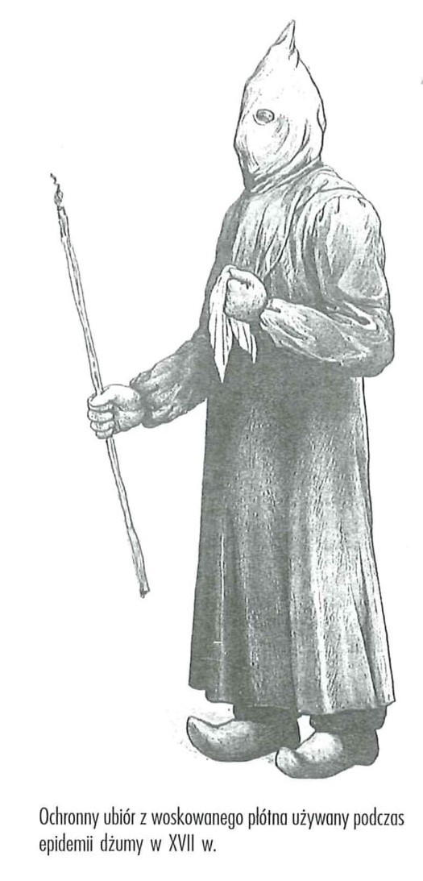
Od XIV do XVIII wieku pojawiały się epidemie dżumy, zwanej też „czarną śmiercią”, „morową zarazą” lub „morowym powietrzem”. Powodowała ona wielką śmiertelność, np. w Górznie w 1625 roku zmarła ponad połowa mieszkańców. W Brodnicy epidemia tej choroby pojawiała się kilkakrotnie. Po raz pierwszy w 1359, następnie w 1363, 1624/25 a po raz ostatni zanotowano ją w 1708 roku.
Miasta były przeludnione i zanieczyszczone. Aby zapobiec epidemiom rozpalano ogniska wokół zagrożonych miejscowości, spalano w domach aromatyczne drzewa i zioła. Lekarze nosili specjalne ubiory, a w okolicy nosa i ust mieli ochronne maski z gąbką nasyconą octem lub ziołami.

Slide 8
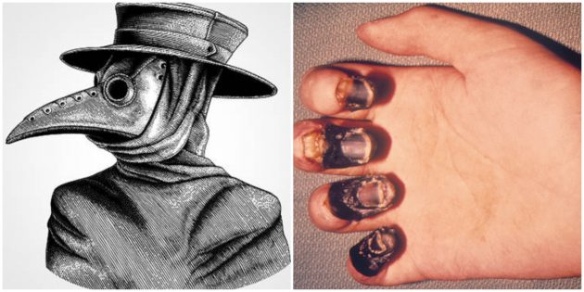

Slide 9
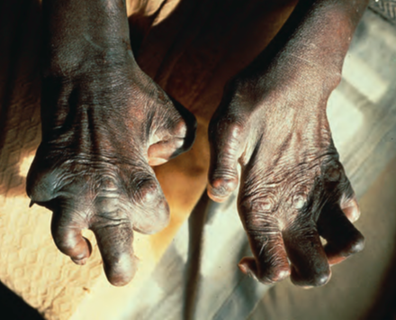
Inną chorobą, która budziła przerażenie mieszkańców dawnej Polski był trąd (od co najmniej XIII w.). Powodował zniekształcenia ciała (budowano miejsca odosobnienia – leprozoria – niektóre istnieją do dziś np. w Poznaniu na Wildzie).

Slide 10
Badania nad życiem codziennym w średniowieczu, w tym przede wszystkim nad warunkami funkcjonowania ludności miejskiej wykazały, że jednym z ważnych elementów tego zagadnienia był problem dostępu do wody i zasad gospodarowania wodą (studnie, wodociągi).
Choć w XV wieku można było np. w Toruniu kupić już mydło, to nie wszyscy mieszkańcy powszechnie dążyli do kupowania tejże nowinki, bo nie było to w zwyczaju. Najczęściej do posiłków zasiadano z brudnymi rękoma, wycierając je w nieprzepuszczające powietrza ubrania. W warunkach domowych nie przestrzegano higieny, co nie znaczy, że w ogóle się nie myto.
Z utrzymywaniem higieny osobistej łączy się kwestia funkcjonowania łaźni publicznych. W źródłach zachowały się wzmianki o średniowiecznych miejskich łaźniach w Brodnicy, w których najważniejszym elementem była tzw. parówka. Znajdowały się w niej duże piece wyposażone w kotły lub kadzie. Gotowano w nich wodę, którą następnie polewano rozgrzane kamienie w głównym pomieszczeniu łaźni. Na drewnianych ławach siedzieli użytkownicy, smagając się brzozowymi rózgami (winnikami), a następnie polewając ciało zimną wodą. Kąpano się również w wannach drewnianych lub kamiennych. Personel łaźni tworzyli łaziebnicy, którzy pobierali opłaty od użytkowników. Do niższego personelu zaliczała się służba, która szorowała kąpiących się, a także podawała im jadło i napitki. Zatrudniano również kobiety, które zajmowały się myciem głowy.

Slide 11
Łaziebnicy pełnili jednocześnie rolę cyrulików, goląc i strzygąc klientów. Parali się także wykonywaniem podstawowych zabiegów medycznych oraz chirurgicznych. Puszczali krew, wyrywali zęby, opatrywali rany, stawiali bańki, a nawet składali złamane kości. Średniowieczna łaźnia przypominała więc po trosze połączenie sauny z restauracją, zakładem fryzjerskim, salonem masażu, gabinetem dentystycznym i punktem pomocy doraźnej.
W Brodnicy oprócz łaźni miejskich znajdowała się również łaźnia działająca w obrębie zamku krzyżackiego (na przedzamczu) Brodnica niem. Strasburg — wzmianka o łaźni w XVI w., H. Plehn, Geschichte des Kreises Strasburg In Westpreussen, Leipzig 1900, s. 168.
Do standardowego wyposażenia tego obiektu należały duże kotły, wanny do kąpieli i wielkie beczki na wodę. Utrzymywanie łaźni zamkowej należało w całości do zakonu.

Slide 12
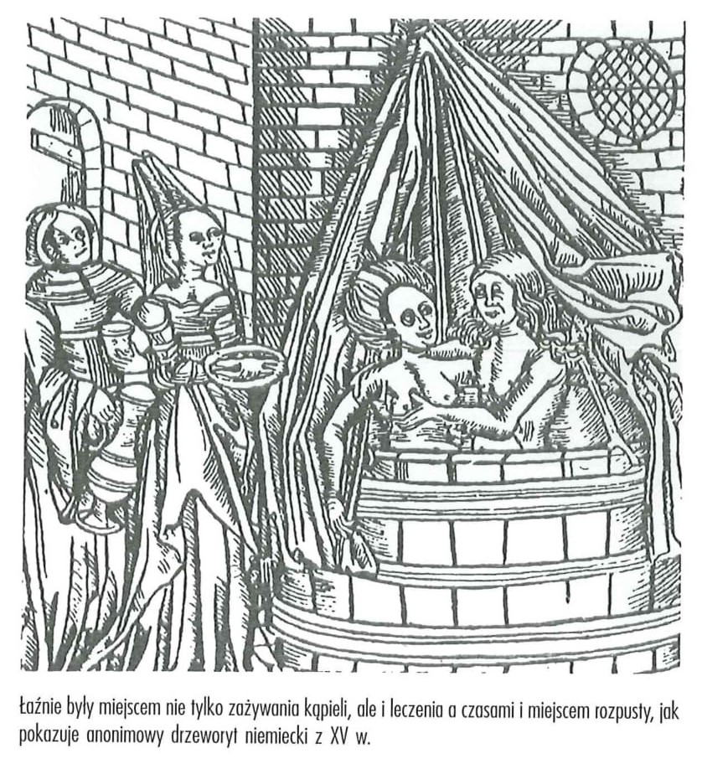
Łaźnie były również postrzegane jako miejsca niekontrolowanych kontaktów seksualnych
i prostytucji.
Kąpiel w łaźniach była odpłatna. (za kąpiel 16-21 osób pobierano około 1 grzywny pruskiej = 60 szylingów). Bardzo popularny był zwyczaj udawania się do łaźni po zawarciu ślubu. Oczywiście najważniejszym jego elementem była nie tyle sama kąpiel, co wspólne ucztowanie, a nawet tańce.
W XVI wieku uległa zmniejszeniu popularność kąpieli w łaźniach publicznych. Główną przyczyną tego zjawiska było występowanie chorób najpierw dżumy, potem syfilisu oraz duży wzrost wartości drewna opałowego, co podważało opłacalność całego przedsięwzięcia.

Slide 13
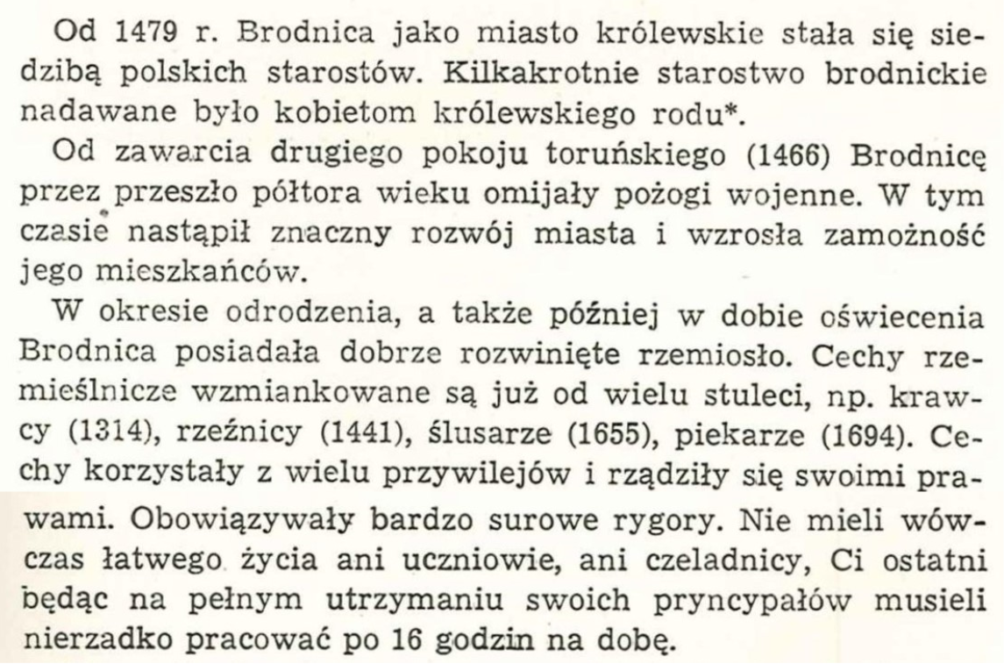
XV -XVII wiek to złoty czas dla Brodnicy. Miasto staje się ważnym ośrodkiem rzemiosła i handlu

Slide 14
W 1466 Brodnica wraz z Prusami Królewskimi weszła w skład Polski. W 1481 r. starostwo brodnickie od Kazimierza Jagiellończyka za 4500 guldenów otrzymał Franciszek Gliwicz, szlachcic małopolski herbu Starykoń.
W latach 1553 i 1661 miasto zostało zniszczone podczas pożarów.
Jednym z najsławniejszych mieszkańców Brodnicy była księżniczka Anna Wazówna, siostra króla polskiego Zygmunta III Wazy.
Królewna Anna objęła brodnickie starostwo w 1605 roku i mieszkała tu do śmierci w 1625 r. Głównym powodem opuszczenia przez Annę dworu królewskiego w Krakowie było jej protestanckie wyznanie. Ponieważ w odróżnieniu od swojego królewskiego brata Zygmunta III Wazy – gorliwego katolika była oddaną luteranką, powodowało to częste niesnaski na dworze, którego nie cechowała szeroko pojęta tolerancja religijna. Jej wybór co do miejsca przenosin, w którym mogłaby bez przeszkód żyć i głosić swoje poglądy, padł na Brodnicę, w której jeszcze dwa lata wcześniej żył i tworzył znany polski działacz protestancki Erazm Gliczner, pisarz i reformator religijny, pedagog, jeden z twórców zgody sandomierskiej z 1570 r. Istniał tu zbór luterański pod patronatem królewny Anny Wazówna, po jej śmierci został zamknięty.
Anna Wazówna była osobą inteligentną i gruntownie wykształconą. Stworzyła w Brodnicy silny ośrodek intelektualny szczycący się tolerancją religijną. Na brodnickim dworze gościła uczonych i pisarzy, których była gorliwą i hojną protektorką.
Od 1772 Brodnica leżała w granicach Prus, w latach 1806–1815 należała do Księstwa Warszawskiego, następnie znów do Prus i (od 1817) Prus Zachodnich. Do Polski powróciła po okresie zaborów w 1920 na mocy traktatu wersalskiego.

Slide 15
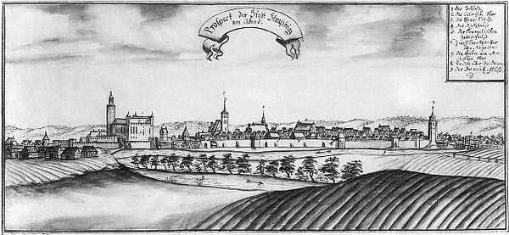
Miasto od zachodu w latach 1738–1745 na rysunku Georga Friedricha Steinera

Slide 16
Ciekawostką jest, że już wówczas w literaturze pięknej oświecenia można znaleźć ponadczasowe utwory poruszające istotne dla oświaty w dziedzinie zdrowia tematy.
Wyjątek z przepisów z XVIII wieku dot. higieny osobistej i otoczenia, porządku i czystości w sypialni i przy stole tj. „Prawa i zwyczaje Collegium Nobilium”, czyli przepisy Stanisława Konarskiego (1700 – 1773) skierowane do uczniów bądź do profesorów ( Stanisław Konarski , wybitny wychowawca w XVIII -wiecznych szkołach zakonu pijarów. Były to szkoły dla synów bogatej szlachty i magnackich rodzin. Konarski starał się wychować ich na światłych i dzielnych obywateli). Ksiądz St. Konarski jako nauczyciel narodu walczył o piękno i czystość stylu i języka
„ Prawa i zwyczaje Collegii Nobilium. Do czytania 2 razy na rok Ich Mościom Panom Konwiktorom.”
…rozdział X (Ochędóstwo obok siebie). Powierzchowne ochędóstwo niezmiernie się zaleca. Ich Mościom Konwiktorom, ręku, szyi, uszu codzienne mycie, włosów czesanie, paznokci oberżnięcie, krawaciki dobrze opięte, koszule białe, mankietów ochrona, kołnierzy białych w polskim stroju dobre zapięcie, pończochy dobrze wyciągnięte i podwiązane, trzewiki i buty czyste, suknie wszystkie wychędożone i bez plam, czapek i kapeluszów ochrona, łóżka ochędożnie posłane, stolik czysty i ułożony, rzeczy na swoich miejscach, ostrożność z inkaustem, ostrożność ze świecami, stoczka nikomu mieć się nie godzi.

Slide 17
…rozdział XI ( Podczas jedzenia jak się zachować). Podczas jedzenia osobliwie trza mieć pilne zawsze na siebie oko i pamiętać, żeby wszelkiego, by najmniejszego, strzeż się grubiaństwa. Przystojnie siedzieć, rąk na stół nie kładąc, ani się garbiąc, z półmisków zawsze na talerz brać potrawy, a nigdy z półmiska nie jeść, ani swojej łyżki na półmisku nie maczać, gdzie rozdają u stołu, czekać aż dadzą, albo samemu czystą i osobną łyżką potrawy przed sobą położone, ze wszelką ostrożnością rozdawać.
Strzec się bardzo ostrożnie, żeby stołu nie skalać: chleba przed sobą nie kruszyć. Łyżki, noża, widelców zawsze zażywać. Widelcami wszystko krając, trzymać, i nimi, nie palcami do gęby nosić, palców nie oblizywać; noża, łyżki, widelec, chleba, gadając przez dystrakcję w ręku nie trzymać, na stoliku się nie kręcić i ani podczas jedzenia, ani nigdzie nogami siedząc nie kiwać, usta i nos czysto trzymać i ręce.
Nigdzie wcale, dopieroż u stołu nosa ręką, serwetą, obrusem, połą nie ucierać, ale zawsze chustką, w oczach ludzi nie pluć, ale na stronę i usta zakrywszy. W pokojach zaś pańskich w chustkę, ile gdzie czystsze podłogi lub sukno.
U stołów, gdzie ta jest wygoda, ze swego szkła pić. Jeśli się z powszechnej szklanki lub kielicha pije, kropli nie zostawować, ale na swój talerz wysączyć. Kielicha brzegi przynajmniej serwetą wyczyścić, albo dać wypłukać i czysty drugiemu oddać.
Sukni od wszelkiej makuły (plamy) pilnie strzec, serwetą zawsze się zasłonić. Z półmiska tak brać, żeby pamiętać, że nie jeden u stołu siedzisz.
Niektórych źle edukowanych, ta czasem była ekskuza, że to, co inszego jest u panów lub rodziców, tu w domu: ale tej, mniej rozumnej, niechaj Ich Mość nie używają: bo i tu między godnemi jedzą, i w domu się źle wzwyczaiwszy, tak będą i gdzie indziej nieostrożni.
Jeżeli gdzie, to u stołu strzec się złego humoru, niecierpliwości, dziecinnego zmarszczenia i zasępienia czoła, odpowiedzi nieuważnych, krnąbrnych, niedyskretnie odcinających, upartego się przy tym utrzymywania, pedantyzmu, to jest: abyś inszych chciał uczyć i gniewać się, że nie są twojej opinii, nieprzystojnego podnoszenia i wrzaskliwości głosu.

Slide 18
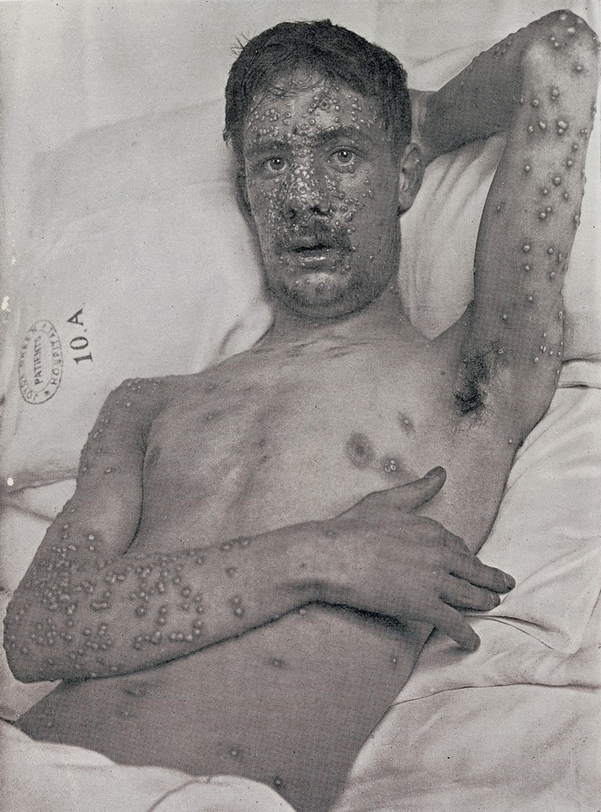
Ospa prawdziwa 1520-1979 – 56 mln zgonów szczególnie niebezpieczna dla dzieci, choć dotykała ludzi w każdym wieku.
Odmiany:
najgroźniejsza ospa czarna, czyli krwotoczna, kończąca się śmiercią niemal we wszystkich przypadkach),
krowia ospa (krowianka), głównie u bydła, ale niekiedy mogła przenosić się na ludzi
Mężczyzna chory na ospę prawdziwą. Fotografia z pracyThe Diagnosis of Smallpox, rok 1908.

Slide 19
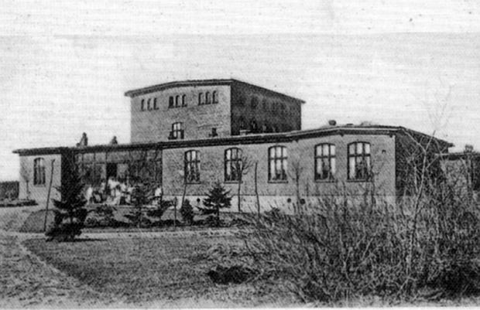
W XIX wieku wielokrotnie występowała cholera. Nawiedziła ona Brodnicę i okolicę w latach 1831,1834,1848,1854,1866 oraz 1873. Śmiertelność była wówczas bardzo duża. W mieście i na terenie ówczesnego powiatu brodnickiego w 1831 roku zachorowało 1215 osób, a zmarło 798, w samej Brodnicy zanotowano 239 zgonów.
Nawiedzające epidemie cholery wymusiły przez ówczesne władze zorganizowanie prowizorycznego szpitala zakaźnego w obiektach klasztornych oo. Reformatów. Pod koniec XIX wieku otwarto w Brodnicy Szpital Miejski na 70 łóżek przy ul. Niskie Brodno.
Początki brodnickiego szpitala 1898r.

Slide 20
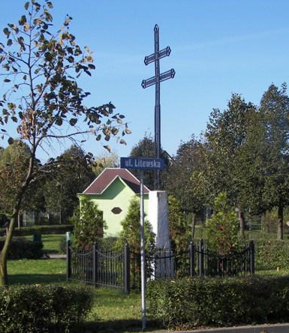
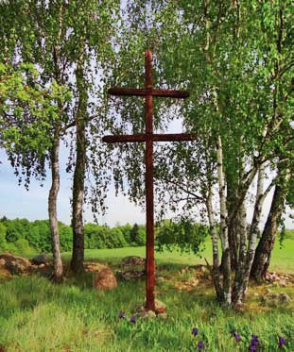
Zmarłych grzebano na osobnych cmentarzach zwanych „cholernikami”. W Brodnicy urządzono go m.in. na terenie należącym do Zakładów Mięsnych i Fabryki Żelatyny (od ul. Rzeźnickiej). Często na cmentarzach, a czasami innych miejscach dla upamiętnienia, wznoszono charakterystyczne krzyże z podwójnymi ramionami. Noszą one nazwę karawaka. Nazwa pochodzi od hiszpańskiego miasta Caravaca de la Cruz, w którym jest relikwiarz w kształcie krzyża z dwoma poprzecznymi belkami, zawierający drzazgę z Krzyża Świętego, któremu przypisywano moc ochrony przed zarazą, tzw. krzyż morowy. Do czasów współczesnych dotrwały w najbliższej okolicy dwa takie krzyże; jeden metalowy z datami 1873 i 1913, znajduje się na ryneczku” w Michałowie, drugi – drewniany – w Wichulcu na dawnym cmentarzyku cholerycznym, gdzie miano pochować 16 zmarłych mieszkańców tej wsi.
Krzyż choleryczny karawaka Wichulec
Krzyż choleryczny karawaka Michałowo (Brodnica)

Slide 21
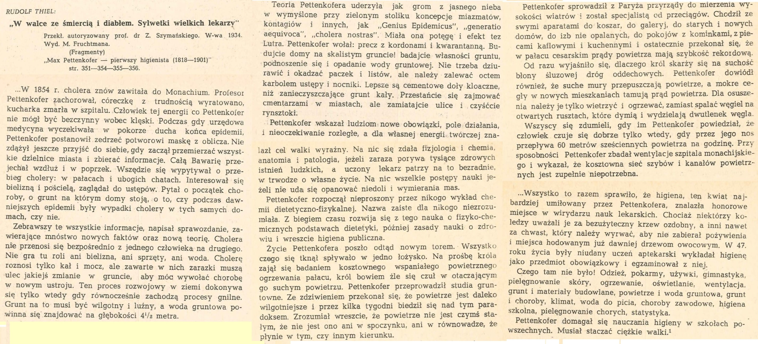
Ciekawostką jest fragment książki Rudolfa Thiela „ W walce ze śmiercią i diabłem. Sylwetki wielkich lekarzy”, w której profesor Max Pettenkofer- pierwszy higienista ( 1818-1901) opisuje zalecenia dot. profilaktyki cholery.

Slide 22
II. Służby sanitarne w latach II Rzeczypospolitej
(lata 1918 – 1939)
15 sierpnia 1920 roku w wyniku kontrofensywy wojsk bolszewickich Brodnica zostaje zdobyta. Przez trzy sierpniowe dni miasto pozostaje pod ich okupacją. 18 sierpnia dochodzi do bitwy pod Brodnicą, w wyniku której dzięki poświeceniu żołnierzy wielkopolskich i pomorskich dowodzonych przez płk. Witolda Aleksandrowicza i rtm. Ignacego Mielżyńskiego miasto zostaje wyzwolone, a wojska 12 Dywizji Strzeleckiej okupujących miasto pokonane.
We wrześniu 1921 miasto liczyło 11 903 mieszkańców. W XX-leciu międzywojennym Brodnica zostaje miastem garnizonowym, na terenie którego stacjonuje 67 Pułk Piechoty. Z powodu bliskości granicy z Niemcami staje się także miastem pogranicza.

Slide 23
Najważniejsze wydarzenia w latach II Rzeczypospolitej
Państwowa Zasadnicza Ustawa Sanitarna z dnia 8 lutego 1919r. wydana Dekretem Naczelnika Państwa Józefa Piłsudskiego, powołująca do życia Ministerstwo Zdrowia Publicznego
19 lipca 1919 roku wydano ustawę pod nazwą Zasadnicza Ustawa Sanitarna (Dz.U. Nr 63, poz. 37)
1 października 1918 roku rząd polski utworzył Instytut Epidemiologiczny w ramach Zakładu Mikrobiologii Lekarskiej Uniwersytetu Warszawskiego
29 marca 1919r. na bazie Instytutu utworzono Państwowy Centralny Zakład Epidemiologiczny (PCZE) w Warszawie, którego celem działalności miało być początkowo zwalczanie chorób zakaźnych (głównie dyfterytu, gruźlicy, duru brzusznego i czerwonki). W 1923 r. jego nazwa została zmieniona na Państwowy Zakład Higieny (PZH). Zakład produkował surowice i szczepionki i rozwijano metody zwalczania chorób w terenie. W kolejnych latach powstawały: Zakład Badania Żywności, Zakład Higieny Komunalnej
ustawa z dnia 14 lipca 1920 roku o utworzeniu Urzędu Naczelnego Nadzwyczajnego Komisarza do walki z epidemiami. Powołano pięciu Nadzwyczajnych Komisarzy dla pięciu okręgów. W 1923 roku PCZE został przemianowany na Państwowy Zakład Higieny (PZH)
Początki służb sanitarnych działających na terenie powiatu brodnickiego datuje się już na okres przed II wojną światową. Zagadnieniami sanitarnymi od 1919 roku do 1939 roku zajmowali się lekarze powiatowi: dr med. Marian Karwat, dr med. Rajmund Kamiński

Slide 24
Najważniejsze zagrożenia zdrowotne w latach 1918-1939
Błonica (Dyfteryt)
Dur brzuszny
Czerwonka
Grypa „hiszpanka”
Gruźlica

Slide 25
Po odzyskaniu przez Polskę niepodległości w roku 1918, po 123 latach niewoli rozpoczął się w Polsce proces odbudowywania administracji państwa. Powstały struktury państwowe i samorządowe, w tym także instytucja nadzoru sanitarno-epidemiologicznego.
Pierwszym kluczowym dokumentem regulującym system ochrony zdrowia w Polsce, uznawanym za początek funkcjonowania służb sanitarnych w Polsce jest Państwowa Zasadnicza Ustawa Sanitarna z dnia 8 lutego 1919r. wydana Dekretem Naczelnika Państwa Józefa Piłsudskiego, powołująca do życia Ministerstwo Zdrowia Publicznego.
Dbając o zdrowie i bezpieczeństwo w przestrzeni publicznej po I woj. światowej, po powstaniu Państwa Polskiego, już po 9 miesiącach od uzyskania niepodległości Sejm RP uchwalił kolejny akt prawny. W dniu 19 lipca 1919 roku ustawę pod nazwą Zasadnicza Ustawa Sanitarna (Dz.U.Nr. 63, poz. 37) podpisał już pierwszy Marszałek Sejmu Ustawodawczego II Rzeczypospolitej Wojciech Trąmpczyński. Był to dokument o kapitalnym znaczeniu będący podwaliną całej organizacji służby zdrowia w ówczesnej Polsce, zarówno profilaktycznej, jak i naprawczej.

Slide 26
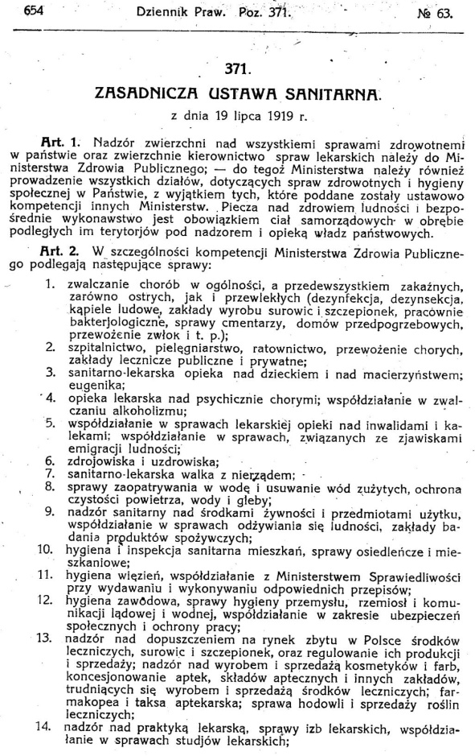
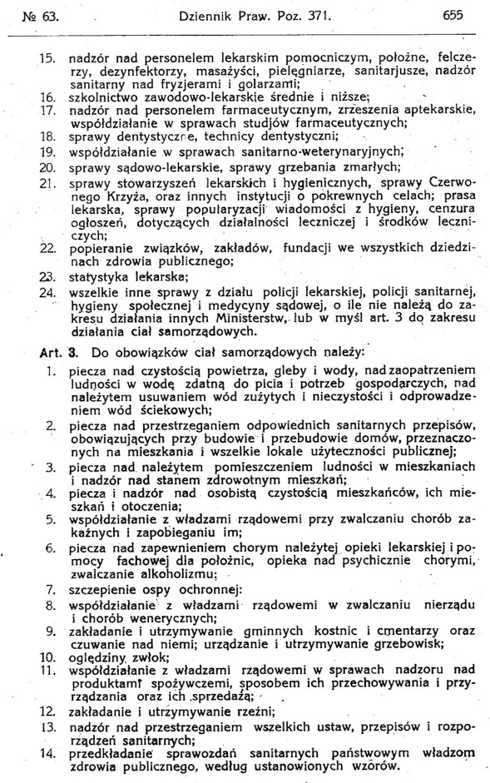
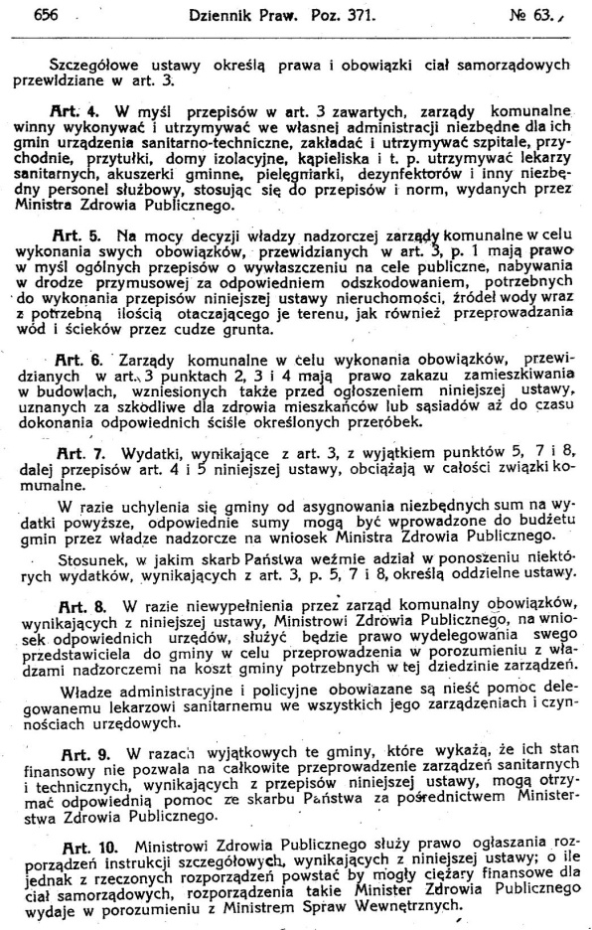
Wszystkie określone wówczas kompetencje znajdują się także w obowiązującej dziś ustawie o Państwowej Inspekcji Sanitarnej: zwalczanie chorób w ogólności, a przede wszystkim zakaźnych, sprawy zaopatrzenia w wodę, ochronę czystości powietrza, wody, gleby, nadzór nad bezpieczeństwem żywności, żywienia, przedmiotów użytku, nadzór nad wytwarzaniem i sprzedażą kosmetyków, a także higienę sanitarną pomieszczeń, higienę zawodową i ochronę pracy.

Slide 27
Niezależnie od wydania w 1919 roku ww. aktów prawnych, początek pracy nad budowaniem systemu nadzoru sanitarno-epidemiologicznego w Polsce rozpoczął się już w roku 1918. W dniu 1 października 1918 roku rząd polski utworzył Instytut Epidemiologiczny w ramach Zakładu Mikrobiologii Lekarskiej Uniwersytetu Warszawskiego.
29 marca 1919r. na bazie Instytutu utworzono Państwowy Centralny Zakład Epidemiologiczny (PCZE) w Warszawie. Wobec ogromnych potrzeb służby zdrowia, w tym prowadzenia działalności profilaktycznej w zakresie zwalczania chorób zakaźnych, kontroli żywności i wody oraz rozwiązywania wielu innych kwestii związanych ze złym stanem sanitarnym kraju po odzyskaniu niepodległości, istniała konieczność rozszerzenia jego działalności. I tak w roku 1920 powołano filie PCZE w następujących miastach: Kraków, Lwów, Łódź, Poznań i Toruń.
Kolejny ważny dokument uchwalony przez Sejm RP to ustawa z dnia 14 lipca 1920 roku o utworzeniu Urzędu Naczelnego Nadzwyczajnego Komisarza do walki z epidemiami. Powołano pięciu Nadzwyczajnych Komisarzy dla pięciu okręgów.
W 1923 roku PCZE został przemianowany na Państwowy Zakład Higieny (PZH), tam również przeniesiono produkcję surowic i szczepionek.

Slide 28
Nadzór nad PZH, jak i zdrowiem publicznym w kraju początkowo sprawowało Ministerstwo Zdrowia Publicznego, następnie zakres tych spraw przedmiotowych przekazano Ministerstwu Spraw Wewnętrznych i Ministerstwu Pracy i Opieki Społecznej. Ostatecznie w 1932 r. wszystkie sprawy dot. zdrowia publicznego przekazano Ministerstwu Pracy i Opieki Społecznej. Natomiast w województwie sprawy te podlegały wojewodzie – Wydziałowi Zdrowia Publicznego. W powiecie zaś staroście – lekarzowi powiatowemu, w miastach burmistrzowi za pośrednictwem lekarzy miejskich.
Początki służb sanitarnych działających na terenie powiatu brodnickiego datuje się już na okres przed II wojną światową. Zagadnieniami sanitarnymi od 1919 roku do 1939 roku zajmowali się lekarze powiatowi: dr med. Marian Karwat, dr med. Rajmund Kamiński.
Dr Marian Karwat w 1920 r. ukończył kurs lekarzy powiatowych i objął posadę lekarza powiatowego pozostając na tym stanowisku do 3 września 1931 r. Następnie funkcję tę sprawował dr med. Rajmund Kamiński.
Jednocześnie dr Karwat był w latach 1896-31 pierwszym dyrektorem Szpitala Powiatowego w Brodnicy, który funkcjonował pod nazwą: Lecznica Powiatowa lub Szpital Powiatowy i w którym były zorganizowane oddziały: chirurgiczny, wewnętrzny i zakaźny.

Slide 29
Lekarz Powiatowy na mocy wydanego w 1925 r. przez Prezydenta Ignacego Mościckiego Rozporządzenia dot. wzajemnych stosunków organów inspekcji pracy do organów służby zdrowia, zgodnie z dyspozycją paragrafu 2 został uprawniony do wizytowania zakładów pracy na wezwanie inspektora pracy bądź z własnej inicjatywy w celu ustalenia poziomu higieny pracy na stanowiskach pracy. O stwierdzonych nieprawidłowościach z zakresie bezpieczeństwa i higieny pracy zobowiązany był zawiadomić właściwego inspektora pracy w celu wydania przez niego właściwej decyzji zawierającej nakazy karne oraz prowadził powiatową księgę sanitarną będącą odzwierciedleniem stanu sanitarnego dokumentacji pracy lekarza powiatowego.

Slide 30
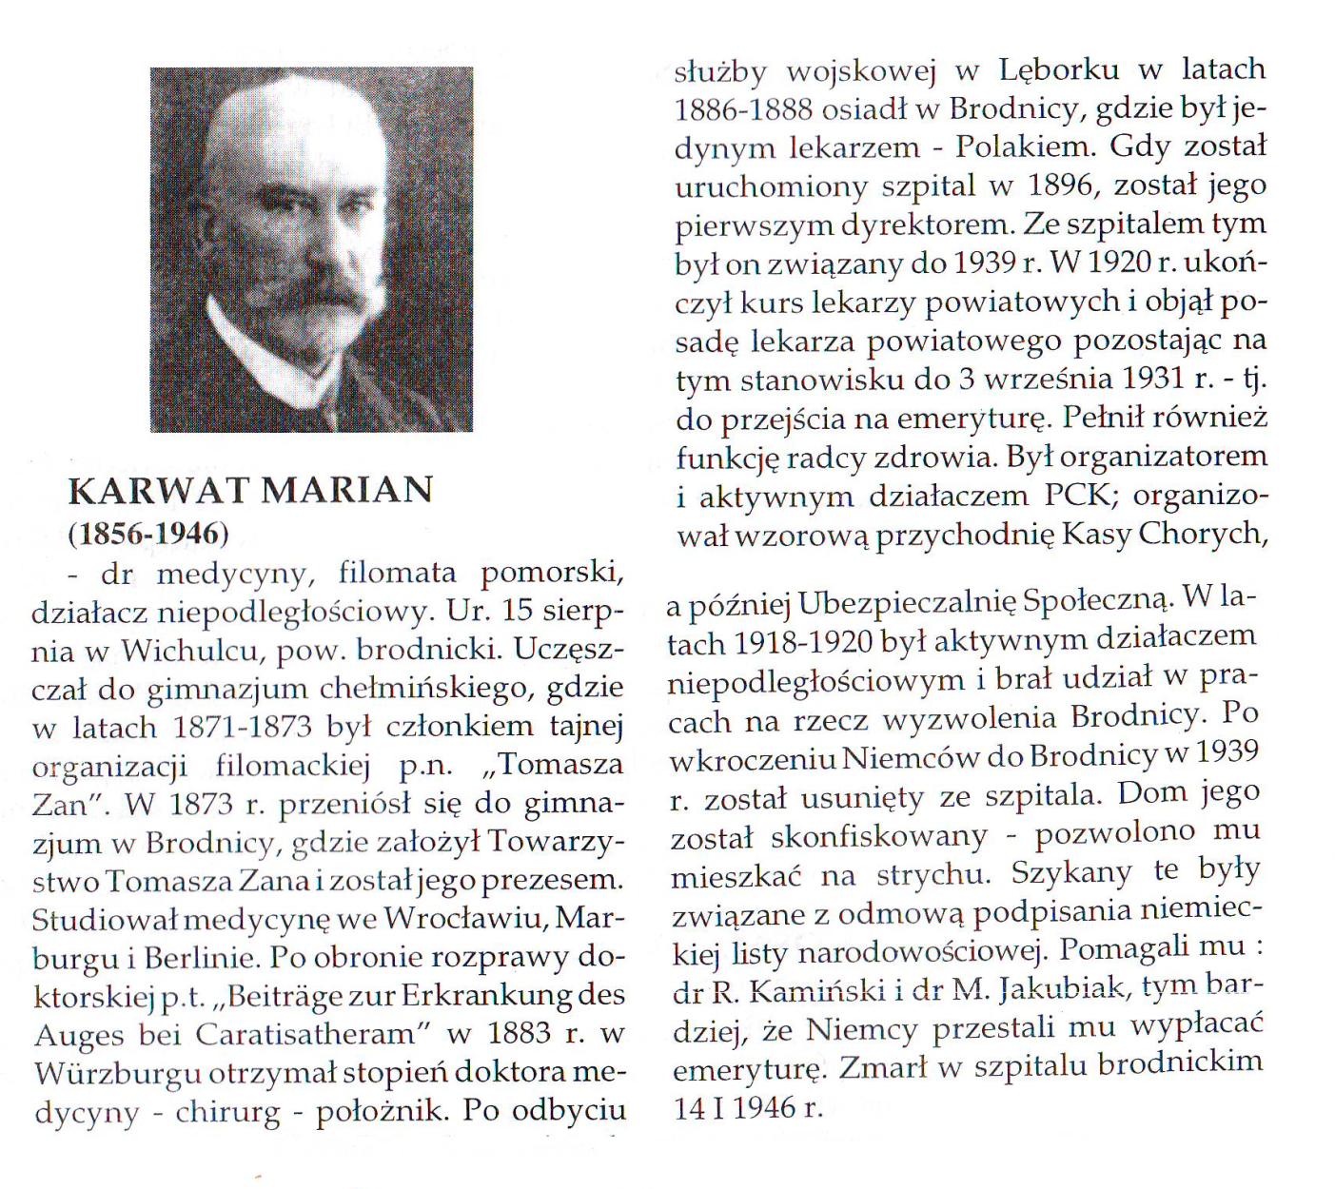
Dr Marian Karwat

Slide 31
W 1926 roku powiat brodnicki obejmował trzy gminy miejskie (Brodnica, Górzno, Lidzbark), 95 gmin i 46 obszarów dworskich. W 1930 r. trzy gminy miejskie, 98 gmin wiejskich i 46 obszarów dworskich. Powiat brodnicki wchodził w skład województwa pomorskiego. W zakresie samorządowej służby zdrowia brała udział Kasa Chorych zatrudniająca 13 lekarzy, 1 dentystę, 2 techników dentystycznych i 1 sanitariuszkę. Lekarzem Naczelnym Powiatowej Kasy Chorych był dr Tadeusz Ronowski.
Od 1929 r. zatrudniony był dr med., Bolesław Tarando – lekarz szkolny.
W latach 30-tych w Brodnicy funkcjonowały: przychodnia przeciwjaglicza, poradnia przeciwgruźlicza, poradnia wenerologiczna. W 1932 r. powstała Stacja Opieki nad Matką i Dzieckiem, którą kierował dr med. Rajmund Kamiński i która istniała do 1934 r. i była utrzymywana przez Zarząd byłej Kasy Chorych, a następnie dokonano otwarcia 13 sierpnia 1937 nowej placówki – Stacji Opieki nad Matką i Dzieckiem, która znajdowała się przy ul. Przykop nr 51 w domu p. Kucińskiej i którą kierowała dr med. Sacewiczowa i przyjmowała chorych we wtorki, środy i piątki. oraz znajdował się zakład lecznictwa fizykalnego. Od 1937 r. zatrudniano położne m.in. L. Lewandowską i Martę Karpińską.
Ze względu na dużą zachorowalność na gruźlicę w powiecie brodnickim oprócz poradni przeciwgruźliczej działało również w latach 30-tych Towarzystwo Przeciwgruźlicze w Brodnicy.

Slide 32
Prowadzone były akcje prozdrowotne w powiecie dotyczące ostrych chorób zakaźnych, gruźlicy, jaglicy, chorób wenerycznych, chorób zawodowych, walka z nierządem, prowadzono szczepienia przeciwospowe. Ponadto prowadzono nadzór nad zaopatrzeniem w wodę, usuwaniem nieczystości, nadzór nad żywnością i przedmiotami użytku, higieną szkolną i opiekę nad osobami umysłowo chorymi oraz walkę z alkoholizmem, badania prostytutek.
Według relacji dr. Janusza Bronclika, który w 1959 roku pracował w ośrodku Zdrowia w Jabłonowie Pom opartych na wspomnieniach pracowników służby zdrowia w latach 30 tych prowadzone były obowiązkowe akcje W – badania dwukierunkowe dot. rzeżączki i kiły (ciekawostką jest fakt, iż wówczas z okolicy kręgosłupa szyjnego pobierano płyn mózgowo-rdzeniowy, co wymagało dużej precyzji, a zapobiegało niewyrównaniu ciśnienia tętniczego krwi przy zmianie statyki ciała). Co miesiąc były wykonywane sprawozdania OG-25, w których notowano liczbę chorych, rodzaj choroby, w tym zakaźnej.

Slide 33
Na naszym terenie w 1931 roku istniały powiatowe komisje sanitarne, w skład których wchodzili przedstawiciele władzy policyjnej, lekarz powiatowy, jeden posterunkowy i z reguły przedstawiciel cechu: masarskiego, piekarskiego i fryzjerskiego.
Usterki notował posterunkowy, spostrzeżone braki polecała miejscowa władza policyjna usunąć osobie zainteresowanej. Grzywny nakładano w wysokości od 20 do 100 zł. Spisywano je na protokole karnym. Mniejsze usterki usuwano natychmiast, dla innych pozostawiano dłuższy czasokres.
W ciągu roku kontrolowano hotele, fryzjernie, masarnie, piekarnie, zakłady przemysłowe, kolej i więzienie.

Slide 34
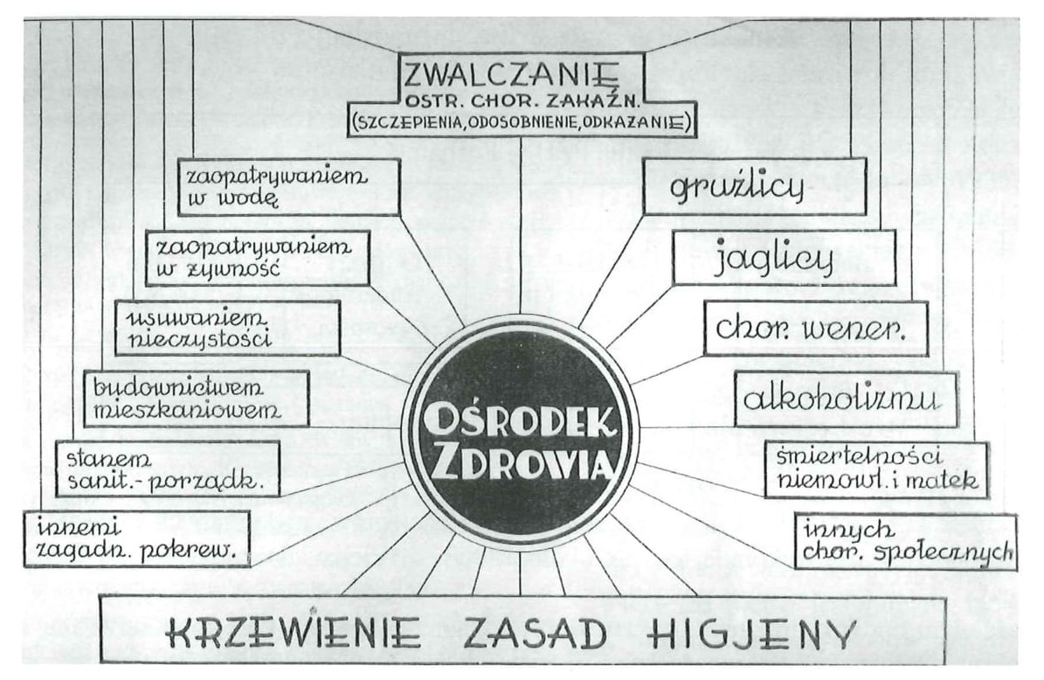
  Plakat prezentujący rolę ośrodka zdrowia w systemie nadzoru sanitarno-epidemiologicznego II RP „Zdrowie” 1932r, nr 7-8

Slide 35
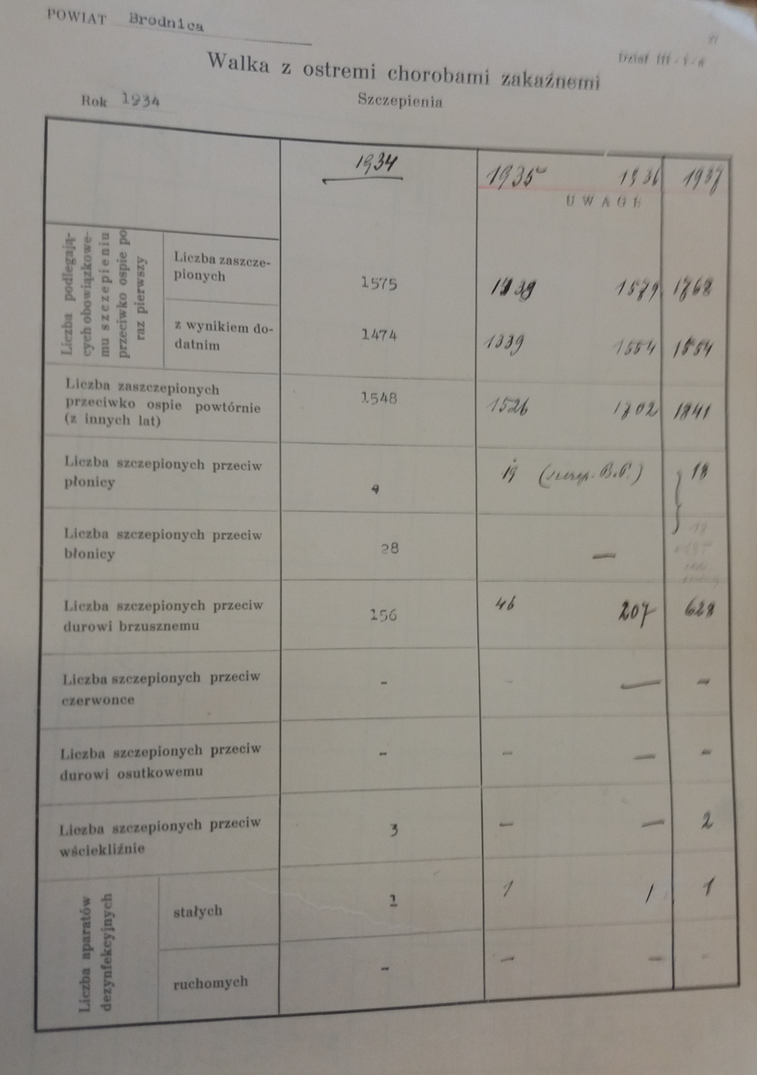
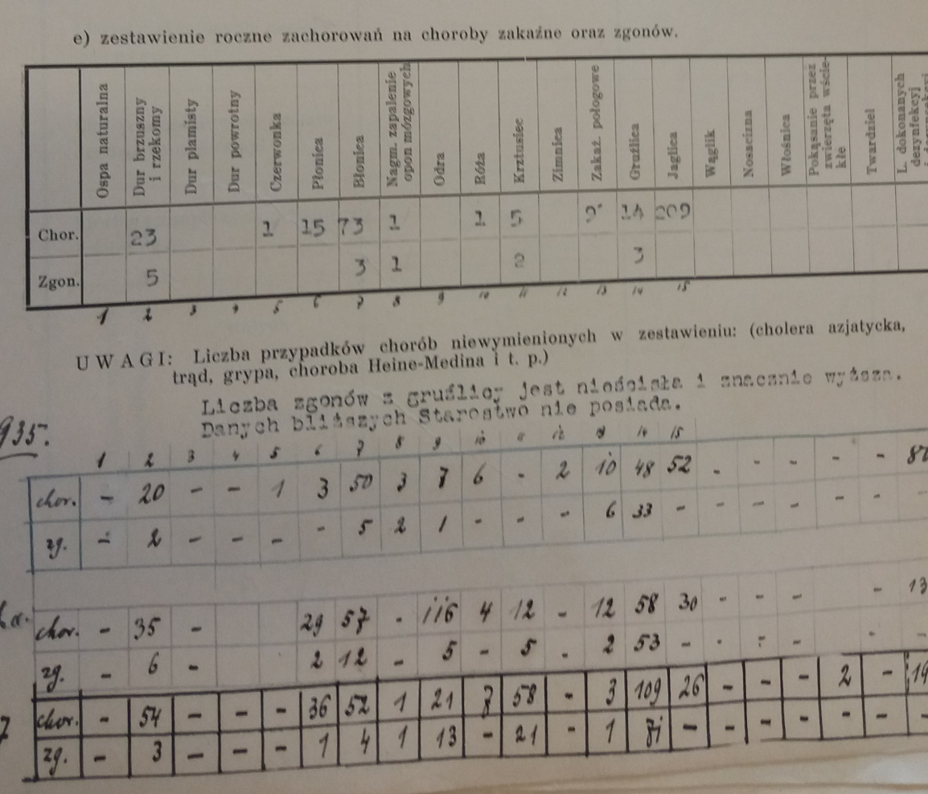
W latach 1932-1936 w powiecie brodnickim zanotowano wiele zakaźnych chorób.
Walka z ostrymi chorobami zakaźnymi (szczepienia) oraz zestawienie roczne zachowań na choroby zakaźne i zgonów
Powiat Brodnica – rok 1934

Slide 36
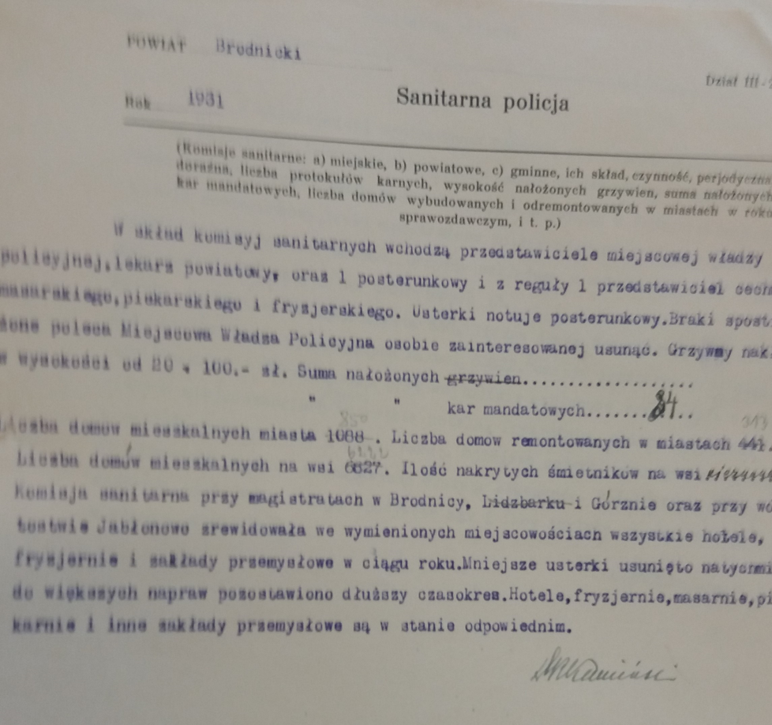
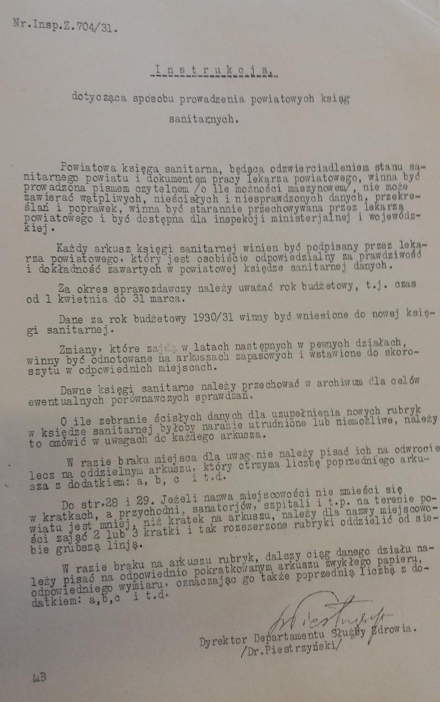

Slide 37
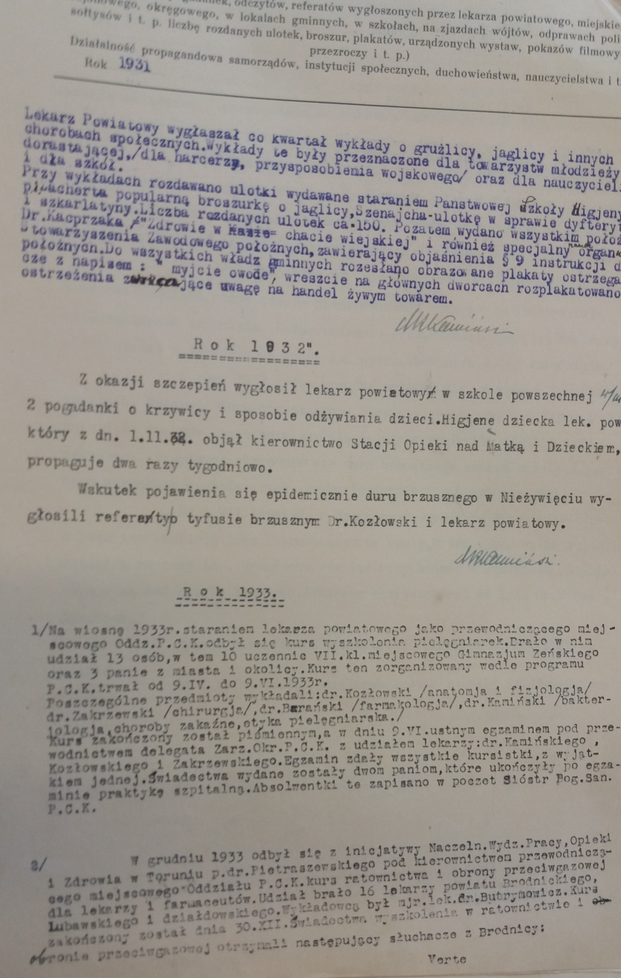
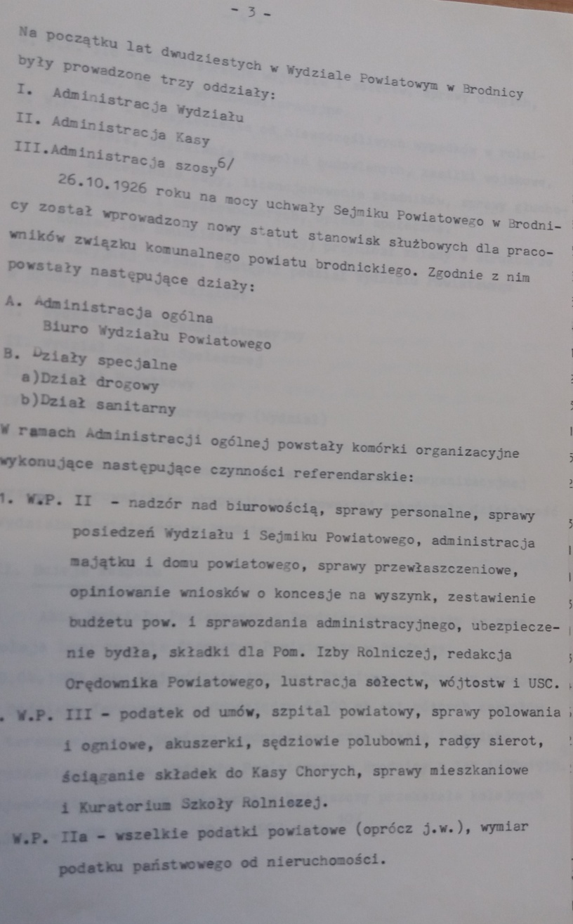

Slide 38
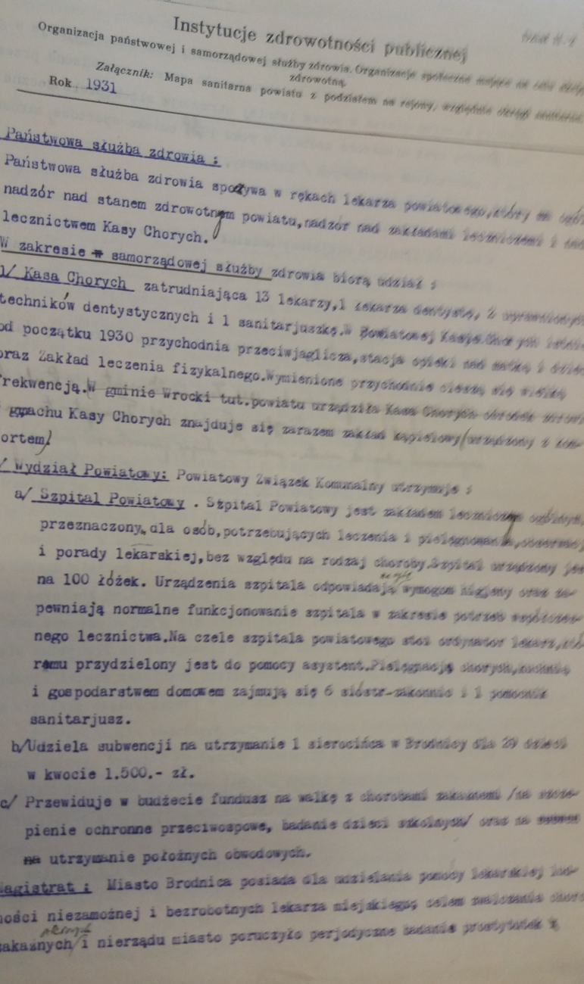
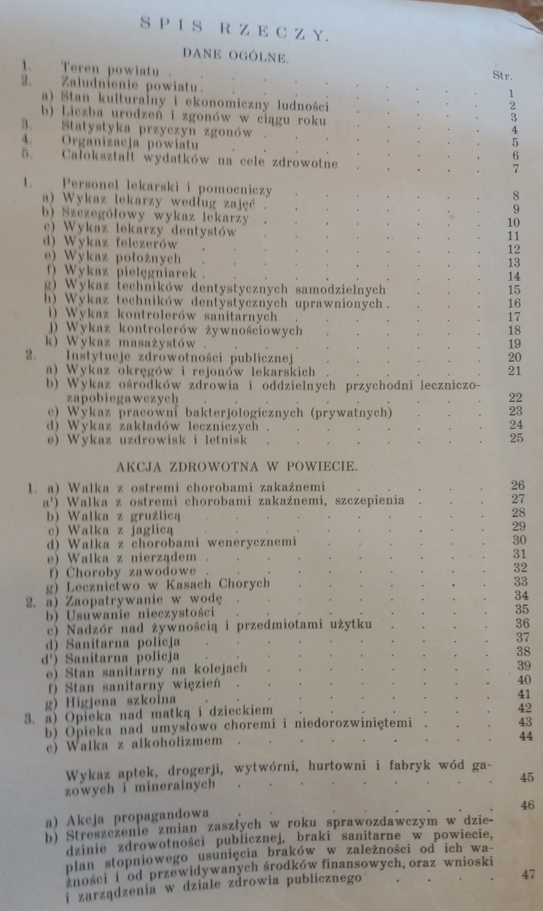

Slide 39
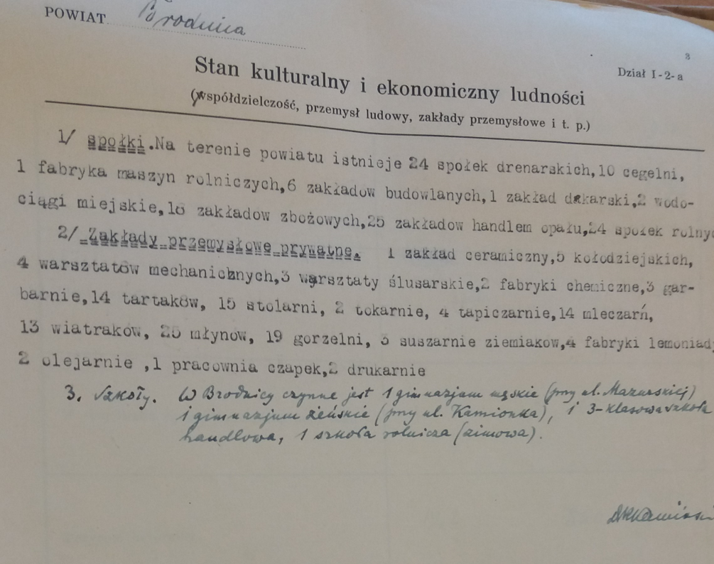
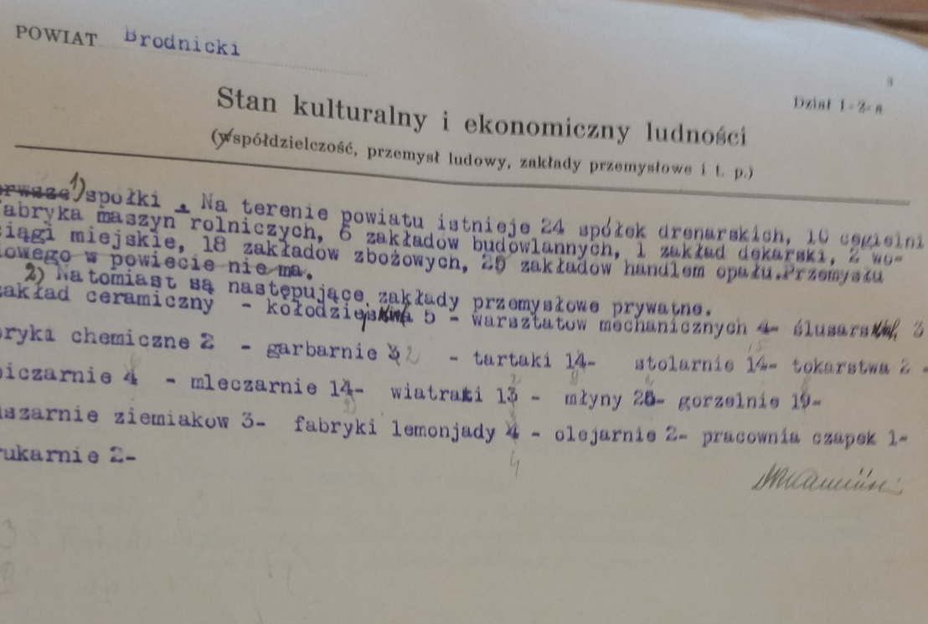

Slide 40
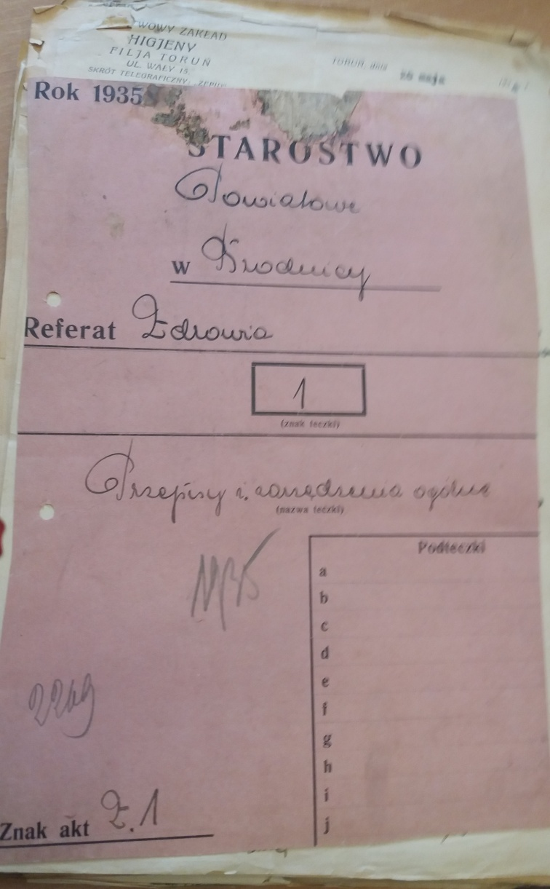
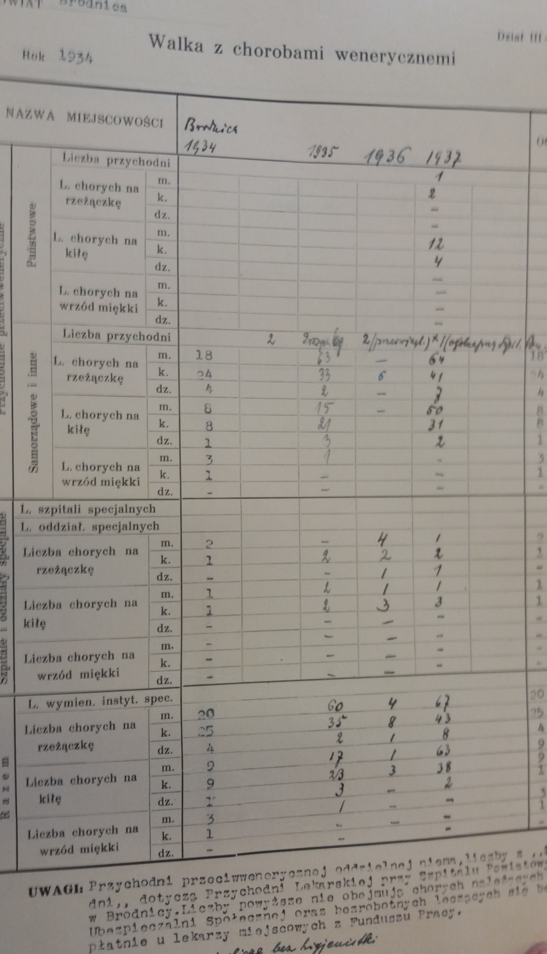

Slide 41
Prowadzono na szeroką skalę systematyczne szczepienia przeciwgruźlicze u noworodków, sposobem Calmette’a- obecnie BCG, bezpłatne szczepienia zapobiegawcze dzieci szkolnych przeciwko błonicy i płonicy, szczepienia przeciwko durowi brzusznemu drogą doustną, dożywianie ubogich dzieci zwłaszcza podczas kolonii półkolonii (dużą rolę w dożywianiu odgrywało mleko). Bardzo dobrze funkcjonowała również opieka nad matką i dzieckiem.
Walka z ostrymi chorobami zakaźnymi, odkażanie mieszkań i przedmiotów użytku oraz zapobiegawcze szczepienia były przedmiotem szczególnej troski władzy sanitarno-policyjnej.
Z uwagi na występujące w latach 1920-1935 epidemie duru brzusznego i plamistego utworzono Urząd Naczelnego Nadzwyczajnego Komisarza do walki z epidemiami. Komisarz m.in. miał uprawnienia do powoływania sił lekarskich, wojskowych, pomocniczych i technicznych na potrzeby świadczeń na rzecz walki z epidemiami.

Slide 42
Pierwszy Lekarz Powiatowy R. Kamiński, organizował kursy i przeprowadzał pogadanki dot. profilaktyki chorób zakaźnych, m.in. na koloniach i półkoloniach, ponieważ podczas ich trwania niejednokrotnie występowały epidemie chorób zakaźnych, których źródłem były dzieci tam przyjeżdżające.
Ciekawostką jest, iż dzieci przed wyjazdem na kolonie zgodnie z okólnikiem nr 22/35 Ministra Opieki Społecznej z dnia 11 kwietnia 1935 r. nr Zn3c/18 w sprawie zarządzeń zapobiegawczych dot. dzieci wyjeżdżających na kolonie powinny być poddane badaniom na nosicielstwo błonicy i duru oraz w miarę możności zaszczepione przeciwko durowi brzusznemu, błonicy i płonicy (ew. szczepionką BP) o ile nie dostarczą zaświadczenia, że w okresie rocznym przed terminem szczepień, wyznaczonym dla dzieci wyjeżdżających na kolonie, były poddawane tym szczepieniom. Szczepienia p/błonicy i płonicy powinny być przeprowadzone na 2 miesiące, p/durowi brzusznemu – na miesiąc przed terminem wyjazdu na kolonie.

Slide 43
Ponadto warunki, w jakich dzieci przebywały na koloniach półkoloniach nie wszędzie były na zadawalającym poziomie. Do najczęściej spotykanych braków zaliczano: 1) nieodpowiednie położenie kolonii, 2) brak terenu do gier i zabaw, 3) brak lasu w pobliżu, 4) niedostateczne urządzenia do mycia i kąpieli, 5) zbyt mała liczba należycie urządzonych ustępów, 6) przeludnienie kolonii i związana z tym ciasnota w sypialniach, 7) niedostateczne odżywianie, 8) brak opieki higienicznej przemęczanie dziatwy popisami i marszami, 10) regulaminy zbyt rygorystyczne, nie liczące się z potrzebą dzieci, 11) nieumiejętna albo zgoła niewłaściwa opieka wychowawcza.
Lekarz powiatowy każdorazowo kwalifikował teren, na którym miała być urządzona kolonia, przynajmniej raz w ciągu sezonu wizytował każdą kolonię, a przed rozpoczęciem sezonu zwoływał zebranie przedstawicieli instytucji organizującej kolonie i półkolonie.
Z działalności ośrodka sporządzano roczne sprawozdania do Urzędu Wojewódzkiego.

Slide 44
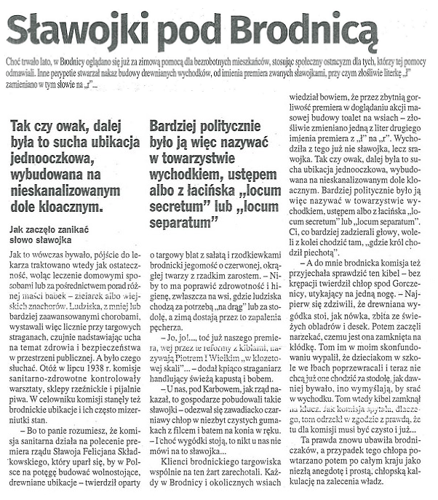
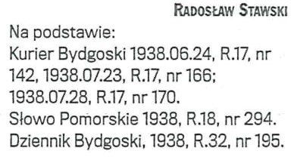
Ponadto w ówczesnym czasie komisje sanitarno-zdrowotne kontrolowały warsztaty, sklepy rzeźnickie i pijalnie piwa. Na celowniku komisji były też brodnickie ubikacje i często ich mizerniutki stan.

Slide 45
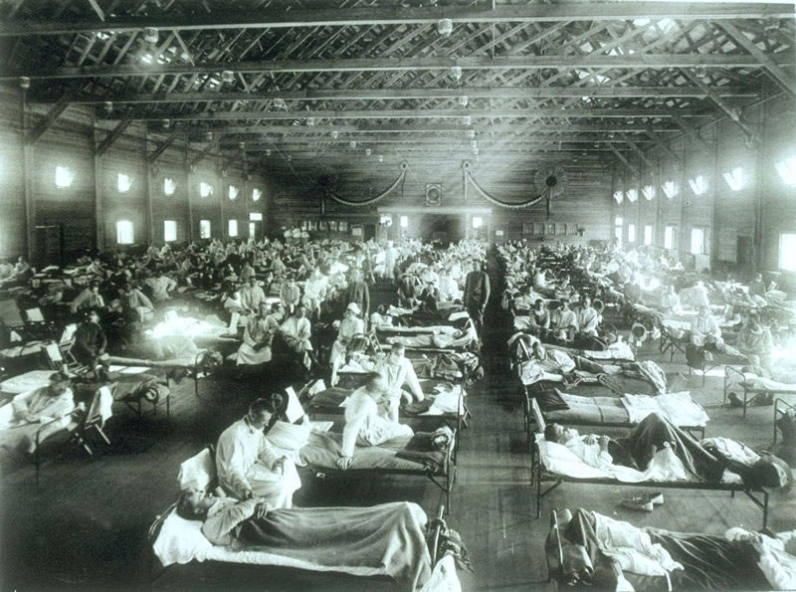
Grypa bardziej zabójcza od wojny, czyli 100 lat hiszpanki (1918 – 1920)
Pod koniec pierwszej wojny światowej i zaraz po niej zachorowało na tzw. „hiszpankę” około pół miliarda ludzi – jedna trzecia ówczesnej ludności świata. Pod koniec I wojny światowej epidemia grypy dotarła również do Brodnicy.
Tak wyglądał oddział pierwszej pomocy w szpitalu wojskowym (USA).

Slide 46
Epidemie czerwonki towarzyszyły nieodłącznie maszerującym armiom, które przenosiły ją na cywilów. Gdy zakażeni żołnierze wkraczali do miast, w których panował niedostatek higieny i duże zagęszczenie, rozwijały się epidemie.
Z powodu działań wojennych, które zniszczyły instytucje zapewniające bezpieczeństwo zdrowotne ludności i doprowadziły do wybuchów epidemii chorób, takich jak: dur brzuszny, dur wysypkowy, czerwonka, błonica, zaistniała konieczność powstania centralnej organizacji zajmującej się zdrowiem publicznym.
Znaczącą role w pokonaniu epidemii miał Naczelny Nadzwyczajny Komisariat do Walki z Epidemiami (NKK), który zwalczanie chorób zakaźnych oparł na tzw. kolumnach przeciwepidemicznych. Kolumny odpowiadały za działania podejmowane regionalnie i lokalnie przy współpracy z odradzającym się po zniszczeniu PZH.

Slide 47
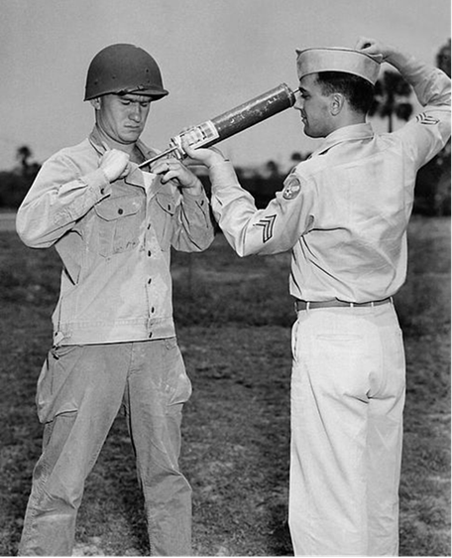
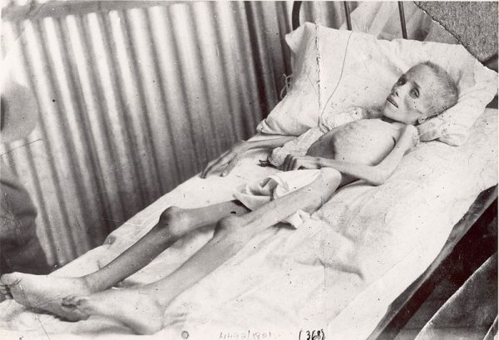
Lizzie van Zyl była burską dziewczynką, która zmarła na dur brzuszny w brytyjskim obozie koncentracyjnym.
Tyfus nazywany był „gorączką obozową” czy „gorączką więzienną”. Na zdjęciu żołnierze Amerykańscy w trakcie użytkowania sprzętu do likwidacji populacji wszy przenoszących tyfus.

Slide 48
W kolumnie przeciwepidemicznej w Brodnicy w latach 1936-1939 pracował jeden kontroler sanitarny p. Alfons Wilangowski, który został zatrudniony przez Starostwo Powiatowe. Poza funkcją kontrolera sanitarnego pełnił rolę pielęgniarza i przeprowadzał masowe szczepienia ochronne na terenie powiatu. Obowiązkowo musiał posiadać przeszkolenie na kursie 4-miesięcznym w Państwowej Szkole Higieny w Warszawie (w 1936 roku złożył egzamin z zakresu higieny publicznej, techniki sanitarnej oraz kontroli produktów spożywczych).

Slide 49

III. Służby sanitarne w latach 1939 - 1945
1 września 1939 r. rozpoczęła się II wojna światowa.
Wybuch drugiej wojny światowej spowodował przerwanie procesu tworzenia systemu sanitarno-epidemiologiczne w Polsce.
Jedynie tereny Generalnej Guberni były objęte działaniami przeciwepidemicznymi. Niemcy chcąc zapobiec przedostawaniu się frontowych chorób zakaźnych, utworzyli urząd pełnomocnika do walki z durem wysypkowym. Do zadań pełnomocnika należał nadzór nad działalnością kolumn, które miały za zadanie zwalczanie chorób zakaźnych

Slide 50
Walki zbrojne nie pozwalały na szeroko zakrojoną działalność służb epidemiologicznych. Szerzące się epidemie tyfusu, błonicy i czerwonki były zwalczane na poziomie lokalnym i regionalnym przez Kolumny Sanitarne.
Miały one za zadanie opanowanie ognisk chorób zakaźnych i przeciwdziałanie ich rozszerzeniu.
W 1944 roku, na terenach wyzwolonych spod okupacji niemieckiej, ze względu na szalejące epidemie duru plamistego, czerwonki, duru brzusznego, z inicjatywy Ministra Obrony Narodowej, powołano Naczelny Nadzwyczajny Komisariat (NNK) do Walki z Epidemiami.
Do głównych zadań NNK należało zwalczanie epidemii, szkolono lekarzy i pielęgniarki. Pomimo trudności organizacyjnych na przełomie 1944–1945 roku NNK został utworzony w każdym województwie, opierając swoją działalność na Kolumnach Sanitarnych, które składały się z higienistki i dwóch dezynfektorów.
W 1945 roku doszło do zacieśnienia współpracy pomiędzy PZH i NNK oraz wcielenia tej jednostki do struktur ministerstwa. Kolejnym krokiem było przekształcenie wojewódzkich oddziałów Naczelnego Komisariatu w oddziały sanitarno-epidemiologiczne wojewódzkich wydziałów zdrowia.

Slide 51
IV . Powiatowa Stacja Sanitarno-Epidemiologiczna w Brodnicy
w latach Polskiej Rzeczypospolitej Ludowej (1945-1989)
W pierwszych dniach września 1939 Brodnica znalazła się pod okupacją niemiecką. Miesiąc później miasto wraz z całym powiatem zostało wcielone do Rzeszy jako część rejencji kwidzyńskiej Okręgu Gdańsk-Prusy Zachodnie. Lucyna Langer szacuje, iż w latach 1939–1945 Niemcy zamordowali ok. 650 mieszkańców powiatu brodnickiego, przy czym 1/5 ofiar miała pochodzić z samej Brodnicy. Stefan Bilski oceniał z kolei liczbę zamordowanych na ok. 1000. Najwięcej ofiar pochłonęła tzw. akcja politycznego oczyszczania terytorium przeprowadzona jesienią 1939. Niemcy aresztowali wówczas ok. 450–500 mieszkańców Brodnicy i okolicznych miejscowości. Większość z nich została następnie rozstrzelana w lesie koło majątku Birkenek (Brzezinki) w gminie Zbiczno.
Okupację niemiecką zakończyła ofensywa Armii Czerwonej, której oddziały zajęły Brodnicę w dniu 23 stycznia 1945. Żołnierze sowieccy dopuścili się w mieście szeregu rabunków i zniszczeń. W pierwszych miesiącach 1945 roku miasto stało się siedzibą sztabu 2 Frontu Białoruskiego dowodzonego przez marsz. Konstantego Rokossowskiego. Wiosną 1945 z miasta i powiatu aresztowano, a następnie deportowano do łagrów blisko 700 osób – w tym licznych Polaków zmuszonych do podpisania volkslisty oraz zatrzymanych przez NKWD przedstawicieli inteligencji.
W epoce Polski Ludowej miasto stało się ośrodkiem przemysłowym, powstała fabryka żelatyny, zakłady mięsne, mleczarnia, młyn, tartak, cegielnia i zakłady przemysłu drzewnego.

Slide 52
Najważniejsze wydarzenia w Polskiej Rzeczypospolitej Ludowej (1945-1989)
Organizacja służby sanitarno-epidemiologicznej została zatwierdzona pismem okólnym Ministra Zdrowia z dnia 16 grudnia 1947 r.
Podstawową jednostką organizacyjną w terenie był okręgowy i powiatowy ośrodek zdrowia z podporządkowanym mu Biurem Sanitarnym
W okresie powojennym na terenie powiatu brodnickiego istniała Państwowa Powiatowa Kolumna Sanitarna wykonująca akcje sanitarno-epidemiologiczne, jej pracą kierował lekarz powiatowy dr Bronisław Kazimierz Truszczyński Grzymała
Powołanie stacji sanitarno-epidemiologicznych mocą Uchwały Prezydium Rady Ministrów Nr 27/52 z dnia 2 lutego 1952 r. w sprawie powołania stacji sanitarno-epidemiologicznych i stacji kwarantannowych. Odbyło się to poprzez połączenie filii PZH i wojewódzkich wydziałów zdrowia
Dekretem z dnia 14 sierpnia 1954 r. o Państwowej Inspekcji Sanitarnej utworzono Państwową Inspekcję Sanitarną
14 sierpnia 1954 r. została utworzona PSSE w Brodnicy i został powołany pierwszy Państwowy Powiatowy Inspektor Sanitarny Pani mgr farm. Irena Kłosińska

Slide 53
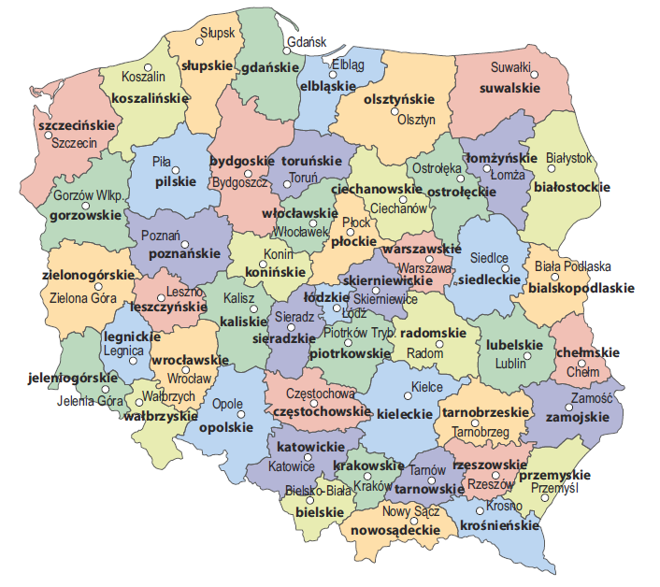
1 czerwca 1975 r. nastąpiła zmiana struktury administracyjnej kraju. Wprowadzono 49 województw i zniesiono powiaty. Powołano 49 państwowych wojewódzkich inspektorów sanitarnych, a zamiast powiatowych – państwowych inspektorów sanitarnych – państwowych terenowych inspektorów sanitarnych
Źródło: portal statystyczny.pl na podstawie GUS

Slide 54
14.03.1985 r. Ustawa o Państwowej Inspekcji Sanitarnej zastępuje Dekret o Państwowej Inspekcji Sanitarnej z 1954 r.
  Ustawa określiła zadania, zakres działalności, organizację i uprawnienia Inspekcji Sanitarnej
  Zmiany sytuacji epidemiologicznej w kraju i na świecie spowodowały przesunięcie zagrożeń zdrowia i życia człowieka z chorób zakaźnych na zagrożenia związane ze środowiskiem, otoczeniem człowieka
Ustawa poddawana nowelizacjom, jest podstawą działania Państwowej Inspekcji Sanitarnej do dziś, jest też kluczowym aktem prawnym

Slide 55
Najważniejsze zagrożenia zdrowotne i wyzwania
w Polskiej Rzeczypospolitej Ludowej (1945-1989)
Dur brzuszny i dur plamisty
(tyfus)
Czerwonka
Błonica
Gruźlica
Choroba Heinego-Medina
(polio)
Kiła
„Akcja mleczna”
(konwie - cynk i zabawki - ołów)
(1946 – 1949)
Ospa prawdziwa we Wrocławiu
(1963 r.)
Katastrofa elektrowni jądrowej w Czarnobylu
(1986 r.)

Slide 56
Po wyzwoleniu w 1945 r. kraj nasz, w tym również Brodnica i powiat brodnicki znalazł się w trudnym położeniu, tak pod względem zdrowotnym ludzi, jak i ekonomicznym. Wybuchały wielkie epidemie duru brzusznego, durów rzekomych, czerwonki, błonicy, kiły, gruźlicy. Powołany został ponownie, jak po I wojnie światowej Urząd Naczelnego Nadzwyczajnego Komitetu do walki z epidemiami. PZH po raz drugi wziął czynny udział w zwalczaniu epidemii na terenie całego kraju, podjął produkcję surowic i szczepionek, a równocześnie rozszerzał zakres swojej działalności podejmując kontrole żywności i wody.
W latach 1946 -1950 organizacja walki z epidemiami była oparta na współpracy wydziałów zdrowia z filiami PZH, które służyły zapleczem laboratoryjnym.
Organizacja służby sanitarno-epidemiologicznej została zatwierdzona pismem okólnym Ministra Zdrowia z dnia 16 grudnia 1947 r. Praca tej służby w kraju oparta została na sieci organizacyjnej społecznej służby zdrowia. Podstawową jednostką organizacyjną w terenie był okręgowy i powiatowy ośrodek zdrowia z podporządkowanym mu Biurem Sanitarnym, które zajmowało się, m.in. zagadnieniami dot. spraw zaopatrywania w wodę, nadzoru nad żywnością, usuwania nieczystości, budownictwa mieszkaniowego, stanu sanitarno-porządkowego, zapobiegania chorobom zakaźnym.

Slide 57
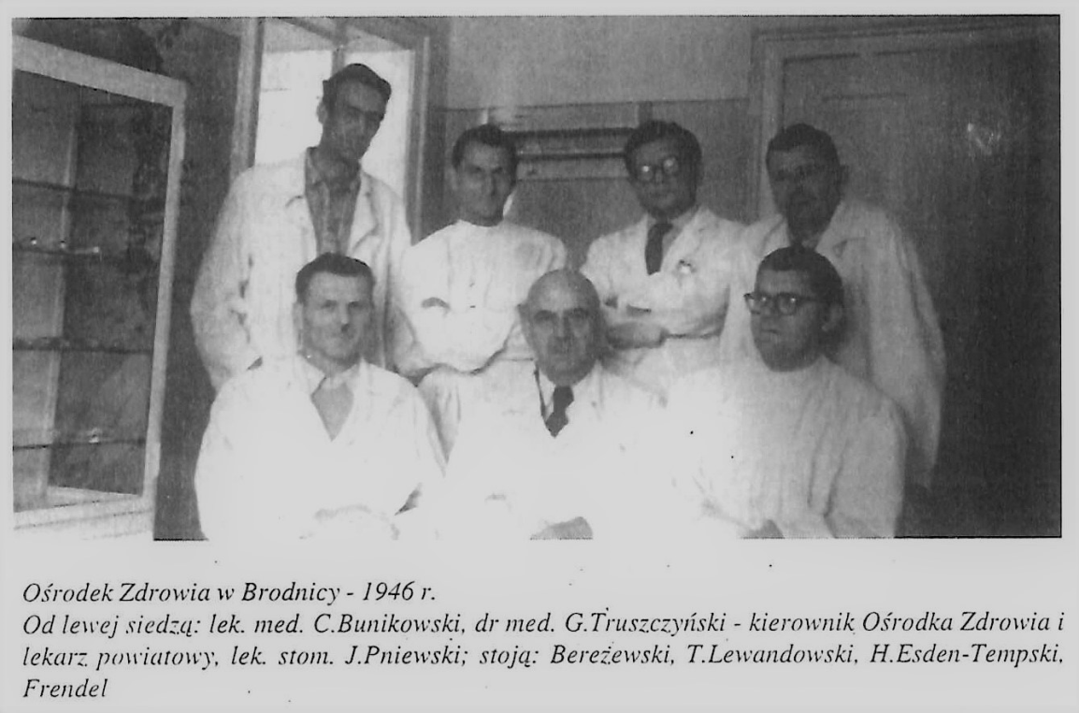
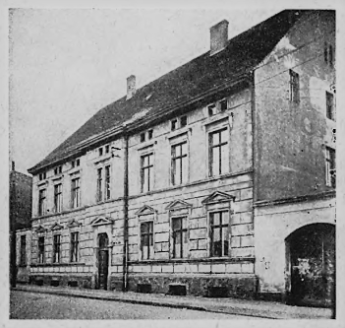
W okresie powojennym na terenie powiatu brodnickiego istniała Państwowa Powiatowa Kolumna Sanitarna wykonująca akcje sanitarno-epidemiologiczne, jej pracą kierował lekarz powiatowy dr Bronisław Kazimierz Truszczyński Grzymała mający swój aparat pracy – powiatowe biuro sanitarne w Powiatowym Ośrodku Zdrowia, który znajdował się przy ul. Mazurskiej (obecnie Internat Szkoły Zawodowej w Brodnicy).
Dr. med. Bronisław Kazimierz Truszczyński Grzymała
Pierwsza siedziba Państwowej Powiatowej Kolumny
Sanitarnej w Brodnicy ul. Mazurska

Slide 58
Po wyzwoleniu od 18 lutego 1945 roku p. Alfons Wilangowski rozpoczął swą pracę w Wydziale Zdrowia Starostwa Powiatowego. Od 1 lutego 1950 roku na podstawie umowy zawartej z Wojewodą Pomorskim, pełnił obowiązki kierownika Powiatowej Kolumny Sanitarnej w Starostwie Powiatowym w Brodnicy do 30 września 1953 roku. Z dniem 30 lipca 1955 roku został zatrudniony w Powiatowej Stacji Sanitarno-Epidemiologicznej w Brodnicy na st. kontrolera sanitarnego działu Epidemiologicznego. Za wzorową pracę w służbie zdrowia został odznaczony przez Ministerstwo Zdrowia.
W ówczesnym czasie główną domeną działań służb sanitarno-epidemiologicznych było zapobieganie i zwalczanie chorób zakaźnych takich jak dur brzuszny, dur wysypkowy, czerwonka, błonica, choroba Heinego Medina, zapalenie opon mózgowo- rdzeniowych.

Slide 59
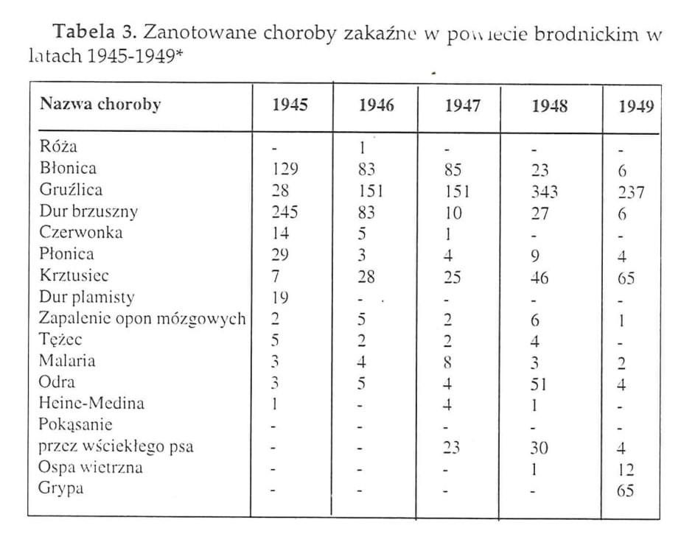
Sytuacja epidemiologiczna chorób zakaźnych w kraju była niezadowalająca. W 1945 roku zanotowano 80 000 zachorowań na dur brzuszny, 5 500 zgonów, 16 000 zachorowań na dur plamisty, 1 300 zgonów, 6 700 zachorowań na czerwonkę, 650 zgonów, 22 000 zachorowań na błonicę, 1 500 zgonów.

Slide 60
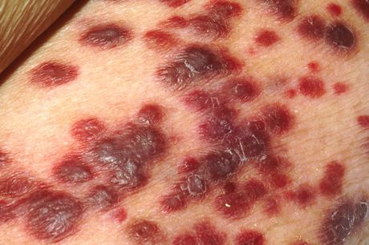
W latach 1945 – 1946 wystąpiły epidemie duru brzusznego, plamistego, błonicy, malarii oraz czerwonki. Choroby zakaźne po wojnie były pierwszą przyczyną zgonów. W ówczesnym województwie pomorskim szpitale po wojnie szpitale miały charakter wyłącznie epidemiczny.
Dur plamisty i dur brzuszny były jednymi z najgroźniejszych chorób zakaźnych, na które zapadała ludność cywilna podczas II wojny światowej i bezpośrednio po niej. Choroby te wynikały z brudu i braku wody oraz odpowiednich warunków higieniczno-sanitarnych, niedożywienia, skupienia dużej liczby ludzi na małej powierzchni (statki, więzienia, obozy koncentracyjne, klęski żywiołowe). Choroby te w dawnych wiekach nazywano gorączką głodową, obozową, okrętową, wojenną.
W roku 1945 r. na dur brzuszny zachorowało 87657 osób. W 1946 – 33453 osób, a w 1947 r. - 11748 osób.

Slide 61
Poza zwalczaniem chorób zakaźnych przez pion przeciwepidemiczny prowadzono w innych obszarach. Ciekawostką jest fakt, że w latach 1946-49 przeprowadzono tzw. „akcję mleczną”, uzyskując poprawę jakości mleka i śmietany, wycofano konwie cynkowe, ale także z obrotu handlowego zabawki w ołowiu. Liczba analiz żywności i żywienia stale wzrastała, wykonywali je pracownicy pionów Higieny Żywności i Żywienia.
Ogromnym osiągnięciem Inspekcji Sanitarnej w tym czasie był udział w masowych szczepieniach przeciwko chorobie Heinego-Medina. W 1951 r. wystąpiła pierwsza większa epidemia polio w Polsce. Liczby zgonów w latach 1951-1959 wynosiły od 68 w 1953 r. do 348 w 1958 r. W tych latach zanotowano ogółem 1276 zgonów z powodu polio.
Do zwalczania ognisk chorób zakaźnych w Brodnicy powołano Kolumnę Dezynfekcyjną, która zatrudniała 2 dezynfektorów i osobę nadzorującą oraz obsługiwała powiat brodnicki, działdowski i część nowomiejskiego.

Slide 62
W kwietniu 1950 r. obsługa personalna Powiatowej Kolumny Sanitarnej w Starostwie Powiatowym w Brodnicy została wzmocniona o jeszcze jednego kontrolera sanitarnego Kazimierza Lubańskiego, uprzednio zatrudnionego w charakterze pielęgniarza w referacie zdrowia Starostwa Powiatowego, który przeprowadzał wywiady epidemiologiczne chorób zakaźnych, ciekawostką jest jego relacja …..” np. za sporządzenie wywiadu dot. gruźlicy otrzymywałem wynagrodzenie 75 złotych, ponadto byłem delegowany do Łodzi do zwalczania epidemii tyfusu plamistego, w lubelskie do akcji dezynfekcji za pomocą proszku DDD ludzi przybyłych z ZSRR z rozległą wszawicą, a także brałem udział w wielkiej akcji odmuszania powiatu brodnickiego, włocławskiego, lipnowskiego i sępoleńskiego. Dezynsekcję przeprowadzałem w PGR -ach, rzeźniach, sklepach mięsnych, zlewniach mleka za pomocą preparatu zwanego „Solwennafta”, np. po takim zabiegu odmuszania w oborach po godzinie zmieciono całą taczkę much”. Ponadto pracował w dziale higieny komunalnej.
Pan Lubański ukończył w 1947 r. 2 - miesięczny kurs kontrolerów sanitarnych w Państwowej Szkole Higieny w Warszawie, następnie po ukończeniu kursu szkoleniowego dla felczerów w Ośrodku Szkoleniowym Ministerstwa Zdrowia w Krakowie w 1958r. uzyskał uprawnienia do wykonywania zawodu instruktora higieny. Ponadto w 1966 r. odbył przeszkolenie z zakresu czynności kierownika Oddziału nadzoru sanitarno przeciwepidemicznego w Krakowie.

Slide 63
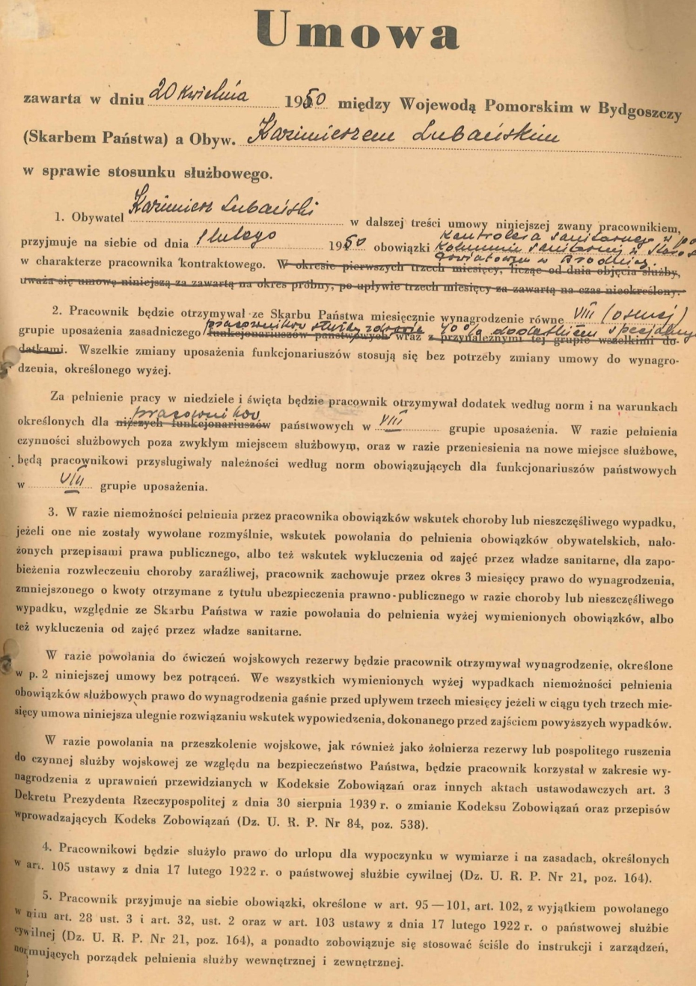
Kontrolerzy
„pierwsi sanepidowcy” przemieszczali się na rowerach lub pieszo z hydropultami i puszkami z proszkiem DDT oraz maścią przeciwświerzbową,
po nieznanym i niespokojnym terenie wykonując swą skuteczną prace – tysiące dezynfekcji, odwszawień, wywiadów epidemiologicznych, pogadanek o podstawowych zasadach higieny i profilaktyki.

Slide 64
Przełomowym rokiem dla służb sanitarnych w Polsce było powołanie stacji sanitarno-epidemiologicznych mocą Uchwały Prezydium Rady Ministrów Nr 27/52 z dnia 2 lutego 1952 r. w sprawie powołania stacji sanitarno-epidemiologicznych i stacji kwarantannowych. Odbyło się to poprzez połączenie filii PZH i wojewódzkich wydziałów zdrowia.
Dekretem z dnia 14 sierpnia 1954 r. o Państwowej Inspekcji Sanitarnej utworzono Państwową Inspekcję Sanitarną. Na mocy dekretu następowało powoływanie Głównego Inspektora Sanitarnego jako zastępcy Ministra Zdrowia ds. sanitarno-epidemiologicznych, ustanowiono organy terenowe Państwowej Inspekcji Sanitarnej – inspektorów sanitarnych: wojewódzkich, dla m. st. Warszawy i m. Łodzi, miejskich, powiatowych, dzielnicowych i portowych.

Slide 65
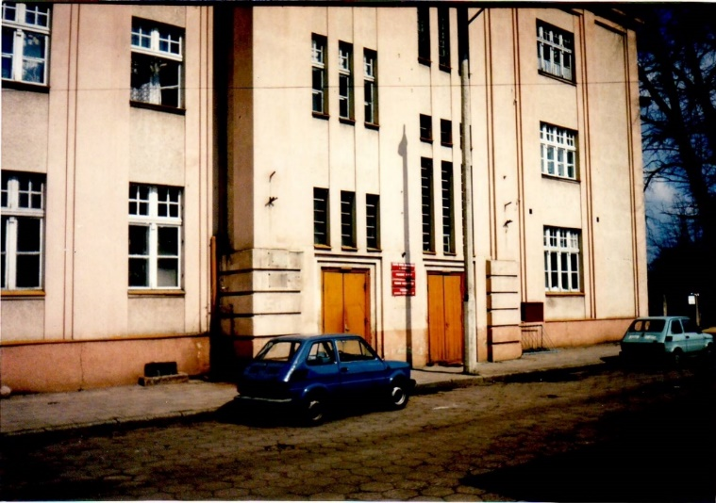

W 1953 r. Państwową Powiatową Kolumnę Sanitarną w Brodnicy przeprowadzono do nowych pomieszczeń budynku przy ul. Żwirki i Wigury 1a (budynek po byłym PZU) najpierw do pomieszczeń po łaźni miejskiej, potem do kilku pomieszczeń na parterze.
14 sierpnia 1954 r. została utworzona Powiatowa Stacja Sanitarno-Epidemiologiczna w Brodnicy i został powołany pierwszy Państwowy Powiatowy Inspektor Sanitarny Pani mgr farm. Irena Kłosińska.
W budynku przy ul. Żwirki i Wigury 1 w Brodnicy w późniejszych latach mieściły się dyrekcja i laboratoria (wykonywano, m.in. masowe badania wody, żywności, prób kału na nosicielstwo schorzeń jelitowych, badania mikrobiologiczne materiału biologicznego na potrzeby szpitala – mocz, krew). Pracownicy nadzoru sanitarnego mieli swoją siedzibę na Dużym Rynku, na II piętrze budynku PKO.
W byłej siedzibie Stacji na parterze obecnie znajduje się Wydział Geodezji Starostwa Powiatowego w Brodnicy.
Zadaniem Inspekcji było sprawowanie bieżącego nadzoru nad stanem sanitarnym i prowadzenie odpowiednich działań w tym zakresie.

Slide 66
Lata 50., 60. XX. wieku były dla Państwowej Inspekcji Sanitarnej okresem rozwoju, ale też wytężonej pracy w zakresie zwalczania chorób zakaźnych i poprawy stanu sanitarnego kraju.
Doskonalono procedury prowadzenia nadzoru nad bezpieczeństwem żywności i żywienia, wykonywano wywiady epidemiologiczne, sprawowano nadzór w zakresie warunków pracy, nauki i wypoczynku, rozwijano działalność oświatowo-zdrowotną.
Ważnym wyzwaniem z punktu widzenia sanitarno-epidemiologicznego i sprawnego działania służb sanitarnych było wystąpienie ospy prawdziwej we Wrocławiu w 1963 r.

Slide 67
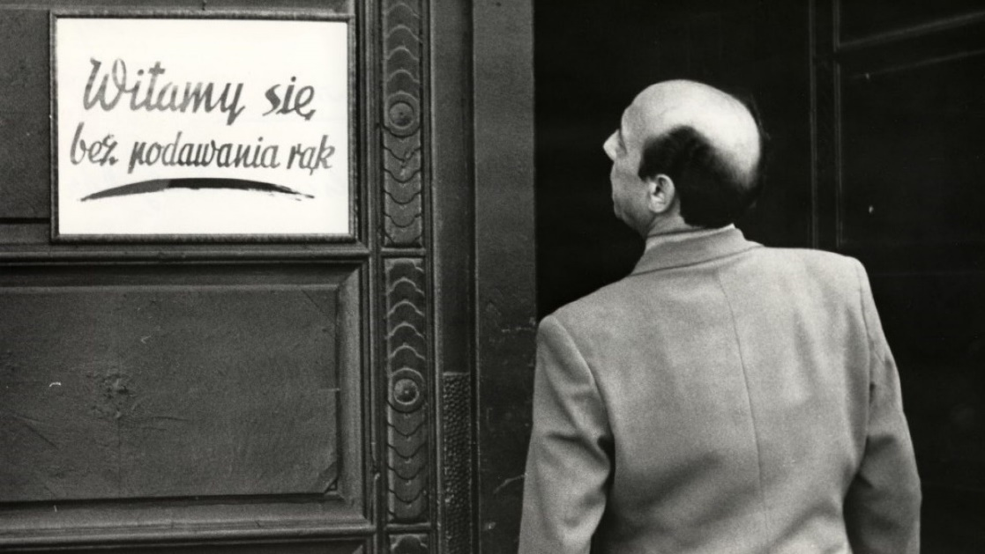
Epidemia ospy w Polsce i jedna z ostatnich w Europie wybuchła latem 1963 r. we Wrocławiu. Chorobę przywlókł do Polski w maju 1963 r. wracający z Indii, wg. innych źródeł z Birmy i Wietnamu Bonifacy Jedynak, oficer Służby Bezpieczeństwa. Stan epidemii ogłoszono 17 lipca, odwołano 19 września. Pierwszą śmiertelną ofiarą była pielęgniarka, córka salowej, która miała styczność z zakażonym. Zachorowało 99 osób (najwięcej pracowników ochrony zdrowia, z których 7 zmarło, w tym 4 – lekarze i pielęgniarki). Najmłodszy pacjent miał 5 miesięcy, najstarszy – 83 lata.
Źródło: Archiwum Państwowe we Wrocławiu

Slide 68
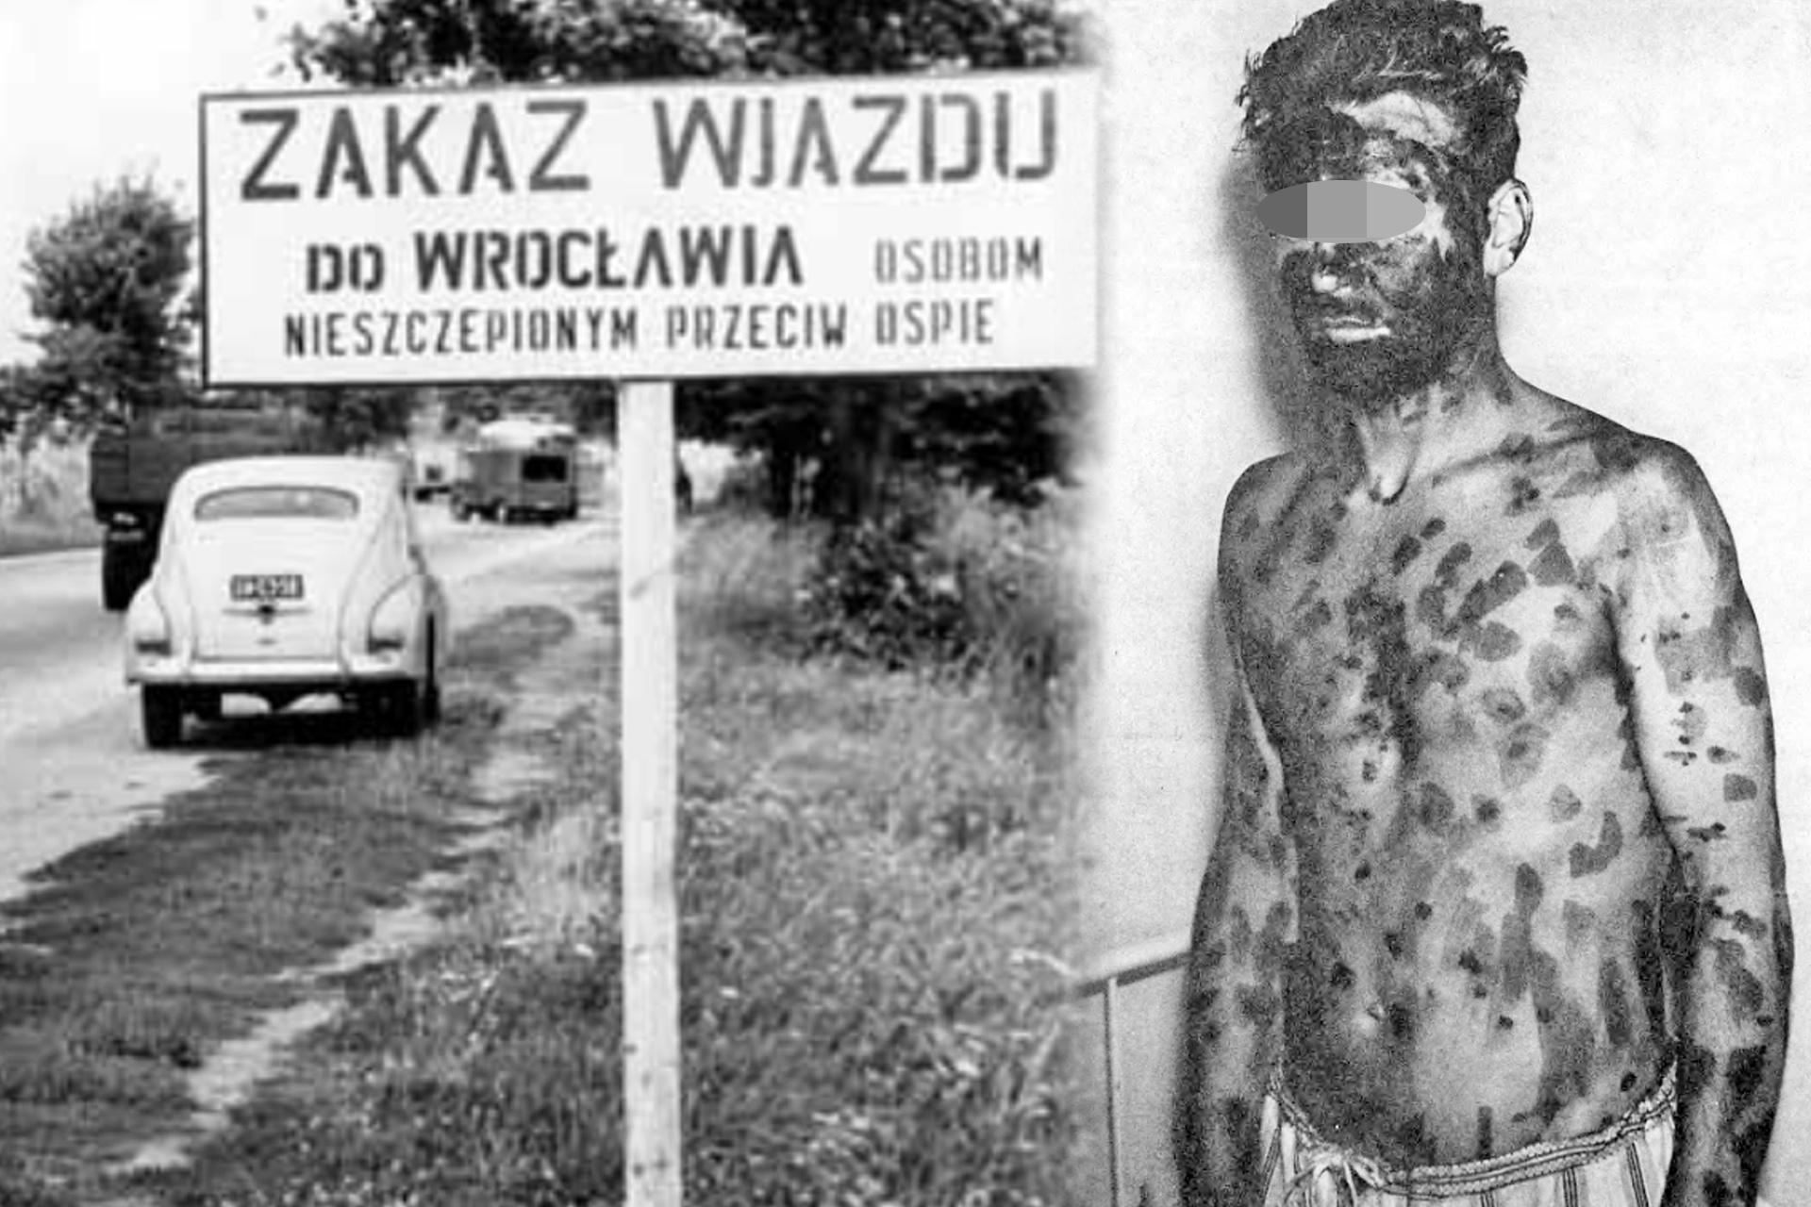
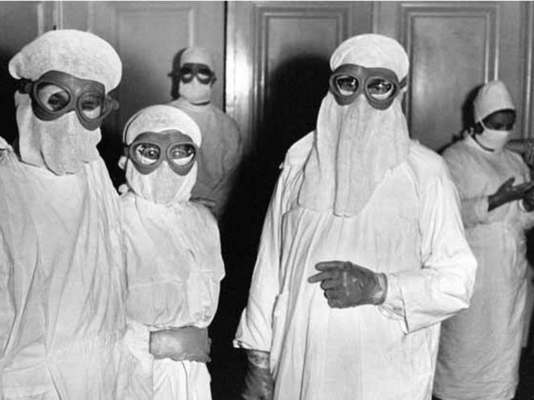
Ograniczenie wjazdu do Wrocławia podczas epidemii w 1963 r.
Źródło: Archiwum Państwowe we Wrocławiu
Ubiór ochronny opieki zdrowia w okresie epidemii Źródło: Archiwum Państwowe we Wrocławiu

Slide 69
Miasto zostało na kilka tygodni sparaliżowane i odcięte od reszty kraju kordonem sanitarnym.
Na mieście pojawiły się plakaty z hasłem witamy się bez podawania rąk.
Ospa wydostała się poza Wrocław, leczono ją w 5 województwach.
Wprowadzono zakrojony na szeroką skalę program profilaktyczny, umieszczając osoby podejrzane o kontakt z chorymi w izolatoriach.
Najwięcej zgłoszeń było pod koniec pierwszego tygodnia od ujawnienia epidemii, ok. 60 przypadków na dobę. Konsultantów było 3, którzy nie spali praktycznie przez 12 dni (wg. dr Andrzeja Ochlewskiego, bohatera archiwalnego reportażu „Alarm dla miasta odwołany” nadanego w Polskim radiu 28.11.1963 r.).
Światowa Organizacja Zdrowia przewidywała, że epidemia potrwa 2 lata i w jej wyniku zachoruje do 2 tys. osób, a umrze 200.

Slide 70
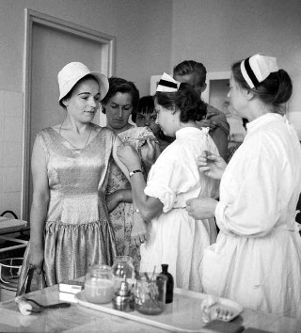
Szczepienie przeciwko ospie prawdziwej podczas epidemii we Wrocławiu w 1963 roku. Miejsce nieznane
(PAP, fot. Eugeniusz Wołoszczuk)

Slide 71
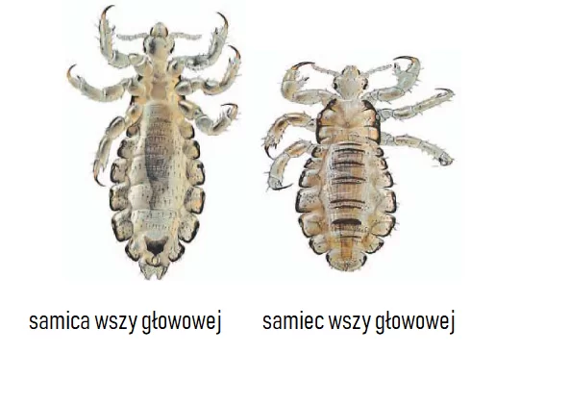
Walka z wszawicą
Z uwagi na zagrożenie wszawicą w latach 60. XX wieku wg. publikacji Higiena pod. Red. J. Kopczyńskiej i C.W. Korczaka PZWL Warszawa 1964, podano sposób postępowania (opracowanie sanitarne) w jaki należy niszczyć wszy i gnidy równocześnie na ciele człowieka oraz na jego bieliźnie, pościeli i umeblowaniu.
Przy oczyszczaniu głowy używano najczęściej DDT (Azotox) w proszku.
Na jednorazowe opylenie głowy używano ok. 20-30 g proszku. Po opyleniu proszkiem głowę owijano chustką i po kilku godzinach dokładnie myto, a następnie czesano włosy gęstym grzebieniem. Po upływie 7-8 dniu zabieg powtarzano, aby zniszczyć wszy, które wylęgły się z niezabitych przez DDT gnid. Używano też octu sabadylowego.

Slide 72
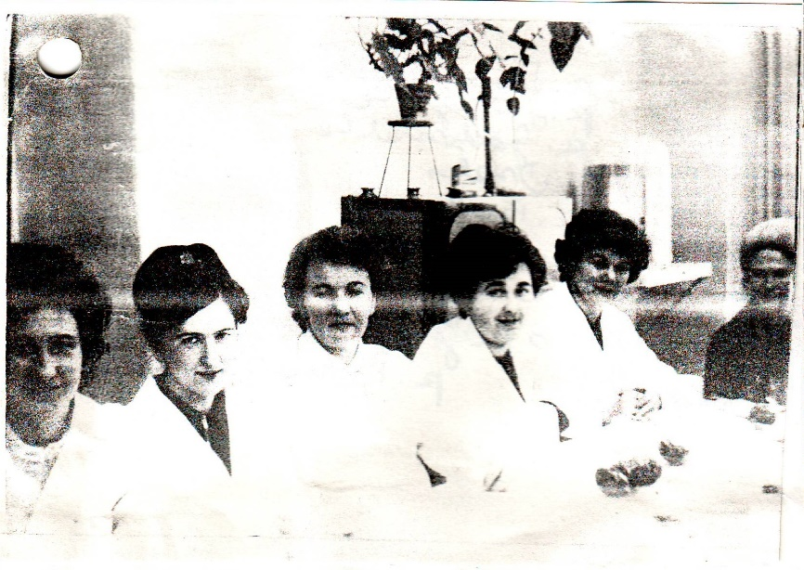
W latach 1950-1960 zatrudniono następnych czterech kontrolerów sanitarnych p. Janinę Dobrogoszcz, Eugeniusza Markowskiego, Annę Sudoł, Barbarę Drałus, którzy otoczyli opieką sanitarną daną gminę, pracując przy Gminnych Ośrodkach Zdrowia.
(1968 r.)
T. Dobrogoszcz,
M. Górzyńska,
T. Grochowalska,
B. Drałus,
mgr Z. Barańska
Przeprowadzali oni wywiady epidemiologiczne, wykonywali zabiegi dezynfekcyjne, szczepienia ochronne przeciwko durowi brzusznemu i chorobie Heinego-Medina, ospie prawdziwej, czerwonce, błonicy, płonicy oraz pobierali do badań próby żywności i wody. Ich środkiem lokomocji był rower. Próby były dostarczane pociągiem do WSSE w Bydgoszczy.
W latach 50. XX. w. w brodnickim szpitalu funkcjonował, m.in. 16-łóżkowy oddział zakaźny, który został zlikwidowany w 1976 r.

Slide 73
Pan Kazimierz Lubański od 1958 r. wykonywał również czynności instruktora DDD (rejestracja nosicieli chorób zakaźnych, kontrola akcji odmuszania, odszczurzania i dezynfekcji, prowadzenie magazynu ze środkami i sprzętem DDD).
Ponadto w 1961 r. zatrudniono pielęgniarkę ds. szczepień ochronnych p. Aleksandrę Malinowską, która nadzorowała do 1991 r. wykonawstwo szczepień ochronnych zaliczane powszechnie do arsenału medycyny zapobiegawczej.

Slide 74
W latach 60-tych w bieżącym nadzorze sanitarnym w miejsce kontrolerów sanitarnych czyli osób z wykształceniem podstawowym oraz po kursie kontrolerów sanitarnych, zaczęto zatrudniać w stacjach instruktorów higieny, to jest osoby z wykształceniem średnim.
Od przełomu wieków XX i XXI kadra ta jest zastępowana pracownikami z wyższym wykształceniem.

Slide 75
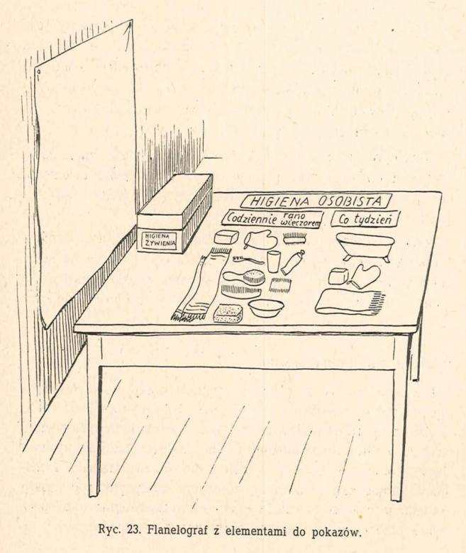
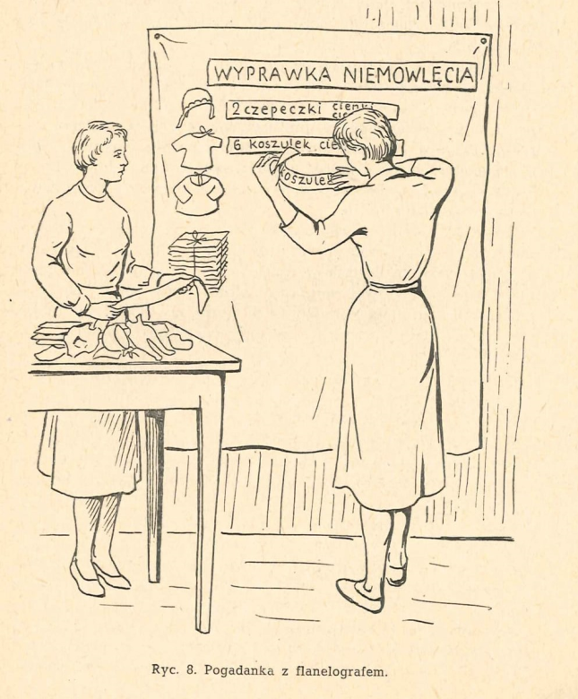
Należy podkreślić, że oprócz pracy nadzorowej bardzo ważną rolę odgrywała oświata sanitarna. Szerzenie wiedzy o zdrowiu opierało się na przekazie żywego słowa, jasności myśli i unikaniu zbędnej i trudnej terminologii specjalistycznej.
Jedną z form edukowania i uświadamiania społeczeństwa były flanelografy.
Służyły one przy omawianiu pomocy i materiałów poglądowych. Zastępowały tablice instrukcyjne i miały tę przewagę nad nimi, że elementy ilustracji były ruchome. Flanelografy nie tylko znacznie bardziej ożywiały wykład, ale miały też większe walory dydaktyczne.

Slide 76
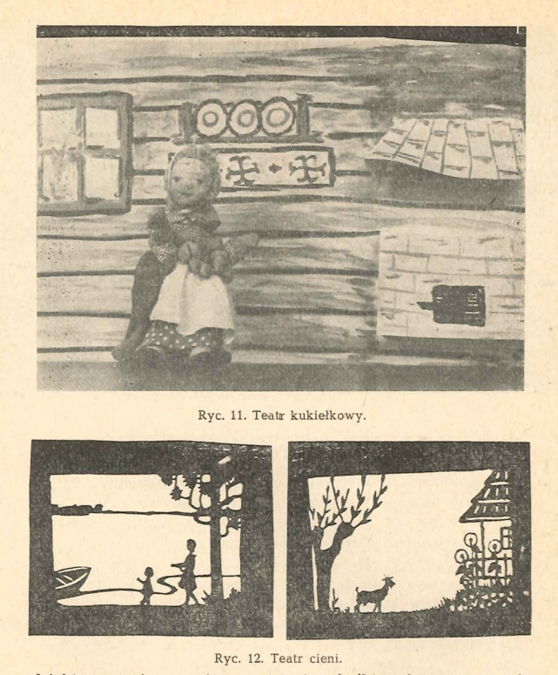
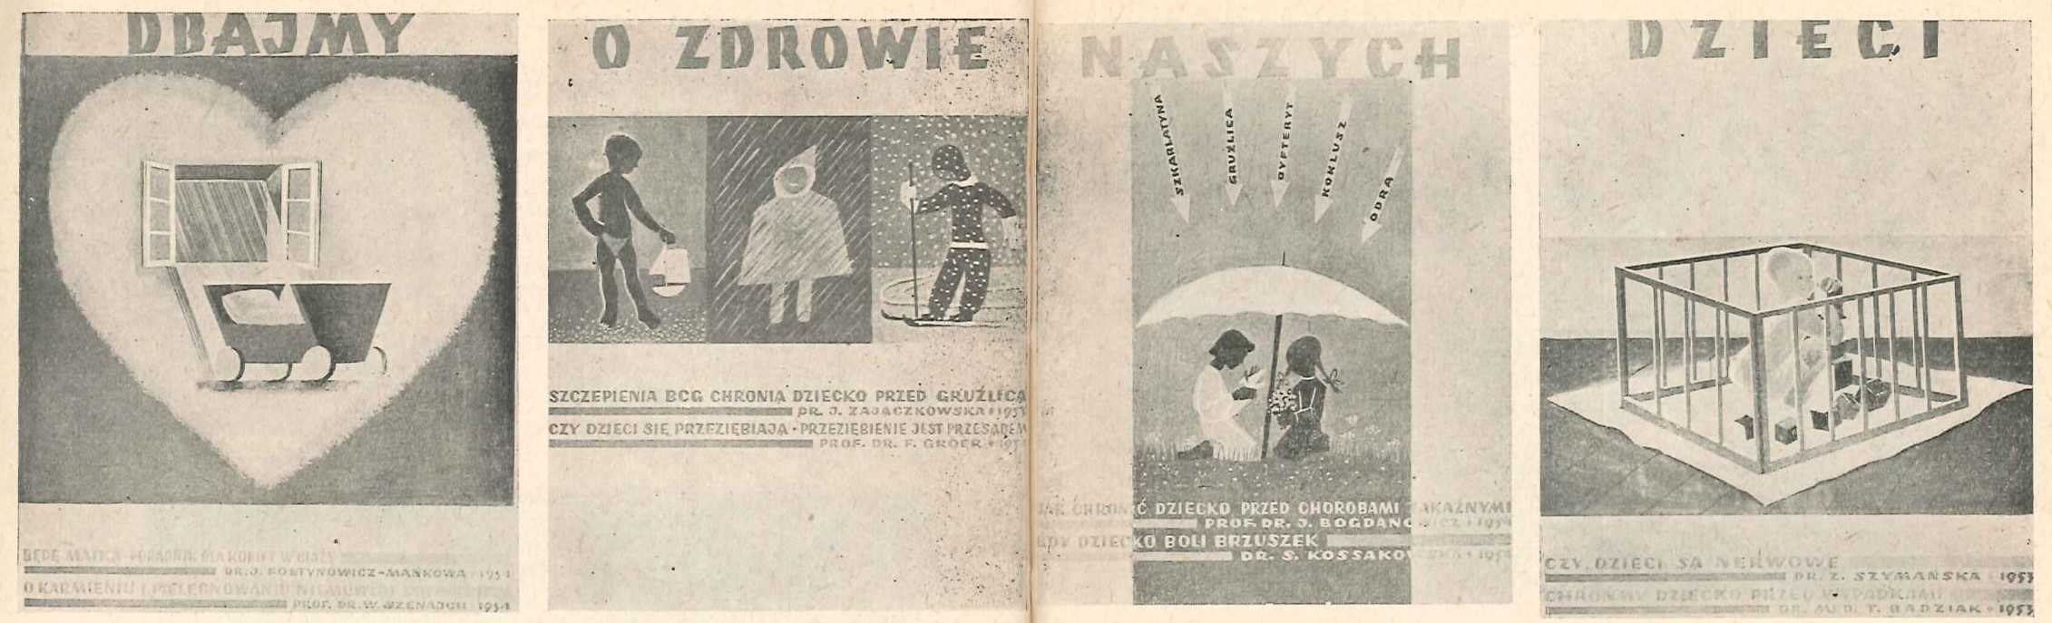
Pojawiły się także formy widowiskowe takie jak teatr kukiełkowy i teatr cieni, które były bardzo atrakcyjnymi działaniami kulturalno-oświatowymi.
Cieszyły się popularnością i sprawiały, że trudne tematy z zakresu zdrowia i higieny stawały się łatwe do przyswojenia dla wszystkich środowisk, od dzieci w wieku przedszkolnym do pokolenia najstarszego.
Inne formy edukowania społeczeństwa to książki, plakaty, felietony czy też fraszki.

Slide 77


Slide 78


Slide 79
W roku 1975 r. po utworzeniu 49 województw i likwidacji powiatów struktury Inspekcji dostosowano do nowego podziału – powołano 49. wojewódzkich inspektorów sanitarnych, a w miejsce powiatowych inspektorów sanitarnych powołano terenowych inspektorów sanitarnych.
W latach 1975-1980 równolegle ze zmianami administracyjno-organizacyjnymi kraju i rozbudową służb sanitarno-epidemiologicznych następowała poprawa stanu sanitarnego, co znacznie przyczyniło się do poprawy sytuacji epidemiologicznej chorób zakaźnych.
Największym osiągnięciem w wyniku konsekwentnego prowadzenia szczepień ochronnych w latach ubiegłych było ustąpienie całkowite lub prawie całkowite takich chorób zakaźnych, jak: błonicy, choroby Heinego-Medina, odry, krztuśca, ospy prawdziwej.

Slide 80
Walka ze świerzbem
W związku z niekorzystną sytuacją epidemiologiczną świerzbu opracowano w Polsce wytyczne do jego zapobiegania i zwalczania.
Od października 1977 r. wprowadzono w naszym kraju przymus leczenia świerzbu.
W latach 1966-1986 chorowało w Polsce na świerzb 1 675 213 osób.
Pierwsze dane liczbowe o hospitalizowanych w kraju ludzi chorych na świerzb pochodzą z 1972 r. W latach 1972-1986 hospitalizowano ogółem 8889 osób.

Slide 81
W wyniku działalności Państwowej Inspekcji Sanitarnej następowały korzystne zmiany w stanie sanitarnym kraju. Wpływało to również na poprawę sytuacji epidemiologicznej niektórych chorób zakaźnych. Przyczyniły się do tego prowadzone szczepienia ochronne.
W 1976 r. zarejestrowano 181 przypadków duru brzusznego, a w roku 1960 – 3086 przypadków.
W 1976 r. zanotowano 526 zachorowań na krztusiec, a w 1960 r. ponad 95 tys.
W latach 1974 – 1975 rozpoczęto szczepienia w skali masowej przeciwko odrze. Rok 1977 był pierwszym rokiem świadczącym o wyraźnej skuteczności tych szczepień.
W 1976 r. wystąpiły tylko 3 zachorowania na błonicę, podczas, gdy w 1954 r. zarejestrowano blisko 44 tys. zachorowań i 1958 zgonów.
W 1976 r. zanotowano 14 zachorowań na chorobę Heinego-Medina u dzieci nieszczepionych lub szczepionych niezgodnie z kalendarzem, a w roku 1958 zarejestrowano 6090 zachorowań i 348 zgonów z powodu choroby.
Dużym osiągnięciem konsekwentnego prowadzenia szczepień ochronnych było uzyskanie bardzo dobrego odsetka uodpornienia dzieci i młodzieży w rocznikach podlegających obowiązkowym szczepieniom przeciwko następującym chorobom zakaźnym w 1976 r.: przeciwko błonicy 91,1% uodpornionych, przeciwko Heinego-Medina – 85,7%, przeciwko krztuścowi – 85,2%, przeciwko durowi brzusznemu – 78,5%, ospie – 83,9%, tężcowi – 91,2%.

Slide 82
Realizując zadania w zakresie zapobiegania i zwalczania chorób zakaźnych służba sanitarno-epidemiologiczna obejmowała opieką każdego człowieka przez cały okres jego życia i w każdym środowisku. Na tę opiekę składały się takie elementy jak:
nadzór na obowiązkowymi szczepieniami ochronnymi prowadzony zgodnie z kalendarzem szczepień jak i szczepienia prowadzone w ogniskach epidemicznych i przy wyjazdach za granicę,
opracowywanie ognisk chorób zakaźnych,
hospitalizacja chorych zakaźnie,
nadzór nad otoczeniem chorego w miejscu jego zamieszkania i pracy,
nadzór nad nosicielami zarazków schorzeń jelitowych,
badanie osób wykonujących określone zajęcia zarobkowe w kierunku nosicielstwa tych zarazków,
ochrona granic przed zawleczeniem chorób kwarantannowych,
wykonywanie zabiegów dezynfekcyjnych w ogniskach chorób zakaźnych oraz okresowe akcje dezynsekcyjne i deratyzacyjne,
nadzór sanitarny sprawowany nad uczestnikami zjazdów i zgromadzeń,
oraz działalność w sytuacjach awaryjnych.

Slide 83
Ponadto rolą Inspekcji było:
kierowanie działalnością sanitarną i przeciwepidemiczną zakładów służby zdrowia poprzez pracę przeciwepidemiczną w ogniskach zakażeń szpitalnych,
dążenie do poprawy sterylizacji na podstawie wytycznych MZiOS w sprawie poprawy sterylizacji sprzętu medycznego (1975 r.). Głównym założeniem było wprowadzenie skuteczniejszych metod sterylizacji i wyeliminowanie gotowania narzędzi i sprzętu medycznego (nowe autoklawy i sterylizatory na suche gorące powietrze, rozwijanie sieci centralnych sterylizatorni, wyposażenie placówek w szybkie i nowoczesne testy oraz aparaturę kontrolno-pomiarową do oceny skuteczności sterylizacji),
w zakresie zapobiegania zakażeniom na oddziałach noworodkowych, niemowlęcych i dziecięcych sprawdzano realizowanie wytycznych Instytutu Matki i Dziecka poprzez wzmożoną częstotliwość kontroli (w sezonie letnim co miesiąc),
dokonywanie okresowych kontroli stanu sanitarnego tych obiektów pod kątem stanu sanitarnego zaplecza, tj. kuchni, pralni, kuchenek oddziałowych, kuchni mlecznych,
kontrolowanie zapewnienia pełnej bazy łóżek w oddziałach zakaźnych,
nadzór nad szerzeniem oświaty zdrowotnej.

Slide 84
Dzięki skutecznym akcjom dezynfekcyjnym i dezynsekcyjnym oraz wnikliwemu nadzorowi służb sanitarno-epidemiologicznych nastąpiła poprawa w zapadalności na choroby szerzące się drogą pokarmową, jak: dur brzuszny, plamisty, czerwonka oraz WZW.
W roku 1976 w Polsce wszedł w życie resortowy „Program zapobiegania zwalczania wzw na lata 1976-1980” (Dz. U. MZiOS nr 7 , poz. 20).
Wówczas utworzono w Brodnicy i Nowym Mieście Poradnie Hepatologiczne, których zadaniem było zapewnienie opieki nad ozdrowieńcami i nosicielami antygenu HBS oraz chorymi z przewlekłym zapaleniem wątroby. Wprowadzono obowiązek hospitalizacji chorych na wzw w szpitalu zakaźnym. Wprowadzono również rutynową diagnostykę serologiczną antygenu HBS w służbie krwi.

Slide 85
W latach 1975-1989 działalność nadzoru Higieny Żywienia i Żywności konsekwentnie zmierzała do zwalczania masowych zatruć pokarmowych zarówno na odcinku planowania inwestycji, realizacji inwestycji, kontroli istniejących obiektów żywieniowo-żywnościowych wykazując rażące zaniedbania i uchybienia wynikające z nieprzestrzegania zasad higieny, braku właściwego dozoru i kontroli wewnętrznych, a także z zaniedbań inwestycyjnych i stosowania importowanych pasz z krajów trzeciego świata skażonych pałeczkami Salmonella.
W wyniku tej działalności w tym czasie powstało szereg nowych obiektów w miejsce starych, niefunkcjonalnych i zagrażających zdrowiu ludzkiemu jak np. nowa szkoła nr 5 w Brodnicy ze stołówką, wiele obiektów uległo częściowej lub całkowitej modernizacji np. Zakład Mleczarski w Brodnicy, Stołówka Szkoły Nr 2 w Karbowie, piekarnia GS w Jabłonowie, Kawiarnia Czardasz w Jabłonowie, Kawiarnia Ludowa w Brodnicy, Restauracja „Pod Różą” w Nowym Mieście, piekarnia GS Pacółtowo, w Biskupcu, Łąkorzu, ciastkarnia w Kurzętniku, Wytwórnie Wód Gazowanych w Brodnicy i Nowym Mieście oraz sieć sklepów spożywczych PSS, GS a obecnie sieć sklepów prywatnych.
W tym celu też pracownicy N.HŻ nieodpłatnie projektowali modernizację stołówek niektórych obiektów oświatowo-wychowawczych oraz prowadzili nieodpłatnie szkolenia z minimum sanitarnego w placówkach służby zdrowia i oświatowo-wychowawczych.

Slide 86
Wiele wysiłku i starań ze strony nadzoru N.HŻ skierowano w kierunku poprawy higienicznej sprzedaży artykułów spożywczych, szczególnie drobiu, mięsa, wędlin, ryb, artykułów nabiałowych i piekarniczych.
W wyniku niedostosowania się do obowiązujących wymogów sanitarnych zlikwidowano szereg wytwórni lodów i automatów do produkcji lodów oraz ciastkarni, wydawano ograniczenia wielkości i zakresu produkcji w wielu ciastkarniach, zakładach żywienia zbiorowego, a także ograniczenia działalności handlowej w sklepach, zlikwidowano skup jaj w sklepach, w zakładach gastronomicznych i produkcyjnych wydzielano stanowisko mycia i dezynfekcji jaj, wyposażano je w sprzęt zmechanizowany, m. in. w wyparzacze do naczyń.

Slide 87
W latach 1978-1990 w Polsce problemy dotyczyły przede wszystkim zlewni mleka. Najpoważniejszym było zaopatrzenie w wodę. W 34,6% zlewni woda była donoszona lub dowożona. Niejednokrotnie brak było podstawowych urządzeń gwarantujących bezpieczne przechowywanie mleka.
Najczęściej kwestionowanymi produktami pod względem mikrobiologicznym należały mleko i jego przetwory, wyroby garmażeryjne i niektóre wyroby cukiernicze. Te dwie ostatnie grupy wyrobów stanowiły najczęstsze przyczyny zatruć pokarmowych.
W niedostatecznym stanie sanitarnym była również część targowisk.

Slide 88
W latach 1978-1990 w Polsce działalność w zakresie higieny pracy sprowadzała się do kontroli stanowisk pracy w zakładach pracy, do oceny warunków pracy i ustalania ryzyka zawodowego, Efektem tej działalności było zwalczanie przyczyn zachorowań na choroby zawodowe i parazawodowe i zmniejszenie zachorowalności związanej ze złymi warunkami pracy.
W latach 1975, 1976 dokonano ponad 100 tys. wizytacji w około 50 tys. zakładów pracy, w blisko 10 tys. zakładów, dokonano ok. 700 tys. badań środowiskowych. Wydano prawie 26 tys. decyzji o naruszeniu przepisów związanych z higieną pracy.
Wśród przyczyn zachorowań n choroby zawodowe dominowały: hałas, wibracja, pyły, a z czynników chemicznych ołów i dwusiarczek węgla.

Slide 89
Działalność sekcji Higieny Pracy można określić jako naukę o sposobach ochrony zdrowia pracowników w czasie i miejscu pracy. Podczas kontroli sanitarnych zwracano szczególną uwagę na pracownika i warunki jego pracy w celu wykrycia czynników zagrażających zdrowiu, tzw. szkodliwości zawodowych.
W latach 1980-1985 w PSSE w Brodnicy objętych ewidencją zakładów pracy było około 80. Powstało więcej zakładów prywatnych w większości branży drzewnej. Dzięki działalności TSSE w Brodnicy zmniejszyła się liczba pracowników zatrudnionych w warunkach szkodliwych dla zdrowia.
Obecnie wymagane jest w każdym zakładzie przeprowadzenie badań środowiskowych na czynniki szkodliwe występujące w zakładzie, które umożliwiają nam uzyskanie danych czy czynnik szkodliwy mieści się w granicach normy czy też istnieje przekroczenie na co wydawane są decyzje PIS.

Slide 90


Sukcesem było zorganizowanie latach 1985-1986 11 „szkół zdrowia”
Wykłady dotyczące zagadnień higieny osobistej, otoczenia, racjonalnego żywienia, pielęgnacji niemowląt, ciąży, lekomanii, narkomanii były prowadzone przez pracowników Stacji. Podsumowaniem tej pracy była inauguracja Roku Oświaty Zdrowotnej przy udziale ZSMP i KGW. Najistotniejszym celem szkół zdrowia było wychowanie potencjalnych działaczy oświaty zdrowotnej w miastach i wsiach. Pracownicy oświaty zdrowotnej TSSE w Brodnicy i OSSE w Nowym Mieście Lubawskim organizowali wiele konkursów, prelekcji i olimpiad, których celem było popularyzowanie wiedzy o zdrowiu, kształtowanie właściwych nawyków higienicznych i zdrowotnych.

Slide 91
Istotne wyzwanie:
Katastrofa elektrowni jądrowej w Czarnobylu 24 kwietnia 1986 r.
Uważana za najgroźniejszą katastrofę przemysłową XX wieku. Zdarzyła się w czasie testu, który miał służyć poprawie bezpieczeństwa. Została zakwalifikowana do siódmego – najwyższego stopnia w skali INES.
Skażenie promieniotwórcze na obszarze od 125 000 do 146 000 km² terenu na pograniczu Białorusi, Ukrainy i Rosji. Chmura radioaktywna wyemitowana z uszkodzonego reaktora rozprzestrzeniła się po całej Europie.
Katastrofa doprowadziła do skażenia ok. 100 tys. kilometrów kwadratowych powierzchni. Dokładne dane o ofiarach śmiertelnych nie są znane.
Więcej informacji:
www.dzieje.pl

Slide 92
Rola Państwowej Inspekcji Sanitarnej w Polsce po katastrofie
Współpraca z innymi instytucjami w zakresie monitorowania poziomu promieniowania.
Kontrola żywności i wody pitnej, które mogły być skażone przez radioaktywny opad.
Zarządzanie informacją i edukacja społeczeństwa.
Radioaktywny opad spowodował w 1986 roku skażenie mleka, szczególnie w północno-wschodnich rejonach Polski.
W odpowiedzi na sytuację Państwowa Inspekcja Sanitarna zwiększyła nadzór nad jakością żywności.
Oznaczana była radioaktywność:
w mleku,
w produktach spożywczych,
w mięsie.
Oceniane były też pierwiastki krótko żyjące, np. jod.
Płyn Lugola – podawanie go obowiązkowo w Polsce najpierw dzieciom, potem starszym, zostało zlecone przez prof. Zbigniewa Jaworskiego oraz centralne Laboratorium Ochrony Radiologicznej. Płyn miał przeciwdziałać skutkom napromieniowania. Podawano go w przychodniach, terenowych ośrodkach zdrowia, w przedszkolach i szkołach. Po latach okazało się, że wcale nie było to konieczne, a lek ma wiele poważnych skutków ubocznych.

Slide 93
W latach 1987-1988 pracownicy Państwowej Inspekcji Sanitarnej aktywnie przeprowadzali kontrole wraz z organami MO, Straży Pożarnej i Urzędu Miasta w ramach akcji „Posesja”, przyczyniając się do znacznej poprawy stanu sanitarnego oraz estetyki naszych miast i gmin.
TSSE w Brodnicy pracowała w owym czasie w bardzo trudnych warunkach. Stan bazy lokalowej nie spełniał podstawowych wymogów funkcjonalnych i technicznych, a tym samym nie zabezpieczał warunków do prowadzenia prawidłowej działalności profilaktycznej, zgodnie z zasadami wynikającymi ustawy o PIS oraz potrzebami społecznymi. Wyposażenie pracowni w nową aparaturę i sprzęt było niemożliwe, z uwagi na ciasnotę i zagęszczenie stanowisk pracy. Ponadto pracownicy nadzoru mieścili się na III piętrze budynku PKO, przy ul. Duży Rynek. Rozdzielenie stacji utrudniało współpracę w zakresie informatycznym oraz pod względem koordynacji pracy.

Slide 94

V. Czasy współczesne (1989 – 2024)
Od 1986r. Poprzez osobiste zaangażowanie Dyrektora Terenowej Stacji Sanitarno-Epidemiologicznej lek. med. Ryszarda Kowalskiego i zastępcy dyrektora mgr Danuty Kowalkowskiej-Szramki, szeregu wystąpień do Wojewody Toruńskiego, Naczelnika Miasta i Prezydiów MRN i GRN, PWIS w Toruniu o uzyskanie lokalu dla potrzeb TSSE w Brodnicy, na podstawie decyzji Urzędu Miasta w Brodnicy z dnia 20.02.1988 r. TSSE w Brodnicy w wieczyste użytkowanie budynek po byłym Zakładzie Energetycznym w Brodnicy przy ulicy Żwirki i Wigury, który wybudowano w 1910 r.
Nowopozyskany budynek dla potrzeb TSSE wymagał kapitalnego remontu i modernizacji. Zlecono NOT w Toruniu opracowanie projektu technicznego. zakupiono armaturę hydrauliczną oraz wykładziny podłogowe dla remontowanego budynku. Ze środków finansowych otrzymanych od PWIS w Toruniu prowadziliśmy prace remontowe łącznie z wymianą stropów, przebudową klatki schodowej. Zakupiliśmy nowe meble z „Polonu” oraz aparaturę.
I tak w lipcu 1992r. pracownicy TSSE w Brodnicy przeprowadzili się do dwukondygnacyjnego wyremontowanego i zmodernizowanego budynku przy
ul. Żwirki i Wigury 1.

Slide 95

Zaczęto wyposażać laboratoria w nowe meble laboratoryjne, sprzęt i aparaturę. Rozszerzyliśmy zakres badań laboratoryjnych poprzez utworzenie pracowni ddd, w której przeprowadzano badania skuteczności procesu sterylizacji oraz badania płynów dezynfekcyjnych. W pracowni bakteriologicznej wprowadzono badania diagnostyczne materiału biologicznego od chorych jak: mocz, wymazy z gardła, nosa za pomocą testów lateksowych firmy Biomerieu, otrzymanych nieodpłatnie ze Społecznego Komitetu Pomocy Medycznej Ziemi Michałowskiej w Brodnicy.
W pracowni badania wody wprowadzono nową metodykę oznaczania żelaza oraz azotynów w wodzie do picia.
W pracowni badania żywności i żywienia wprowadzono pełną ocenę jakości wyżywienia ilościową i jakościową, wykorzystując do tego celu programy komputerowe. Badaniami tymi objęto placówki służby zdrowia, oświatowo-wychowawcze prowadzące żywienie zbiorowe w różnych formach: od dożywiania po wyżywienie całodzienne. W trakcie wdrażania są nowe metody badań fizykochemicznych środków spożywczych przedmiotów użytku.
Ponadto zorganizowano punkt szczepień ochronnych dla osób nie objętych kalendarzem szczepień.

Slide 96

Najważniejsze wydarzenia w latach 1989 - 2024
W 1999 r. Terenowa Stacja Sanitarno-Epidemiologiczna w Brodnicy stała się częścią administracji zespolonej powiatu jako Powiatowa Stacja Sanitarno-Epidemiologiczna z Oddzieleniem Oddziałowej Stacji w Nowym Mieście Lubawskim, która stała się tam Powiatową Stacją. Jednocześnie PSSE w Brodnicy znalazła się w obrębie województwa kujawsko-pomorskiego, a jej jednostką nadrzędną stała się Wojewódzka Stacja Sanitarno-Epidemiologiczna w Bydgoszczy.
Z dniem 1 stycznia 2002 r. nastąpiły zmiany w organizacji służby sanitarnej w kraju doprowadzając do niezależności Inspekcji Sanitarnej od organów samorządowych, przywrócenia nazwy Państwowa Inspekcja Sanitarna.
W 2010 r. zespolono organy Państwowej Inspekcji Sanitarnej. Państwowy powiatowy inspektor sanitarny stał się organem rządowej administracji zespolonej w powiecie.
Od kwietnia 2020 r. nastąpiły kolejne zmiany i Państwowa Inspekcja Sanitarna stała częścią zespolonej administracji rządowej.

Slide 97
Najważniejsze zagrożenia zdrowotne i wyzwania
w latach 1989 - 2024
HIV/AIDS
Salmonelozy
Dopalacze
Skandal dioksynowy
Pandemia COVID-19

Slide 98

W 1988 roku pojawił się wirus HIV w Polsce
Pojawienie się HIV i AIDS w Polsce miało duży wpływ na działania i rozwój Państwowej Inspekcji Sanitarnej w kilku obszarach:
monitorowanie rozprzestrzeniania się wirusa HIV i regularny nadzór epidemiologiczny. Wprowadzono lepsze systemy raportowania i reagowania;
Państwowa Inspekcja Sanitarna miała zadanie kontrolowania placówek medycznych – szpitali, klinik, laboratoriów, czy spełniają normy sanitarne zapobiegające rozprzestrzenianiu się HIV;
globalna pandemia HIV/AIDS sprawiła, że PIS rozpoczęła współpracę z międzynarodowymi organizacjami, takimi jak WHO, aby wprowadzić w Polsce najlepsze praktyki i procedury przeciwdziałające AIDS;
w obliczu rosnącej liczby zakażeń i inspekcja zainicjowała programy edukacyjne i profilaktyczne, służące podniesieniu świadomości na temat dróg zakażenia, ryzykownych zachowań oraz metod prewencji, prowadziła na szeroką skalę szkolenia i brała udział w profesjonalnych warsztatach organizowanych przez Krajowe Centrum ds. AIDS oraz fundacje.

Slide 99
Działania prowadzone przez Państwowa Inspekcję Sanitarną w celu zmniejszenia zachorować na wzw typu B – szczepienia
Od 1989 roku obowiązkowo przeciwko WZW typu B były szczepione noworodki urodzone przez matki zakażone wirusem zapalenia wątroby (HBV) oraz osoby zawodowo narażone na zakażenie HBV.
Od 1990 roku wprowadzono obowiązkowe szczepienia uczniów szkół oraz uczelni medycznych, a także personelu medycznego narażonego na zakażenie HBV.
W 1993 roku obowiązek szczepienia rozszerzono na osoby z otoczenia chorych na WZW typu B oraz nosicieli HBV, osoby przewlekle chore oraz przygotowywane do planowego zabiegu operacyjnego. W tym samym roku wprowadzono także obowiązkowe szczepienia noworodków i niemowląt w wybranych województwach, a 3 lata później (w 1996 r.) w całym kraju i są kontynuowane do dzisiaj.
Zachorowania na wzw typu B zgłaszane są i rejestrowane od 1979 r.

Slide 100
Zadania Inspekcji Sanitarnej w latach 90. XX wieku realizowane były przez zespół składający się w Stacji w Brodnicy z 38 pracowników, a w Oddziale Stacji w Nowym Mieście z 8 pracowników. PSSE w Brodnicy i OSSE w Nowym Mieście Lubawskim obejmowały nadzorem sanitarnym 1842 obiekty.
Lata 80/90. XX. wieku to zmagania Polski i innych krajów z bakteriami Salmonelli w produktach spożywczych, głównie roznoszonych przez jaja, drób, wyroby mięsne. Prawdopodobną przyczyną ich skażenia było wykorzystanie do produkcji pasz mączek kostnych i rybnych pochodzących z krajów trzeciego świata. Państwowa Inspekcja Sanitarna intensyfikowała działania kontrolne, wdrażała bardziej rygorystyczne przepisy sanitarno-higieniczne oraz procedury sanitarne w przetwórstwie oraz prowadziła na szeroką skalę szkolenia z tzw. minimum sanitarnego dla pracowników branży spożywczej.
Na terenie powiatu brodnickiego w latach 80/90 XX. w. występowały masowe ogniska zatruć pokarmowych o etiologii salmonelozowej (ogniska od 200 do 400 osób). Nośnikami zatruć były lody i ciasta z kremem wytwarzane przez firmę prywatną z użyciem surowych jaj.

Slide 101
W 1994 r. przeprowadzono 5037 kontroli sanitarnych, nałożono 95 mandatów karnych na kwotę 21.550 000 zł, wydano 101 decyzji administracyjnych, wykonano 15.295 prób laboratoryjnych, unieruchomiono 17 zakładów, wystosowano 17 wystąpień do jednostek nadrzędnych.
W tym czasie planowano usprawnienie działalności Państwowej Inspekcji Sanitarnej, w miarę udostępnianych środków finansowych, planowano dalszą rozbudowę sieci komputerowej, wdrażanie nowych programów komputerowych oraz dalsze wyposażenie bazy laboratoryjnej w nowoczesną aparaturę badawczą.

Slide 102

W roku 1997 dyrektorem stacji został lek. med. Mirosław Grafiński.
Dzięki jego zaangażowaniu oraz Zastępcy Dyrektora Pani Danuty Kowalkowskiej-Szramki w budynku stacji przy wykorzystaniu funduszu środka specjalnego prowadzone były dalsze prace remontowe, stolarskie, malarskie. Zostało utworzone laboratorium środowiska pracy, które wyposażono w niezbędną aparaturę i sprzęt specjalistyczny. Została rozbudowana baza komputerowa, zakupiono nowoczesną zautomatyzowaną centralę telefoniczną i nowoczesne urządzenia biurowe. Zakupiono również samochód służbowy.

Slide 103
W wyniku reformy administracyjnej w kraju w 1999 r. Terenowa Stacja Sanitarno-Epidemiologiczna w Brodnicy stała się częścią administracji zespolonej powiatu jako Powiatowa Stacja Sanitarno-Epidemiologiczna z Oddzieleniem Oddziałowej Stacji w Nowym Mieście Lubawskim, która stała się tam Powiatową Stacją. Jednocześnie PSSE w Brodnicy znalazła się w obrębie województwa kujawsko-pomorskiego, a jej jednostką nadrzędną stała się Wojewódzka Stacja Sanitarno-Epidemiologiczna w Bydgoszczy.
Po 3 latach nastąpiły zmiany w organizacji służby sanitarnej w kraju doprowadzając do niezależności Inspekcji Sanitarnej od organów samorządowych, przywrócenia nazwy Państwowa Inspekcja Sanitarna.
W 2002 r. związku z podejmowanymi przez władze państwowe działaniami przedakcesyjnymi do Unii Europejskiej i ich konsekwencją podjęliśmy działania restrukturyzacyjne, w wyniku których dokonano racjonalizacji kosztów utrzymania stacji i zatrudnienia, stopniowej likwidacji laboratoriów i rozpoczęto wdrażanie systemu jakości – wszystko to w celu osiągnięcia pożądanych norm zdrowotnych, a tym samym zachowania bezpieczeństwa sanitarnego naszego powiatu poprzez zwiększenie mobilności Stacji w sytuacji aktualnych, potencjalnych zagrożeń, co przełożyło się na konieczne prace remontowo-modernizacyjne w samym obiekcie Stacji aby sprostać ww. zadaniom.

Slide 104

1 maja 2004 r. – przystąpienie Polski do Unii Europejskiej
Do lat 90 XX. wieku Państwowa Inspekcja Sanitarna dysponowała bardzo skromnymi warunkami technicznymi, wyposażenie laboratoriów było słabe, często z czasów UNRA (Organizacja Narodów Zjednoczonych do spraw Pomocy i Obudowy). Nadzorem natomiast objęte były duże obszary, wiele zakładów.
Czas przed akcesją i przystąpienie Polski do Unii Europejskiej 1 maja 2004 r. przyspieszyły proces modernizacji Inspekcji.
Konieczne było wdrożenie procedur kontrolnych, uzyskanie akredytacji laboratoriów, szkolenia personelu, doposażenie.

Slide 105
Państwowa Inspekcja Sanitarna w Unii Europejskiej
Dostosowanie sytemu ochrony zdrowia publicznego do wymogów UE.
Rozwój zaawansowanych metod kontroli i nadzoru sanitarnego nad żywnością. Inspekcja przejęła odpowiedzialność za nadzór nad przestrzeganiem przepisów określonych w unijnym systemie HACCP, podniosło to standardy bezpieczeństwa żywności w Polsce.
Eliminowanie zagrożeń zdrowotnych wynikających z nadmiernego użycia chemikaliów w produkcji żywności.
Nadzór nad szkodliwymi czynnikami biologicznymi w zakładach pracy.
Walka z dopalaczami, które były sprzedawane na początku jako substancje legalne. W 2010 roku inspekcja zamknęła ponad 1300 punktów sprzedaży tych niebezpiecznych narkotyków.
Polska stała się częścią systemów wczesnego ostrzegania i szybkiego reagowania. Inspekcja zyskała dostęp do unijnych systemów informacyjnych.
Musiała zwiększyć nadzór nad placówkami ochrony zdrowia, dostosować procedury i narzędzia kontroli.
Nastąpiła modernizacja infrastruktury laboratoryjnej i kontrolnej. Inspekcja inwestowała w nowoczesne technologie diagnostyczne.
Inspekcja rozpoczęła współpracę z europejskimi instytucjami zdrowia publicznego, z unijnymi agencjami – EFSA Europejskim Urzędem ds. Bezpieczeństwa Żywności, ECDC Europejskim Centrum ds. Zapobiegania i Kontroli Chorób.

Slide 106
Skuteczność działań Państwowej Inspekcji Sanitarnej -
zachorowania na inwazyjną chorobę meningokokową
Sytuacja epidemiologiczna na Śląsku w 2006 r. w zakresie inwazyjnej choroby meningokokowej IChM – hiperepidemiczny szczep ST11 Neiserii meningitidis wywołał liczne zachorowania wśród młodzieży i ich młodszego rodzeństwa.
Źródłem zachorowania był nosiciel – stały bywalec dyskoteki, w której spotykały się zakażone osoby.
Choroba rozprzestrzeniła się do innych grup społecznych na terenie całego kraju, m.in. do jednostek wojskowych i innych zbiorowości.
Sytuacja ta stworzyła realne zagrożenie epidemiczne, stąd wniosek do koncernu Coca Cola o odstąpieniu od emisji reklamy, która promowała zachowania ryzykowne wśród młodzieży. Uzyskano pozytywny efekt – reklamę „Coca Cola – bo przyjaciołom się UFO” usunięto z przestrzeni publicznej.

Slide 107

Skuteczność działań Państwowej Inspekcji Sanitarnej-
„DOPALACZE”
W październiku 2010 r. 1378 sklepów sprzedających, tzw. dopalacze zostało zamkniętych w sobotę na terenie całego kraju.
Sanepid skontrolował 1645 miejsc, w których sprzedawane są „dopalacze”. Inspektorzy zabezpieczali produkty, które mogą być szkodliwe dla zdrowia.
W akcji uczestniczyło kilkuset inspektorów sanitarnych i około trzech tysięcy policjantów.
Na terenie powiatu brodnickiego:
  Skontrolowano 3 sklepy,
  Zabezpieczono 1048 szt.
  środków zastępczych („dopalaczy”).
Źródło: https://www.rp.pl/kraj/art14966421-sanepid-walczy-z-dopalaczami

Slide 108
Skuteczność działań Państwowej Inspekcji Sanitarnej –
SKANDAL DIOKSYNOWY
W 2008 r. wybuchł skandal dioksynowy – wykryto skażenie dioksynami w mięsie wieprzowym z Irlandii.
Państwowa Inspekcja Sanitarna podjęła natychmiastowe działania wycofania skażonych partii z rynku, zaostrzyła procedury monitorowania importowanych produktów żywnościowych.

Slide 109
Rozwój technologiczny sprawił, że zmieniały się zadania Państwowej Inspekcji Sanitarnej
Zaczęły obejmować:
ochronę przed promieniowaniem elektromagnetycznym,
nadzór nad urządzeniami medycznymi i przemysłowymi emitującymi promieniowanie jonizujące,
kontrolę nad opadami radioaktywnymi.
W Polsce pierwsza kuchenka mikrofalowa pojawiła się już w 1965 roku. Nosiła nazwę Agata i była produkowana w zakładach wojskowych RAWAR (ważyła 150 kg).
W Polsce pierwszy tomograf pojawił się w 1978 r. i był użytkowany w Poznaniu.
Pierwszy rezonans magnetyczny został przeprowadzony w Polsce na początku lat 80.

Slide 110
Z rozwojem technologii zadania Państwowej inspekcji Sanitarnej zaczynały obejmować nowe obszary, m.in.
nadzór nad sieciami telekomunikacyjnymi i monitorowanie promieniowania w codziennym życiu.
TELEFONIA KOMÓRKOWA W POLSCE I URZĄDZENIA WI-FI
1992 rok – została uruchomiona analogowa sieć Centertel.
Przełom i początek powszechnego dostępu do telefonu komórkowego nastąpił w 1996 r., wtedy wystartowały w Polsce dwie sieci GSM (PTC Era i Plus Polkomtela)
W latach 2004-2005 dzięki technologii EDGE/GPRS pojawiła się możliwość transmisji danych i na rynku pojawiły się pierwsze modemy z dostępem do mobilnego internetu.
Pierwsze telefony komórkowe ważyły ponad 1 kilogram, miały wysuwane anteny.

Slide 111
Struktura Państwowej Inspekcji Sanitarnej 1985 – 2024
Główny Inspektor Sanitarny (GIS)
Państwowy Wojewódzki Inspektor Sanitarny (PWIS)
Państwowy Powiatowy Inspektor Sanitarny (PPIS)
Państwowy Graniczny Inspektor Sanitarny (PGIS) – dla obszarów przejść granicznych drogowych, kolejowych, lotniczych , rzecznych i morskich, portów lotniczych i morskich oraz jednostek pływających po wodach terytorialnych
Państwowa Inspekcja Sanitarna podlega ministrowi właściwemu do spraw zdrowia.
Główny Inspektor Sanitarny powoływany przez premiera, jest centralnym organem administracji rządowej, wykonującym zadania za pomocą Głównego Inspektoratu Sanitarnego.
Podstawowe organy Państwowej Inspekcji Sanitarnej to państwowy wojewódzki i państwowy powiatowy inspektor sanitarny.
Organem doradczym i opiniodawczym Głównego Inspektora Sanitarnego jest Rada Sanitarno-Epidemiologiczna.

Slide 112

W 2016 r.
Państwowym Powiatowym Inspektorem Sanitarnym w Brodnicy i Dyrektorem Stacji
została Pani Danuta Kowalkowska-Szramka.

Slide 113


W 2019 r. wskutek wielu starań podejmowanych przez Dyrektora PSSE w Brodnicy Panią Danutę Kowalkowską-Szramkę dokonano zakupu nowego samochodu. Nowoczesna Toyota Auris została zakupiona za kwotę 57 300 złotych dzięki dotacjom Powiatu Brodnickiego, Gminy Miasta Brodnicy oraz Państwowego Wojewódzkiego Inspektora Sanitarnego w Bydgoszczy. Jest niezbędna do realizacji bieżących zadań Państwowej Inspekcji Sanitarnej.

Slide 114
Działania mające na celu przeprowadzenie
termomodernizacji budynku PSSE w Brodnicy
W 2019 r. Państwowy Powiatowy Inspektor Sanitarny w Brodnicy podjął usilne działania mające na celu przeprowadzenie termomodernizacji budynku PSSE w Brodnicy i nadal je skutecznie prowadzi w 2024 r.
Na podstawie decyzji Urzędu Miasta w Brodnicy z dnia 20.02.1988 r. dzięki skutecznym staraniom ówczesnego Dyrektora PSSE w Brodnicy lek .med. Ryszarda Kowalskiego i zastępcy dyrektora Danuty Kowalkowskiej-Szramki stacja otrzymała w wieczyste użytkowanie budynek po byłym Zakładzie Energetycznym w Brodnicy przy ulicy Żwirki i Wigury 1, a następnie na mocy ustawy z dnia 21 sierpnia 1997 r. o gospodarce nieruchomościami (Dziennik Ustaw z dnia 29 września 1997 r. nr 115, poz. 741) w trwały zarząd jako nieruchomość stanowiącą własność Skarbu Państwa, tj. obecnie Starostwa Powiatowego w Brodnicy.
Obiekt Stacji to 3-kondygnacyjny, częściowo podpiwniczony budynek o łącznej powierzchni użytkowej 584 m2, kubaturze 2.317,02 m3.

Slide 115
PPIS w Brodnicy pragnął podjąć się ww. przedsięwzięcia, ponieważ budynek Stacji jest w wieczystym użytkowaniu stacji i racjonalnym jest inwestowanie we własny majątek, a zdecydowana poprawa m.in. wskaźników energetycznych w budynku stacji zmniejszy znacząco w perspektywie obciążenia budżetu PSSE w Brodnicy, a wykonanie nowej elewacji w ramach termomodernizacji przyczyni się do poprawy estetyki jeszcze jednego budynku znajdującego się w centrum miasta, obok budynku Powiatowego Urzędu Pracy oraz przy obecnie bardzo ruchliwej ulicy Alei Leśnej. Budynek stacji jest budynkiem będącym w gminnej ewidencji Konserwatora Zabytków w Toruniu.
W 2020 r. dzięki szerokiemu zakresowi prac, jakie zostały zaplanowane w budynku stacji i uzyskaniu wysokiego wskaźnika efektywności energetycznej, PPIS w Brodnicy otrzymał dofinansowanie z Wojewódzkiego Funduszu Ochrony Środowiska i Gospodarki Wodnej w Toruniu oraz dzięki nieocenionemu wsparciu finansowemu Pana Wojewody Kujawsko-Pomorskiego otrzymaliśmy fundusze inwestycyjne na prace termomodernizacyjne siedziby stacji. W roku 2020 wykonano część prac remontowych pod przyszły węzeł cieplny w piwnicy, sporządzono kompletną dokumentację projektową dot. termomodernizacji, uzyskano pozytywną opinię Konserwatora Zabytków raz pozwolenie na budowę ze Starostwa Powiatowego.

Slide 116
PPIS w Brodnicy w 2020 i 2021 r. odbył wielokrotne merytoryczne i bardzo trudne narady i spotkania z wykonawcami robót termomodernizacyjnych budynku stacji, z WFOŚiGW w Toruniu, Konserwatorem Zabytków w Toruniu, PEC w Brodnicy, Burmistrzem Brodnicy, aby omówić kolejne etapy skomplikowanych prac, często z ich konieczną modyfikacją i przyspieszyć ich tempo w związku z IV falą zakażeń i zapewnieniem prawidłowego funkcjonowania stacji i poprawy warunków pracy pracowników, które były niezwykle trudne i uciążliwe (hałas, pył, bałagan oraz ciągła konieczność sukcesywnego opróżniania pomieszczeń biurowych przez pracowników i konieczność dyslokacji miejsc pracy do innych pomieszczeń , częsty brak dostępu do internetu i sieci).

Slide 117
PPIS w Brodnicy wystosował do wykonawcy ponaglające pisma dot. zintensyfikowania prac z uwagi na 3-tygodniową przerwę na budowie.
Dużym sukcesem było wykonanie instalacji centralnego ogrzewania, od 5.10.2021 r. budynek stacji był już ogrzewany z sieci centralnego ogrzewania. Wykonano prace dot. ocieplenia elewacji, zgodnie z wytycznymi Wojewódzkiego Konserwatora Zabytków, eksponując historyczne walory budynku (łuki, zabytkowe gzymsy, parapety kamienne), wymieniono okna na I i II piętrze budynku oraz na III piętrze, w części zabytkowej budynku, wykonano remont dachu i odgromówkę. Zamontowano nowe drzwi do dwóch wejść do budynku stacji.

Slide 118
PPIS w związku z otrzymanymi dodatkowymi środkami finansowymi od Pana Wojewody realizował dalsze prace remontowe w listopadzie i grudniu, które nie wchodziły w zakres prac przetargowych, tj. remont pomieszczeń biurowych (wymiana zniszczonych, ponad 30-letnich paneli podłogowych, skrzydeł drzwiowych wraz z ościeżnicami, naprawę tynków, malowanie zniszczonych ścian i sufitów po wymianie okien oraz likwidację zniszczonych paneli sufitowych i ściennych ).
W pomieszczeniach pracy wymieniono oświetlenie na energooszczędne, Zmianie uległo również przeznaczenie niektórych pomieszczeń. Sytuacja epidemiologiczna spowodowana koronawirusem SARS-CoV-2 spowodowała, że konieczne stało się podjęcie działań mających na celu ograniczenie ruchu klientów w budynku stacji oraz ich bezpośredniego kontaktu z zatrudnionymi pracownikami. W tym celu jedno wejście przeznaczone zostało dla klientów, a drugie wyłącznie dla pracowników. Na parterze budynku zlokalizowano salę konferencyjną oraz sekretariat, który jest połączony z pomieszczeniem obsługi klientów.

Slide 119


Slide 120


Slide 121


Slide 122


Slide 123


Slide 124


Slide 125


Slide 126


Slide 127


Slide 128


Slide 129


Slide 130
W ramach zrealizowanych prac, z uwagi na brak środków finansowych nie przeprowadzono hydroizolacji piwnicy.
Zgodnie z zaleceniami wynikającymi z dokonanego przeglądu technicznego w budynku PSSE w Brodnicy należy koniecznie przeprowadzić osuszenie piwnicy wraz z odpowiednim drenażem, izolacją pionową i poziomą ścian bocznych, wykonaniem przewodów wentylacji grawitacyjnej nawiewno-wywiewnej i wykonaniem tynków.

Slide 131
PPIS poczynił dalsze starania celem pozyskania środków na przeprowadzenie ww. prac.
Państwowy Powiatowy Inspektor Sanitarny w Brodnicy zaplanował w następnych latach dalsze prace modernizacyjne stacji w ramach projektu REACT-UE dot. docieplenia stropodachu, hydroizolacji piwnicy, i usprawnienia wentylacji w pomieszczeniach pracy. Prace zostaną wykonane po uzyskaniu dofinansowania.
Ponadto PPIS w Brodnicy będzie poczynił starania w celu pozyskania środków na zakup mebli do pomieszczeń biurowych oraz zainstalowania klimatyzacji w budynku.
Państwowy Powiatowy Inspektor Sanitarny w Brodnicy zdecydował podjąć się przeprowadzenia II etapu termomodernizacji, ponieważ budynek stacji jest w wieczystym użytkowaniu stacji i racjonalnym jest inwestowanie we własny majątek, a zdecydowana poprawa m.in. hydroizolacja i osuszenie piwnicy w budynku zmniejszy znacząco w perspektywie czasu obciążenia budżetu PSSE w Brodnicy związane z koniecznością pracy pompy i osuszania. Prace te zabezpieczą przez zalaniem znajdujący się w piwnicy węzeł cieplny i przyczynią się do zapewnienia zdrowych i higienicznych warunków pracy i przebywania osób w budynku PSSE w Brodnicy.

Slide 132
Ponadto dzięki pomocy Głównego Inspektora Sanitarnego i dużemu zaangażowaniu Państwowego Wojewódzkiego Inspektora Sanitarnego w Bydgoszczy wprowadzono nowatorskie systemy informatyczne, pozwalające skutecznie kierować walką z zagrożeniem epidemicznym oraz doposażono stację w nowoczesny sprzęt komputerowy, telefony komórkowe i sieć telefoniczną stacjonarną. Oprzyrządowanie dostarczone przez GIS znacznie poprawiło infrastrukturę teleinformatyczną w Inspekcji, która jest konieczna do sprawnej pracy w ramach wdrażanych nowych systemów informatycznych, a także w pracy bieżącej w komórkach organizacyjnych zakładu.
Obecnie stacja jest prawidłowo przygotowana zarówno pod względem technicznym, infrastruktury i organizacji pracy do sprawnego i skutecznego funkcjonowania. Jedynym problemem jest niewystarczająca obsada kadrowa, obecny stan zatrudnienia nie zabezpiecza w pełni możliwości realizacji zadań nadzorowych oraz zwiększającej się liczby obowiązków związanych z panującą epidemią i zagrożeniami biologicznymi i chemicznymi.

Slide 133


Obecnie obiekt PSSE w Brodnicy spełnia wymagane standardy bezpieczeństwa. Obecna infrastruktura zapewnia komfortowe warunki pracy pracownikom i zdecydowanie poprawiono warunki obsługi dla klientów.

Slide 134


Slide 135


Slide 136


Slide 137


Slide 138


Slide 139
Ciąg dalszy inwestycji (II etap termomodernizacji) nastąpił w grudniu 2021 r.
Starania o pozyskanie środków unijnych z Programu REACT EU PPIS rozpoczął w grudniu 2021 r. 11 lipca 2022 r. zawarł umowę z Firmą Mykologiczno-Budowlaną na wykonanie dokumentacji dotyczącej remontu pomieszczeń piwnicznych – drenaż wewnętrzny, hydroizolacja, odgrzybienie, osuszenie wraz z drenażem zewnętrznym. Umowa ta została zawarta przez Państwowego Powiatowego Inspektora Sanitarnego w Brodnicy, z uwagi na zapewnienie środków unijnych z Programu REACT EU (uwzględniającego środki na wsparcie inwestycyjne i działania zaradcze w POIiŚ w odpowiedzi na skutki wywołane pandemią COVID-19). Jednakże w dniu 8 sierpnia 2022 r., z uwagi na brak zapewnienia środków na wykonanie dokumentacji projektowej i przetargowej, które wcześniej zostały zagwarantowane PPIS był zmuszony zrezygnować z przeprowadzenia remontu pomieszczeń piwnicznych pomimo, że jest tam zainstalowany wrażliwy na zalanie węzeł cieplny (wykonany w I etapie prac termomodernizacyjnych w Stacji w roku 2021). Wykonanie dokumentacji projektowej jest podstawą do ubiegania się PPIS w Brodnicy o pozyskanie środków finansowych z innych organów i instytucji na 2023 r.

Slide 140
W związku z wystąpieniem w dniu 25.08.2022 r. zalania pomieszczeń piwnicznych z węzłem cieplnym i doraźnym opanowaniem awaryjnej sytuacji Państwowy Powiatowy Inspektor Sanitarny w Brodnicy zwrócił się z uprzejmą prośbą do Pana Wojewody Kujawsko-Pomorskiego o pomoc i wsparcie w koniecznym zabezpieczeniu środków finansowych w roku bieżącym w kwocie 49 938,00 zł na wykonanie dokumentacji projektowej dot. hydroizolacji piwnicy.
Niezależnie od otrzymania ww. środków, na wykonanie dokumentacji projektowej w podanej wyżej kwocie, o które PPIS w Brodnicy zwrócił się z gorącą prośbą do Pana Wojewody wnioskował również do PWIS w Bydgoszczy o zarezerwowanie w budżecie na rok 2023 środków finansowych w kwocie 500 000,00 zł z Funduszów Europejskich zgodnie z pismem wraz z załącznikiem do PWIS w Bydgoszczy z dnia 18 lipca 2022 r. dotyczącym planowania wydatków na 2023 r. przeznaczonych na kompleksowy remont pomieszczeń piwnicznych w ramach II etapu prac termomodernizacyjnych budynku PSSE w Brodnicy.

Slide 141
Prace dotyczące modernizacji pomieszczeń piwnicznych są konieczne, ponieważ budynek PSSE w Brodnicy zlokalizowany jest w strefie zalewowej rzeki Drwęcy, występuje wysoki poziom wód gruntowych i w okresie wiosennym i jesiennym dochodzi do okresowego zalewania piwnicy, co miało miejsce we wcześniejszych latach i w dniu dzisiejszym. Jesienne opady oraz wiosenne roztopy powodują cykliczne wnikanie przez niezaizolowane ściany fundamentowe wody do pomieszczeń piwnicy, co wiąże się z zalewaniem instalacji elektrycznej oraz ryzykiem zalania nowo wykonanego w 2021 r. w ramach pierwszego etapu termomodernizacji węzła cieplnego, wyposażonego we wrażliwe urządzenia elektroniczne. W sytuacji zalania pomieszczeń piwnicznych konieczne były już interwencje Państwowej Straży Pożarnej i ewakuacje pracowników stacji (co miało kilkakrotnie miejsce – ostatnio w 2019 r.). Obecne rozwiązanie w postaci pompy zasilanej energią elektryczną odprowadzającą wodę gruntową z wykonanej studni oraz zakupiony i zamontowany osuszacz jest rozwiązaniem doraźnym. Ciągła praca tych urządzeń powoduje częste ich usterki i generuje dodatkowe koszty m.in. związane z opłatą za energię elektryczną i zakupem nowych urządzeń.

Slide 142
24 października 2022 r. PPIS w Brodnicy otrzymał od PWIS w Bydgoszczy informację o przyznanej kwocie w wysokości 500 000,- zł ze środków unijnych z programu REACT EU na realizację inwestycji dot. prac związanych z hydroizolacją piwnicy.
Na podstawie decyzji Wojewody Kujawsko-Pomorskiego z dnia 15 listopada 2022 r. zwiększono plan wydatków budżetowych na kwotę 49.938,- zł z przeznaczeniem na wykonanie dokumentacji dotyczącej remontu pomieszczeń piwnicznych – drenaż wewnętrzny, hydroizolacja, odgrzybianie, osuszenie wraz z drenażem zewnętrznym w PSSE w Brodnicy, za co Państwowy Powiatowy Inspektor Sanitarny w Brodnicy gorąco dziękuje.
23 listopada 2022 r. rozpoczęto prace projektowe, w ramach których wykonano pomiary pomieszczeń piwnicznych, pobrano próbki materiałów do badań mykologicznych i wykonano niezbędną dokumentację fotograficzną oraz oceniono mikroklimat pomieszczeń piwnicznych.
Wykonano wstępny kosztorys roboczy aktualny na dzień 28 listopada 2022 r.

Slide 143
PPIS w Brodnicy dzięki usilnym staraniom i determinacji w 2023 r. pozyskał kolejne środki finansowe od Wojewody Kujawsko-Pomorskiego w Bydgoszczy i przeprowadził II etap termomodernizacji budynku PSSE w Brodnicy polegający na wykonaniu hydroizolacji piwnicy. Wykonano nowe instalacje zewnętrzne: wodociągowe, przyłącze kanalizacji sanitarnej, deszczowej, drenażowej oraz instalacje wewnętrzne (wodociągową, kanalizacji sanitarnej, CO, kanalizacji drenażowej piwnicy wraz z robotami budowlanymi i demontażowymi).
W związku z pojawianiem się w kilku miejscach wycieków wody podskórnej w piwnicy przez niezabezpieczone od zewnątrz ściany budynku Państwowy Powiatowy Inspektor Sanitarny wielokrotnie spotykał się z ekspertami budowalnymi i omawiał koncepcje kontynuacji dalszych prac. Zgodnie z projektem hydroizolacji piwnicy (III etap) PPIS w Brodnicy planuje w latach 2024-2025 wykonanie drenażu zewnętrznego wokół budynku Stacji do wykonanej pompowni wód opadowych na terenie posesji Stacji wraz z wykonaniem opaski betonowej wokół budynku, prac drenażowo-uszczelniających przechwytujących wody gruntowe w piwnicy oraz zakup pompy o większej wydajności.

Slide 144


Slide 145



Slide 146
W 2024 r. w jednym z pomieszczeń piwnicy doszło do zdarzenia losowego - podniesienia posadzki. W celu ustalenia przyczyn zlecono wykonanie ekspertyzy.
PPIS w Brodnicy po otrzymaniu ekspertyzy technicznej od rzeczoznawcy budowlanego Pana Andrzeja Gałęskiego, w której w profesjonalny sposób przedstawił opinię techniczną na temat przyczyn zalewania piwnic i podniesienia posadzki oraz przecieków i zawilgoceń w budynku wraz z opracowaniem propozycji technologii naprawczych i odpowiednich zabezpieczeń przeciw zalewaniu piwnic, propozycji hydroizolacji oraz termoizolacji i osuszenia pomieszczeń piwnicznych kilkakrotnie spotkał się z projektantem w celu omówienia wykonania bezkosztowego projektu zgodnie z zaleceniami ekspertyzy.
Państwowy Powiatowy Inspektor Sanitarny w Brodnicy zwrócił się pisemnie do PWIS z uprzejmą prośbą o pomoc i wsparcie w pozyskaniu środków finansowych na wykonanie II etapu planowanych prac budowlanych,
29 października 2024 PPIS otrzymał decyzję od PWIS o przyznaniu środków finansowych od Pana Wojewody na prowadzenie II etapu prac.
W listopadzie 2024 r. rozpoczęto realizację II etapu prac.

Slide 147



PPIS w Brodnicy przystąpił także do projektu REACT-UE współfinansowanego ze środków Europejskiego Funduszu Rozwoju Regionalnego pod nazwą „Wzmocnienie infrastruktury powiatowych stacji sanitarno-epidemiologicznych w celu zwiększenia efektywności ich działania”. W wyniku jego realizacji w 2023 r. wyposażono pomieszczenia Stacji w nowe meble i sprzęt biurowy spełniający wymagane standardy, zakupiono lodówkę z monitoringiem do przechowywania preparatów szczepionkowych, nowoczesny fotometr, rolety okienne zewnętrzne, drzwi antywłamaniowe, przeciwpożarowe do archiwum oraz system monitoringu zewnętrznego i regały magazynowe.

Slide 148





PPIS realizował projekt POWER UKRAINA współfinansowany ze Środków Europejskiego Funduszu Społecznego pod nazwą „Wzmocnienie nadzoru sanitarno-epidemiologicznego Polski”. W trakcie realizacji ww. projektu zatrudniono 2 osoby z Ukrainy.
Ponadto, z uwagi na przyznanie przez PWIS w Bydgoszczy dodatkowej puli środków na wydatki PPIS w Brodnicy zakupił: centralę telefoniczną w technologii IP, agregat prądotwórczy z monitoringiem, krzesła konferencyjne, nowatorski sprzęt, modele i pomoce edukacyjne niezbędne do prowadzenia działalności oświatowo-zdrowotnej.

Slide 149

Państwowy Powiatowy Inspektor Sanitarny w Brodnicy wykonuje zadania Państwowej Inspekcji Sanitarnej na obszarze 10 gmin, w tym jednej gminy miejskiej (Brodnica), dwóch gmin miejsko-wiejskich (Jabłonowo Pomorskie, Górzno) i siedmiu gmin wiejskich (Bartniczka, Brodnica, Bobrowo, Brzozie, Osiek, Świedziebnia, Zbiczno

Slide 150

W latach 2019 – 2023 świat, Polska , województwo kujawsko-pomorskie i powiat brodnicki zmierzyły się z pandemią wirusa SARS-CoV-2
2019 r.
17.11.2019 – prawdopodobnie pierwszy przypadek COVID-19 (w Chinach)
31.12.2019 – 7 przypadków ciężkiego zapalenia płuc o nieznanym pochodzeniu u osób związanych z chińskim Wuhan Huanan Seafood Wholesale Market
09.01.2020 – Światowa Organizacja Zdrowia (WHO) ogłosiła, że w chińskim Wuhan występuje tajemnicze zapalenie płuc związane z zakażeniem niepoznanym dotąd koronawirusem
12.01.2020 – Chiny udostępniły sekwencję genetyczną nowego koronawirusa
13.01.2020 – pierwszy przypadek zakażenia nowym koronawirusem poza Chinami – w Tajlandii
2020 r.

Slide 151
21.01.2020 – pierwszy potwierdzony przypadek zakażenia nowym koronawirusem w Stanach Zjednoczonych
23.01.2020 – zamknięcie chińskiego miasta Wuhan – podróż z i do miasta zabroniona i ograniczenie przemieszczania w granicach miasta
24.01.2020– pierwszy przypadek zakażenia nowym koronawirusem w Europie – we Francji
11.02.2020 – Międzynarodowy Komitet ds. Taksonomii Wirusów (International Commitee on Taxonomy of Viruses) nazywa nowego koronawirusa koronawirusem ciężkiej ostrej niewydolności oddechowej 2 (SARS-CoV-2), ponieważ jest on genetycznie zbliżony do koronawirusa odpowiedzialnego za wybuch epidemii w 2003 r., ale są to dwa różne wirusy
11.02.2020 – WHO nazwała nową chorobę zakaźną wywołaną przez nowo poznanego koronawirusa, COVID-19 (ang. coronavirus disease 2019)

Slide 152
04.03.2020 – pierwszy przypadek zakażenia nowym koronawirusem w Polsce (2 pasażerki z powiatu brodnickiego podróżowały z pacjentem zero, objęte kwarantanną, przebadane, wyniki ujemne)
10.03.2020 – pierwsze obostrzenia w Polsce: odwołanie imprez masowych zaplanowanych w przestrzeni otwartej ≥ 1000 uczestników i ≥ 500 osób dla wydarzeń odbywających się w przestrzeni zamkniętej
11.03.2020 – ogłoszenie pandemii COVID-19 przez WHO
12.03.2020 – zamknięcie wszystkich szkół do 25.03., co zostało potem przedłużone do 10 kwietnia – zajęcia odbywały się zdalnie, podobnie uniwersytety przeszły na nauczanie zdalne, aktywność instytucji kulturalnych, tj. filharmonii, oper, teatrów, muzeów, kin, została zawieszona od 12 marca
17.03.2020– pacjent zero w Polsce wyzdrowiał
20.03.2020 – oficjalne ogłoszenie epidemii w Polsce przez premiera Mateusza Morawieckiego

Slide 153
23.03.2020 – pierwsza osoba zakażona w powiecie brodnickim
24.03.2020 – dalsze restrykcje w Polsce: ograniczenie zgromadzeń do max. 2 osób (z wyjątkiem rodzin, zgromadzeń religijnych i miejsc pracy), ograniczenie podróży do niezbędnych (z wyjątkiem związanych z domem i pracą), ograniczenie wychodzenia na zewnątrz do sytuacji niezbędnych, np. zakupy, zakup leków, wizyta u lekarza, spacer z psem, aktywność fizyczna na świeżym powietrzu
31.03.2020 – kolejne obostrzenia: dzieci poniżej 18. roku życia nie mogły opuszczać domu bez opiekuna; parki, bulwary i plaże były zamknięte, jak również salony fryzjerskie, kosmetyczne, tatuażu i piercingu; hotele mogły działać tylko, jeżeli goście byli poddawani kwarantannie lub byli tam w związku z wykonywaniem pracy zawodowej, np. medycy czy pracownicy budowlani; wprowadzono obowiązek zachowania 2 metrów odległości od siebie, z wyjątkiem opiekunów dzieci poniżej 13. r.ż. i niepełnosprawnych
31.03.2020 – ograniczono do 11 kwietnia zgromadzenia religijne do 5 osób, nie licząc duchownych czy pracowników obsługujących pogrzeb/mszę, od 12 kwietnia zwiększono limit zgromadzeń do 50 osób

Slide 154
9.04.2020 – zamknięcie placówek edukacyjnych i transportu międzynarodowego przedłużono do 26 kwietnia, granice miały zostać „zamknięte” do 3 maja, a osoby przekraczające granicę Polski były poddawane 14-dniowej kwarantannie, zamknięcie instytucji kulturalnych i ograniczenie osób przebywających w sklepie (max. 1 osoba/10 m²) przedłużono do 19 kwietnia
12.04.2020 – zgon pierwszej osoby z powiatu brodnickiego
16.04.2020 – wprowadzenie obowiązkowego zakrywania nosa i ust w miejscach publicznych
20.04.2020 – pierwszy etap znoszenia ograniczeń: zwiększenie limitów osób w sklepach do 1 osoby/15 m², zniesiono ograniczenia przemieszczania się w celach rekreacyjnych

Slide 155
4.05.2020 – drugi etap znoszenia obostrzeń: otwarcie centrów handlowych, bibliotek, muzeów, galerii sztuki, hoteli, placówek rehabilitacji leczniczej; otwarcie żłobków i przedszkoli z zastosowaniem zaleceń Głównego Inspektoratu Sanitarnego
18.05.2020 – trzeci etap znoszenia obostrzeń – przywrócenie działalności salonów fryzjerskich i kosmetycznych, jak również restauracji, barów i kawiarni z zastosowaniem zaleceń Głównego Inspektoratu Sanitarnego
30.05.2020 – czwarty etap znoszenia obostrzeń – zniesiono limity osób w branży handlowej i gastronomicznej, zwiększenie limitu osób na zgromadzeniach i weselach – do 150 osób
06.06.2020 – wznowienie działalności instytucji kulturalnych, tj. kin, teatrów, opery, basenów, klubów fitness, parków zabaw, sauny, solarium8.08. – wprowadzenie regularnych obostrzeń – podział powiatów na czerwone, żółte i zielone (gdzie kolor czerwony oznaczał największy zakres obostrzeń – m.in. zakaz organizacji targów, kongresów, wydarzeń kulturalnych, wydarzeń sportowych z udziałem publiczności, a zielony najmniejszy zakres)

Slide 156
24.10.2020 – cała Polska ogłoszona czerwoną strefą
5.11.2020 – rekordowa liczba zakażeń dziennych w powiecie brodnickim –ponad 100
09.11.2020 – ponowne zamknięcie szkół podstawowych i ponadpodstawowych w Polsce
25.11.2020 – rekordowa dzienna liczba zgonów w Polsce (674 osób)
02.12.2020 – liczba zakażonych w Polsce przekroczyła 1 mln
08.12.2020 – pierwsze szczepienie szczepionką Pfizer/BioNTech w Wielkiej Brytanii
27.122020 - W Polsce rozpoczęły się szczepienia przeciwko COVID-19

Slide 157
2020 r. – statystyki dot. COVID-19 w powiecie brodnickim
Liczba przypadków – 2626
Liczba hospitalizacji – 105
Liczba zgonów – 53
Liczba ognisk – 49
Zlecone wymazy - 1158

Slide 158






Slide 159




Slide 160

2021 rok: Walka o ograniczenie rozprzestrzeniania się wariantów
Mimo wprowadzenia szczepionek, pandemia nie zakończyła się. Warianty wirusa SARS-CoV-2 pojawiły się w różnych częściach świata, co spowodowało obawy dotyczące możliwości uniknięcia odporności szczepionkowej i zwiększenia zakaźności. W miarę jak naukowcy badali te warianty, konieczne było dostosowywanie strategii walki z pandemią.
11 – 15.01.2021 - testowanie w kierunku wirusa SARS-CoV-2 nauczycieli klas I-III szkół podstawowych, nauczycieli szkół specjalnych oraz pracowników szkół podstawowych i specjalnych
2021 r.

Slide 161



16.02.2021 - testowanie nauczycieli przedszkoli i opiekunów w żłobkach
5.05.2021 – otwarcie punktu szczepień masowych w Centrum Kształcenia Zawodowego i Ustawicznego w Brodnicy

Slide 162


24.07.2021 - kampania poświęcona profilaktyce zdrowotnej w ramach tzw. „Białej Soboty”, podczas której PPIS wygłosił prelekcję dot. zagadnień zdrowia publicznego, w szczególności apelował o podjęcie przez społeczeństwo szczepień p/ COVID-19 zaś pracownicy PIS w Brodnicy prezentowali w namiocie tematycznym zagadnienia dot. m.in. szczepień p/ COVID-19. W dniu kampanii w mobilnym punkcie szczepień zaszczepiono p/COVID-19 ponad 100 osób.

Slide 163



29.07.2021 – debata medyczna „Uwierz prawdzie” w ramach kampanii profilaktyczno-edukacyjno-promocyjnej #SzczepimySię – Brodnica na 100%. Głównym celem debaty były działania edukacyjno-promocyjne ukierunkowane na zwiększenie liczby osób poddających się szczepieniu przeciw COVID-19, jak również podniesienie poziomu wiedzy dotyczącej zapobiegania pandemii wywołanej wirusem SARS-COV-2.

Slide 164
Wrzesień 2021 rok: Wdrażanie paszportów zdrowotnych
W wielu krajach na całym świecie wprowadzono paszporty zdrowotne lub aplikacje umożliwiające udokumentowanie statusu szczepienia lub wyników testów na COVID-19. To miało na celu ułatwienie podróżowania i dostępu do różnych usług, a jednocześnie kontrolowanie rozprzestrzeniania się wirusa. Szczepienia kontynuują się na całym świecie, a naukowcy monitorują pojawianie się nowych wariantów wirusa.

Slide 165
2021 r. – statystyki dot. COVID-19 w powiecie brodnickim
Liczba przypadków – 4143
Liczba hospitalizacji – 231
Liczba zgonów – 115
Liczba ognisk – 19
Zlecone wymazy - 283

Slide 166


2022 r.
28.03.2022 - zniesiono obowiązek izolacji i kwarantanny, a także noszenia maseczek z wyjątkiem podmiotów leczniczych oraz aptek
16.05.2022 - wprowadzono stan zagrożenia epidemicznego zamiast stanu epidemii
9.07.2022 – PPIS w Brodnicy uczestniczył w Gminnym Festynie w Bartniczce, który został zorganizowany w ramach przeciwdziałania COVID-19 pn. „W zdrowym ciele zdrowy duch”, podczas którego wygłosił prelekcję „Pandemia COVID-19 dwa lata doświadczeń”

Slide 167
2022 r. – statystyki dot. COVID-19 w powiecie brodnickim
Liczba przypadków – 3712
Liczba hospitalizacji – 143
Liczba zgonów – 41
Liczba ognisk – 10
Zlecone wymazy - 355

Slide 168
5.05.2023 - Światowa Organizacja Zdrowia (WHO) ogłosiła koniec pandemii COVID-19
1.07.2023 - na terenie Polski zostaje zniesiony stan zagrożenia epidemicznego spowodowany zakażeniami wirusem SARS-CoV-2.
2023 r.

Slide 169
2023 r. – statystyki dot. COVID-19 w powiecie brodnickim
Liczba przypadków – 306
Liczba hospitalizacji – 44
Liczba zgonów – 1
Liczba ognisk – 1
Zlecone wymazy - 0

Slide 170
Pandemiczne skutki dla zdrowia publicznego:
W efekcie pandemii COVID-19 nasiliły się „stare” problemy:
  lekooporność (ESBL, CPE, CRAB, CRPS, VRE…)
  C. difficile - rekordowa liczba zakażeń w 2021/12 – ok. 30 tys.
Epidemie wyrównawcze po 4 latach pandemii:
  wzrost zachorowań: ospa, rotavirus, HIV
  płonica (szkarlatyna)
  inwazyjne zakażenia gronkowcowe, paciorkowcowe (!)
  grypa, RSV, inne wirusy oddechowe
  Mycoplasma
3) Immunologiczne powikłania po COVID – LONG COVID:
  większa podatność na ciężkie zakażenia, np. GAS
  epidemiczny wzrost zachorowań na krztusiec
  osłabienie odporności po przechorowaniu COVID-19 (?)

Slide 171



Ważne wydarzenia w latach 2017 – 2024
Praca przedstawicieli PPIS Brodnicy to nie tylko działania represyjne, ale przede wszystkim działania edukacyjne i informacyjne. Mają one na celu uświadomienia społeczności powiatu brodnickiego o zagrożeniach i sposobach ochrony przed zagrożeniami. Działania Państwowej Inspekcji Sanitarnej skupiają się na edukacji społeczności lokalnej mającej na celu ukształtowanie postaw prozdrowotnych – zgodnie z zasadą „Lepiej zapobiegać niż leczyć”.
Na szczególną uwagę zasługują działania oświaty zdrowotnej i promocji zdrowia, w przygotowanie których niejednokrotnie zaangażowani są wszyscy pracownicy Stacji. Poniżej przedstawione zostaną wybrane działania zrealizowane przez PPIS w Brodnicy w latach 2017-2024.
7.04.2017 r. Konkurs „Twarzą w twarz z depresją”

Slide 172





31.05.2017 r. „Szczepionki działają – porozmawiajmy o szczepieniach”
16.09.2017 r. Wystawa grzybów

Slide 173




10.10.2017 r. – Konferencja profilaktyki zdrowotnej pod hasłem
„Środki zastępcze tzw. Dopalacze jednym największych zagrożeń
w zakresie zdrowia publicznego”

Slide 174




05.12.2018 – konferencja naukowo-szkoleniowa pn. „Szczepienia ochronne w aktualnej sytuacji epidemiologicznej w kraju i w Europie”

Slide 175





9.04.2019 r – Konferencja profilaktyki zdrowotnej
„ Dlaczego ludzie sięgają po nowe narkotyki”

Slide 176



Festyn Małych Ojczyzn 2019r. - I Brodnicki Piknik Integracyjny

Slide 177



„Małe Miasto Brodnica 2019" – Szkoła Podstawowa nr 3 w Brodnicy, innowacyjny projekt edukacyjny

Slide 178




Slide 179

Jubileusz 100-lecia służb sanitarnych w Polsce
Uroczystość podsumowująca 100-lecie działalności służb sanitarnych w niepodległej Polsce i 65-lecie powstania Państwowej Inspekcji Sanitarnej odbyła się 7 października 2019 r. w Filharmonii Narodowej w Warszawie

Slide 180








Slide 181




25.10.2019r. - Ogólnopolska akcja na terenie Regionalnej Dyrekcji Lasów Państwowych „Zasadź się na zdrowie”

Slide 182
28.11.2019 r.
Jubileuszowa Konferencja z okazji 100-lecia Służb Sanitarnych w Polsce i 65-lecia Państwowej Inspekcji Sanitarnej pn. „Państwowa Inspekcja Sanitarna dawniej i dziś. Rys historyczny, aktualne i przyszłe wyzwania Państwowej Inspekcji Sanitarnej w powiecie brodnickim, w obliczu nowych zagrożeń dla zdrowia publicznego.”
W Pałacu Anny Wazówny zorganizowano konferencję z okazji 100-lecia Służb Sanitarnych w Polsce i 65-lecia Państwowej Inspekcji Sanitarnej.
Spotkanie poprowadziła Pani Danuta Kowalkowska-Szramka - Państwowy Powiatowy Inspektor Sanitarny. Były podziękowania dla zasłużonych dla Państwowej Inspekcji Sanitarnej pracowników oraz przedstawicieli jednostek samorządowych, służb i instytucji współpracujących z Państwową Inspekcją Sanitarną w Brodnicy. Wręczono okolicznościowe odznaki symbolizujące 100-lecie służb sanitarnych, podziękowania, listy gratulacyjne i dyplomy.

Slide 183
W programie znalazły się również wykład: przedstawiający historie służb sanitarnych w Polsce - dra n. o zdr.inż. Jerzego Kasprzaka - Państwowego Wojewódzkiego Inspektora Sanitarnego w Bydgoszczy, "Dawne, aktualne i przyszłe wyzwania Państwowej Inspekcji Sanitarnej w powiecie brodnickim w obliczu nowych zagrożeń dla zdrowia publicznego" – Pani Danuty Kowalkowskiej-Szramki PPIS, wykład dr Karoliny Gajdy Głównego Specjalisty Departamentu Komunikacji Społecznej i Promocji Zdrowia Głównego Inspektoratu Sanitarnego.
Poseł RP Paweł Szramka wręczył nagrody i dyplomy laureatom konkursu plastycznego pn. "Potęguj swoje zdrowie". W części artystycznej wystąpili: Miejski Chóru z Brodnicy "CANTO GRAZIOSO, uczniowie z Państwowej Szkoły Muzycznej I stopnia im. Fryderyka Chopina w Brodnicy.

Slide 184









Slide 185




Slide 186
24.07.2022 r.
XV Międzynarodowy Jarmark Ekologiczny z królewną Anną w Brodnicy
Dnia 24 lipca 2022 r. Państwowy Powiatowy Inspektor Sanitarny w Brodnicy Pani Danuta Kowalkowska-Szramka wraz z pracownikami Powiatowej Stacji Sanitarno-Epidemiologicznej w Brodnicy wzięli udział w XV Międzynarodowym Jarmarku Ekologicznym z królewną Anną w Brodnicy, który odbył się na Przedzamczu przy ul. Zamkowej 1. Organizatorami Jarmarku byli Urząd Miejski i Muzeum w Brodnicy wraz z licznymi Partnerami pod Patronatem Marszałka Województwa Kujawsko-Pomorskiego.
W wyżej wymienionym prozdrowotnym wydarzeniu uczestniczyli przedstawiciele Państwowego Wojewódzkiego Inspektora Sanitarnego w Bydgoszczy: Kierownik Oddziału Profilaktyki Zdrowotnej WSSE w Bydgoszczy Pani Agnieszka Noculak, Kierownik Oddziału Przeciwepidemicznego WSSE w Bydgoszczy Pan Paweł Lonser, Rzecznik Prasowy PWIS w Bydgoszczy Pan Łukasz Betański oraz były wieloletni Państwowy Powiatowy Inspektor Sanitarny w Brodnicy lek. med. Mirosław Grafiński.
Celem wydarzenia było umacnianie zdrowia publicznego i środowiskowego lokalnej społeczności. Hasło przewodnie Powiatowej Stacji Sanitarno-Epidemiologicznej w Brodnicy brzmiało: Zdrowie publiczne jest najważniejsze.

Slide 187



W ramach tego prozdrowotnego wydarzenia w godzinach od 10.00 do 18.00 Powiatowa Stacja Sanitarno-Epidemiologiczna w Brodnicy zaprezentowała się jako instytucja stojąca na straży zdrowia publicznego i środowiskowego lokalnej społeczności. Namiot tematyczny PSSE w Brodnicy usytuowany był na terenie „Miasteczka Zdrowia”. W ramach akcji edukacyjno-informacyjnej pracownicy PSSE w Brodnicy prowadzili wielopłaszczyznowe działania dotyczące profilaktyki zdrowia poprzez zastosowanie różnorodnych, niekonwencjonalnych oraz praktycznych form przekazu z wykorzystaniem narzędzi informatycznych, sprzętu badawczego i pomiarowego.

Slide 188






Slide 189


Kulminacyjnym punktem programu ww. przedsięwzięcia był konkurs wiedzy o zdrowiu zorganizowany i przeprowadzony przez Państwowego Powiatowego Inspektora Sanitarnego w Brodnicy i zespół pracowników PSSE w Brodnicy na plenerowej scenie dla publiczności poprzedzony krótkim wystąpieniem PPIS w Brodnicy Pani Danuty Kowalkowskiej-Szramki na temat znaczenia szczepień ochronnych, współczesnych i przyszłych zagrożeń zdrowia publicznego i środowiskowego oraz roli Państwowej Inspekcji Sanitarnej w ich eliminowaniu, a tym samym umacnianiu zdrowia lokalnej społeczności. W konkursie zrealizowanym w trzech kategoriach wiekowych wzięło udział łącznie 11 osób, w tym w kategorii dzieci młodszych – 6 osób, dzieci starszych i młodzieży – 4 osoby i osób dorosłych – 1 osoba. Wszystkie osoby otrzymały atrakcyjne nagrody.

Slide 190
03.09.2022 r.
Dożynki powiatowo-gminne w Osieku
3 września 2022 r. Państwowy Powiatowy Inspektor Sanitarny w Brodnicy wraz z zespołem pracowników Powiatowej Stacji Sanitarno-Epidemiologicznej w Brodnicy wziął udział w dożynkach powiatowo-gminnych w Osieku. Zorganizowano wspólne informacyjno-prewencyjne stoisko wraz z Placówką Terenową Kasy Rolniczego Ubezpieczenia Społecznego w Brodnicy.
Pracownicy Państwowej Inspekcji Sanitarnej w Brodnicy przygotowali wiele atrakcji dla wszystkich odwiedzających. Największym zainteresowaniem cieszyła się wystawa grzybów oraz bezpłatne porady grzyboznawcy. Wiele uwagi przyciągnęły też zajęcia dydaktyczne z alkogoglami i narkogoglami oraz doradztwo specjalistów w zakresie zapobiegania chorobom zakaźnym oraz przenoszonym przez kleszcze.

Slide 191




Slide 192
23.09.2022 r.
Szkolenie pt. „Czynniki biologiczne w środowisku pracy leśnika” podczas posiedzenia Rady Regionu Pomorskiego Związku Leśników Polskich w Rzeczypospolitej Polskiej w Toruniu w Stanicy Wodnej PTTK w Bachotku
W dniu 23 września 2022 r. w Stanicy Wodnej PTTK w Bachotku pracownik Powiatowej Stacji Sanitarno-Epidemiologicznej w Brodnicy Pani Edyta Skrętkowicz w ramach współpracy z Nadleśnictwem w Brodnicy przeprowadziła szkolenie pt. „Czynniki biologiczne w środowisku pracy leśnika” podczas posiedzenia Rady Regionu Pomorskiego Związku Leśników Polskich w Rzeczypospolitej Polskiej w Toruniu.
Podczas szkolenia omówiono definicję oraz klasyfikację szkodliwych czynników biologicznych. Zwrócono uwagę na obowiązki pracodawcy wobec pracowników zatrudnionych w warunkach narażenia na działanie szkodliwych czynników biologicznych. Zaprezentowano również przykładową ocenę ryzyka zawodowego na stanowisku pracownika służby leśnej wraz ze wskazaniem zalecanych działań profilaktycznych.
Szkolenie obejmowało również problematykę chorób zawodowych, które mogą wystąpić wśród pracowników służby leśnej. W tym obszarze wyjaśniono schemat postępowania w przypadku wystąpienia podejrzenia zachorowania na chorobę zawodową.

Slide 193



Slide 194
13.10.2022 r.
Wystawa grzybów w Zespole Szkolno-Przedszkolnym Nr 2 ul. Kolejowa 62 w Brodnicy oraz Szkole Podstawowej Nr 3 ul. Wiejska 6 w Brodnicy 13.10.2022 r.
Zbieranie grzybów w Polsce jest bardzo popularne. Potrawy z tymi skarbami lasów są chętnie spożywane ze względu na walory smakowe. Grzyby stanowią ceniony artykuł spożywczy, który może stać się również przyczyną zatruć pokarmowych. W Polsce występuje wiele gatunków grzybów. Wyróżniamy gatunki jadalne, niejadalne i trujące. Pomimo powtarzanych ostrzeżeń, każdego roku dochodzi do ciężkich zatruć pokarmowych. Przed groźnymi lub śmiertelnymi zatruciami można się uchronić. Trzeba poznać grzyby jadalne i podobne do nich, często mylone grzyby niejadalne i trujące.
Temu celowi służyła wystawa grzybów wcześniej zebranych przez pracowników Powiatowej Stacji Sanitarno-Epidemiologicznej w Brodnicy w okolicznych lasach, połączona z warsztatami przeprowadzonymi przez grzyboznawcę i pracownika Profilaktyki Zdrowotnej PSSE w Brodnicy na temat profilaktyki zatruć grzybami i zasad bezpiecznego grzybobrania.
Wystawę zorganizowano 13 października 2022 r. w dwóch szkołach na terenie Brodnicy (Zespole Szkolno-Przedszkolnym Nr 2 ul. Kolejowa 62 w Brodnicy oraz Szkole Podstawowej Nr 3 ul. Wiejska 6 w Brodnicy).
Przeprowadzone warsztaty i pokaz grzybów spotkały się z dużym zainteresowaniem młodych ludzi, nauczycieli i personelu szkół. W wydarzeniu uczestniczyło przeszło 100 osób.

Slide 195







Slide 196




14.10.2022 r.
Pokaz grzybów w siedzibie PSSE w Brodnicy połączony z prelekcją grzyboznawcy na temat zasad bezpiecznego grzybobrania
14 października 2022 r. Państwowy Powiatowy Inspektor Sanitarny w Brodnicy zorganizował na placu przed siedzibą PSSE w Brodnicy pokaz grzybów połączony z prelekcją grzyboznawcy na temat zasad bezpiecznego grzybobrania.
Pokaz cieszył się dużym zainteresowaniem mieszkańców Brodnicy, w tym seniorów.
Pokaz grzybów w siedzibie PSSE w Brodnicy połączony z prelekcją grzyboznawcy na temat zasad bezpiecznego grzybobrania – 14.10.2022 r.

Slide 197





20.10.2022 r.
Akcja profilaktyczno-edukacyjna dotycząca profilaktyki chorób zakaźnych, ze szczególnym zawróceniem uwagi na szczepienia ochronne oraz kształtowanie zdrowego stylu życia zorganizowana przez przedstawicieli Wojewódzkiej Stacji Sanitarno-Epidemiologicznej i Powiatowej Stacji Sanitarno-Epidemiologicznej w Brodnicy przy współpracy i wsparciu Starostwa Powiatowego i Urzędu Miejskiego w Brodnicy skierowana do osób narodowości ukraińskiej

Slide 198



26.10.2022 r.
Spotkanie z pracownikami placówki terenowej Kasy Rolniczego Ubezpieczenia Społecznego w Brodnicy dotyczące kampanii EFSA "Wybieraj bezpieczną żywność" oraz antybiotyków

Slide 199


09.11.2022 r.
Spotkanie edukacyjne w ramach Kampanii EFSA „Wybieraj bezpieczną żywność” dla pracowników
Starostwa Powiatowego w Brodnicy

Slide 200

14.11.2022 r.
Spotkanie edukacyjne w ramach Kampanii EFSA „Wybieraj bezpieczną żywność” z rodzicami dzieci uczęszczających do Żłobka Happy Kids ul. Kamionka 19 w Brodnicy oraz pracownikami żłobka

Slide 201

15.11.2022 r.
Spotkanie dotyczące profilaktyki grypy oraz bezpiecznego stosowania antybiotyków w Klubie Seniora Brodniczanka

Slide 202


16.11.2022 r.
Happening antynikotynowy w Szkole Podstawowej w Brzoziu zorganizowanym w związku z obchodzonym 17 listopada Światowym Dniem Rzucania Palenia Tytoniu

Slide 203



18.11.2022 r.
Prelekcje dla uczniów w Zespole Szkół w Jabłonowie Pomorskim na temat bezpiecznego stosowania antybiotyków oraz zapobiegania uzależnieniom
28.11.2022 r.
Prelekcja na temat szkodliwości wynikających z palenia papierosów, w tym e-papierosów - SP w Drużynach
01.1.2022 r.
Wykład pt. „HIV – bać się czy nie?” w Centrum Kształcenia Zawodowego i Ustawicznego w Brodnicy

Slide 204




02.12.2022 r.
Prelekcja na temat bezpiecznego stosowania antybiotyków podczas zebrania Rady Powiatowej Kujawsko-Pomorskiej Izby Rolniczej powiatu brodnickiego w Brzoziu
05.12.2022 r.
Prelekcja na temat HIV/AIDS w I Liceum Ogólnokształcącym w Brodnicy
12.12.2022 r.
Spotkanie z kadrą kierowniczą oraz osobami zarządzającymi siecią wodną w obiektach opieki zdrowotnej i hotelarskich – prezentacja pt. „Zagrożenia zdrowotne związane z występowaniem bakterii Legionella w instalacjach wodnych zakładów opieki zdrowotnej i obiektów hotelarskich”

Slide 205




01.20.2023 r.
Spotkanie edukacyjne pn. „Higiena w kuchni” w Młodzieżowym Centrum Kariery –
16.03.2023 r.
Przekazanie PPIS w Brodnicy pomocy edukacyjnych, tj. modeli do samobadania piersi oraz wydrukowanych ulotek przez Burmistrza Brodnicy

Slide 206
09.05.2023 r.
„Maj miesiącem profilaktyki w Brodnicy w ramach kontynuacji obchodów Światowego Dnia Zdrowia 2023 r.” – 09.05.2023 r.
9 maja 2023 r. Państwowy Powiatowy Inspektor Sanitarny w Brodnicy Pani Danuta Kowalkowska-Szramka wraz z pracownikami Powiatowej Stacji Sanitarno-Epidemiologicznej w Brodnicy wzięli udział w inauguracji akcji „Maj miesiącem profilaktyki w Brodnicy w ramach kontynuacji obchodów Światowego Dnia Zdrowia 2023 r.”.
Podczas prozdrowotnej akcji na Dużym Rynku w Brodnicy zorganizowano Miasteczko Profilaktyczne, w którym mieszkańcy Brodnicy od godziny 10.00 do 15.30 mogli skorzystać z bezpłatnych badań, porad, instruktaży oraz pokazów o charakterze prozdrowotnym i profilaktycznym. Natomiast w Brodnickim Domu Kultury w godz. 11.30 – 14.30 odbywała się konferencja edukacyjno-szkoleniowa.
Przedsięwzięcie miało na celu uświadomienie znaczenia szczepień ochronnych, podniesienie poziomu wiedzy dotyczącej zdrowia jamy ustnej, podkreślenie zagrożeń, jakie niosą ze sobą uzależnienia, jak również zwiększenie dostępu do specjalistycznej profilaktyki.
Organizatorem akcji był Burmistrz Brodnicy Pan Jarosław Radacz, współorganizatorami: Starosta Brodnicki Pan Piotr Boiński oraz Państwowy Powiatowy Inspektor Sanitarny w Brodnicy Pani Danuta Kowalkowska-Szramka.
W wyżej wymienionym prozdrowotnym wydarzeniu uczestniczyli również przedstawiciele Państwowego Wojewódzkiego Inspektora Sanitarnego w Bydgoszczy: Kierownik Oddziału Profilaktyki Zdrowotnej WSSE w Bydgoszczy Pani Agnieszka Noculak, Pani Aneta Okoniewska z Oddziału Profilaktyki Zdrowotnej WSSE w Bydgoszczy oraz przedstawiciele Państwowego Powiatowego Inspektora Sanitarnego w Toruniu.

Slide 207









Slide 208

Kulminacyjnym punktem programu ww. przedsięwzięcia była konferencja edukacyjno-szkoleniowa, podczas której można było wysłuchać ciekawych wykładów o tematyce związanej z aktualnymi problemami zdrowotnymi:
„Dlaczego szczepienia są nadal potrzebne?” (Państwowy Powiatowy Inspektor Sanitarny w Brodnicy Pani Danuta Kowalkowska-Szramka),
„Stygmaty i stereotypy dotyczące uzależnień od alkoholu” (Kierownik Działu Poradnictwa Rodzinnego MOPS w Brodnicy Pan Artur Warszawski),
„Profilaktyka zdrowej jamy ustnej” (właściciel Kliniki Stomatologicznej Perfekt Smile lek. dent. Pan Maciej Maszewski, oraz dyplomowana higienistka stomatologiczna Pani Paulina Wojciechowska,),
„Profilaktyka zdrowotna – podsumowanie działań edukacyjnych” (Kierownik Oddziału Profilaktyki Zdrowotnej WSSE w Bydgoszczy Pani Agnieszka Noculak).

Slide 209
23.07.2023 r.
Udział w XVI Międzynarodowym Jarmarku Ekologicznym z królewną Anną w Brodnicy, który odbył się na Przedzamczu przy ul. Zamkowej 1
23 lipca 2023 r. Państwowy Powiatowy Inspektor Sanitarny w Brodnicy Pani Danuta Kowalkowska-Szramka wraz z pracownikami Powiatowej Stacji Sanitarno-Epidemiologicznej w Brodnicy wzięli udział w XVI Międzynarodowym Jarmarku Ekologicznym z królewną Anną w Brodnicy, który odbył się na Przedzamczu przy ul. Zamkowej 1. Organizatorami Jarmarku byli Urząd Miejski i Muzeum w Brodnicy wraz z licznymi Partnerami pod Patronatem Marszałka Województwa Kujawsko-Pomorskiego.
W wyżej wymienionym prozdrowotnym wydarzeniu uczestniczyli przedstawiciele Państwowego Wojewódzkiego Inspektora Sanitarnego w Bydgoszczy: Kierownik Oddziału Profilaktyki Zdrowotnej WSSE w Bydgoszczy Pani Agnieszka Noculak i St. Asystent Aneta Okoniewska oraz były wieloletni Państwowy Powiatowy Inspektor Sanitarny w Brodnicy lek. med. Mirosław Grafiński.
Celem wydarzenia było umacnianie zdrowia publicznego i środowiskowego lokalnej społeczności. Przedsięwzięcie doskonale wpisało się w kontynuację obchodów Światowego Dnia Zdrowia przebiegającego w tym roku po hasłem „Zdrowie dla wszystkich”.
Hasło przewodnie Powiatowej Stacji Sanitarno-Epidemiologicznej w Brodnicy brzmiało: „Zdrowie publiczne jest najważniejsze”.

Slide 210







Slide 211

Kulminacyjnym punktem programu ww. przedsięwzięcia był 15-minutowy konkurs wiedzy o zdrowiu zorganizowany i przeprowadzony przez Państwowego Powiatowego Inspektora Sanitarnego w Brodnicy i zespół pracowników PSSE w Brodnicy na plenerowej scenie dla publiczności poprzedzony krótkim wystąpieniem PPIS w Brodnicy Pani Danuty Kowalkowskiej-Szramki na temat współczesnych i przyszłych zagrożeń zdrowia publicznego i środowiskowego oraz roli Państwowej Inspekcji Sanitarnej w ich eliminowaniu, a tym samym umacnianiu zdrowia lokalnej społeczności. W konkursie zrealizowanym w trzech kategoriach wiekowych wzięło udział łącznie 12 osób, w tym w kategorii dzieci młodszych – 2 osoby, dzieci starszych i młodzieży – 9 osób i osób dorosłych – 1 osoba. Wszystkie osoby otrzymały atrakcyjne nagrody.

Slide 212





17.10.2023 r.
Profilaktyka raka piersi – działania w Starostwie
26.01.2024 r.
Europejski Tydzień Profilaktyki Raka Szyjki Macicy – działania informacyjno-edukacyjne w Pasażu pod Bocianią Wieżą

Slide 213
17.03.2024 r.
Działania Państwowej Inspekcji Sanitarnej w Brodnicy z okazji się Światowego Dnia Zdrowia
Państwowy Powiatowy Inspektor Sanitarny w Brodnicy z okazji zbliżającego się Światowego Dnia Zdrowia w dniu 17.03.2024 r. włączył się w kolejne, ważne przedsięwzięcie prozdrowotne zorganizowane przez Burmistrza Brodnicy umacniające zdrowie publiczne i środowiskowe lokalnej społeczności poprzez wielopłaszczyznowe działania dotyczące profilaktyki zdrowia prezentowane na bardzo dużym stoisku informacyjno-edukacyjnym podzielonym na dwie strefy (zdrowia i zagrożenia), z wykorzystaniem narzędzi informatycznych oraz nowatorskich modeli, sprzętu, a także zajęć ruchowych w ramach zdrowego stylu życia, tj. prawidłowego odżywiania, zwiększenia aktywności fizycznej, zapewnienia odpowiedniej higieny snu i ograniczenia stresu.

Slide 214










Slide 215
9.04.2024 r.
Happening w ramach kontynuacji obchodów
Światowego Dnia Zdrowia 2024 w Zespole Szkolno-Przedszkolnym Nr 1 w Brodnicy
Wielopłaszczyznowe działania prozdrowotne w formie happeningu w myśl hasła „Twoje zdrowie, twoje prawo” prowadzone przez pracowników Państwowej Inspekcji Sanitarnej w Brodnicy miały na celu zwiększenie wiedzy i świadomości, która będzie kształtować pożądane postawy sprzyjające ochronie zdrowia wśród dzieci i młodzieży.
Specjaliści z dziedziny zdrowia publicznego z poszczególnych pionów PSSE w Brodnicy w ramach stoiska informacyjno-edukacyjnego udzielali praktycznych wskazówek i porad z wykorzystaniem nowatorskich, edukacyjnych modeli dydaktycznych oraz sprzętu (m.in. walizki ukazującej konsekwencje prowadzenia nieprawidłowego stylu życia, tj. zaawansowane choroby nowotworowe, metaboliczne, układu krążenia i kostnego, wzornika obrazującego zawartość cukru w napojach, modelu jamy ustnej), odpowiadali również na liczne pytania związane z tematyką zdrowego stylu życia.
Duże zainteresowanie wśród młodych ludzi wzbudziła edukacyjna gra „Zakręć kołem fortuny i sprawdź swoją wiedzę o zdrowiu”. Uczniowie chętnie odpowiadali na pytania z poszczególnych kategorii dotyczących zdrowia oraz wykonywali różne zadania ruchowe.

Slide 216







Slide 217
16 maja 2024 r. w sali Zakładu Aktywności Zawodowej przy ul. Kamionka 24 w Brodnicy odbyła się debata medyczna „Uwierz prawdzie – zaufaj szczepieniom”. Organizatorami debaty byli: Państwowy Wojewódzki Inspektor Sanitarny w Bydgoszczy, Starosta Brodnicki i Państwowy Powiatowy Inspektor Sanitarny w Brodnicy.
Celem debaty było omówienie roli szczepień ochronnych obowiązkowych i zalecanych z uwzględnieniem aktualnej sytuacji epidemiologicznej chorób zakaźnych, aspektów prawnych w realizacji szczepień ochronnych, przedstawienie skutecznych metod komunikacji lekarza z pacjentem oraz zaprezentowanie działań edukacyjno-promocyjnych ukierunkowanych na zwiększenie liczby osób poddających się szczepieniom ochronnym.

Slide 218
Zagadnienia dotyczące relacji pomiędzy pacjentem a służbą zdrowia od dawna są przedmiotem zainteresowania Państwowej Inspekcji Sanitarnej, w związku z tym oraz dla lepszego zrozumienia przyczyn odstępowania opiekunów prawnych od szczepień ochronnych dzieci, wykorzystania potencjału pracowników służby zdrowia oraz przedstawienia korzyści i zagrożeń dla całej populacji, zorganizowano tak ważną i potrzebną debatę medyczną, do udziału w której zaproszono ekspertów zajmujących się tematyką szczepień ochronnych obowiązkowych i zalecanych, aspektami prawnymi w realizacji szczepień ochronnych oraz komunikacją lekarza z pacjentem.
Przedsięwzięcie prozdrowotne stało się centrum poszukiwania skutecznych sposobów oraz wymiany poglądów podczas ożywionego panelu dyskusyjnego z udziałem Rzecznika Prasowego NFZ Kujawsko-Pomorskiego Oddziału Wojewódzkiego w Bydgoszczy, ekspertów, lekarzy i zaproszonych gości celem zwiększenia poziomu wyszczepialności na terenie powiatu brodnickiego. Debata, biorąc pod uwagę szerokie spectrum podejmowanych tematów była drogowskazem dla pracowników medycznych zainteresowanych ochroną zdrowia publicznego w aspekcie szczepień ochronnych.
Podczas trwania debaty można było skorzystać z ciekawie zaprezentowanych stoisk informacyjno-edukacyjnych, które zostały przygotowane przez przedstawicieli NFZ Kujawsko-Pomorskiego Oddziału Wojewódzkiego w Bydgoszczy Delegatury w Toruniu oraz Państwowej Inspekcji Sanitarnej w Brodnicy.

Slide 219
Debata zakończyła się sformułowaniem wniosków płynących z wystąpień ekspertów i doświadczeń lekarzy, które zostały wypracowane w czasie jej trwania.
Globalizacja, trwające konflikty zbrojne powodują migrację ludności z terenów o różnym poziomie zaszczepienia i miejsc endemicznego występowania chorób zakaźnych. Niski odsetek zaszczepienia uchodźców z Ukrainy (ok. 30%) wpływa na występowanie zakażeń chorobami zakaźnymi i jej rozprzestrzenianiem.
Szczepienie jest najskuteczniejszym sposobem zapobiegania zachorowaniom na choroby zakaźne, dla których istnieją szczepionki. W przypadku kontaktu osoby w pełni zaszczepionej (posiadającej pełen cykl szczepień przeciwko danej chorobie) z osobą chorą istnieje niskie ryzyko zakażenia, co tym samym skutkuje zahamowaniem rozprzestrzeniania się choroby oraz powstawania ognisk zachorowań.
Promowanie zalecanych szczepień, np. przeciwko HPV, grypie, COVID-19, pneumokokom, błonicy, tężcowi, krztuścowi, odrze, wzw typu A, ospie wietrznej, półpaścowi.
Co 8-10 lat powinniśmy powtarzać szczepienia p/błonicy, tężcowi, krztuścowi, odrze. Osoby > 40 r.ż., które były w przeszłości zaszczepione 1 dawką mogły stracić odporność.
Bardzo ważne jest upowszechnianie wiedzy o szczepieniach zalecanych, nie tylko wśród dzieci i młodzieży, ale również wśród populacji osób dorosłych, szczególnie wśród osób z grup ryzyka i seniorów.

Slide 220
Debata zakończyła się sformułowaniem wniosków płynących z wystąpień ekspertów i doświadczeń lekarzy, które zostały wypracowane w czasie jej trwania.
Globalizacja, trwające konflikty zbrojne powodują migrację ludności z terenów o różnym poziomie zaszczepienia i miejsc endemicznego występowania chorób zakaźnych. Niski odsetek zaszczepienia uchodźców z Ukrainy (ok. 30%) wpływa na występowanie zakażeń chorobami zakaźnymi i jej rozprzestrzenianiem.
Szczepienie jest najskuteczniejszym sposobem zapobiegania zachorowaniom na choroby zakaźne, dla których istnieją szczepionki. W przypadku kontaktu osoby w pełni zaszczepionej (posiadającej pełen cykl szczepień przeciwko danej chorobie) z osobą chorą istnieje niskie ryzyko zakażenia, co tym samym skutkuje zahamowaniem rozprzestrzeniania się choroby oraz powstawania ognisk zachorowań.
Promowanie zalecanych szczepień, np. przeciwko HPV, grypie, COVID-19, pneumokokom, błonicy, tężcowi, krztuścowi, odrze, wzw typu A, ospie wietrznej, półpaścowi.
Co 8-10 lat powinniśmy powtarzać szczepienia p/błonicy, tężcowi, krztuścowi, odrze. Osoby > 40 r.ż., które były w przeszłości zaszczepione 1 dawką mogły stracić odporność.
Bardzo ważne jest upowszechnianie wiedzy o szczepieniach zalecanych, nie tylko wśród dzieci i młodzieży, ale również wśród populacji osób dorosłych, szczególnie wśród osób z grup ryzyka i seniorów.
Niski odsetek szczepień preparatami zalecanymi jest spowodowany problemami finansowymi, czyli brakiem środków na indywidualny zakup szczepionek zalecanych (nie zawsze refundowanych).
Istotną rolę w odbudowaniu zaufania do szczepień odgrywa właściwa rozmowa lekarz, pielęgniarka, położna, farmaceuta – pacjent, prowadzona w sposób wrażliwy, troskliwy, i nieoceniający, otwarty, pełna empatii, ukierunkowana na konkretną osobę (rozmówcę, dzieci rozmówcy) z zastosowaniem przekazu werbalnego i niewerbalnego, która jest jednym z podstawowych elementów rawnie realizowanej polityki zdrowotnej. Istotny jest również odpowiedni czas poświęcony przez lekarza na rozmowy dotyczące problemów profilaktyki chorób zakaźnych.
W celu efektywnego promowania szczepień zalecanych należy wykorzystywać potencjał farmaceutów w aptekach.
Konieczne jest wykorzystywanie mediów (tradycyjnych, internetowych) na szeroką skalę, celem skutecznego dotarcia do pacjentów z wiarygodną, rzetelną, potwierdzoną naukowo wiedzą i wyeliminowania dezinformacji oraz krążących nieprawdziwych informacji na temat szczepień.
Ważne jest docieranie do osób niezdecydowanych na wykonanie szczepień wielotorowo. Nie tylko przez rozmowę w gabinecie, ale poprzez wykorzystanie innych kanałów komunikacji (strona internetowa, social media, e-mail, poświęcenie czasu ww. zagadnieniom na sesjach Rady Powiatu).
Debata zakończyła się sformułowaniem wniosków płynących z wystąpień ekspertów i doświadczeń lekarzy, które zostały wypracowane w czasie jej trwania.
Globalizacja, trwające konflikty zbrojne powodują migrację ludności z terenów o różnym poziomie zaszczepienia i miejsc endemicznego występowania chorób zakaźnych. Niski odsetek zaszczepienia uchodźców z Ukrainy (ok. 30%) wpływa na występowanie zakażeń chorobami zakaźnymi i jej rozprzestrzenianiem.
Szczepienie jest najskuteczniejszym sposobem zapobiegania zachorowaniom na choroby zakaźne, dla których istnieją szczepionki. W przypadku kontaktu osoby w pełni zaszczepionej (posiadającej pełen cykl szczepień przeciwko danej chorobie) z osobą chorą istnieje niskie ryzyko zakażenia, co tym samym skutkuje zahamowaniem rozprzestrzeniania się choroby oraz powstawania ognisk zachorowań.
Promowanie zalecanych szczepień, np. przeciwko HPV, grypie, COVID-19, pneumokokom, błonicy, tężcowi, krztuścowi, odrze, wzw typu A, ospie wietrznej, półpaścowi.
Co 8-10 lat powinniśmy powtarzać szczepienia p/błonicy, tężcowi, krztuścowi, odrze. Osoby > 40 r.ż., które były w przeszłości zaszczepione 1 dawką mogły stracić odporność.
Bardzo ważne jest upowszechnianie wiedzy o szczepieniach zalecanych, nie tylko wśród dzieci i młodzieży, ale również wśród populacji osób dorosłych, szczególnie wśród osób z grup ryzyka i seniorów.
Niski odsetek szczepień preparatami zalecanymi jest spowodowany problemami finansowymi, czyli brakiem środków na indywidualny zakup szczepionek zalecanych (nie zawsze refundowanych).
Istotną rolę w odbudowaniu zaufania do szczepień odgrywa właściwa rozmowa lekarz, pielęgniarka, położna, farmaceuta – pacjent, prowadzona w sposób wrażliwy, troskliwy, i nieoceniający, otwarty, pełna empatii, ukierunkowana na konkretną osobę (rozmówcę, dzieci rozmówcy) z zastosowaniem przekazu werbalnego i niewerbalnego, która jest jednym z podstawowych elementów poprawnie realizowanej polityki zdrowotnej. Istotny jest również odpowiedni czas poświęcony przez lekarza na rozmowy dotyczące problemów profilaktyki chorób zakaźnych.
W celu efektywnego promowania szczepień zalecanych należy wykorzystywać potencjał farmaceutów w aptekach.
Konieczne jest wykorzystywanie mediów (tradycyjnych, internetowych) na szeroką skalę, celem skutecznego dotarcia do pacjentów z wiarygodną, rzetelną, potwierdzoną naukowo wiedzą i wyeliminowania dezinformacji oraz krążących nieprawdziwych informacji na temat szczepień.
Ważne jest docieranie do osób niezdecydowanych na wykonanie szczepień wielotorowo. Nie tylko przez rozmowę w gabinecie, ale poprzez wykorzystanie innych kanałów komunikacji (strona internetowa, social media, e-mail, poświęcenie czasu ww. zagadnieniom na sesjach Rady Powiatu).
Niski odsetek szczepień preparatami zalecanymi jest spowodowany problemami finansowymi, czyli brakiem środków na indywidualny zakup szczepionek zalecanych (nie zawsze refundowanych).
Istotną rolę w odbudowaniu zaufania do szczepień odgrywa właściwa rozmowa lekarz, pielęgniarka, położna, farmaceuta – pacjent, prowadzona w sposób wrażliwy, troskliwy, i nieoceniający, otwarty, pełna empatii, ukierunkowana na konkretną osobę (rozmówcę, dzieci rozmówcy) z zastosowaniem przekazu werbalnego i niewerbalnego, która jest jednym z podstawowych elementów poprawnie realizowanej polityki zdrowotnej. Istotny jest również odpowiedni czas poświęcony przez lekarza na rozmowy dotyczące problemów profilaktyki chorób zakaźnych.
W celu efektywnego promowania szczepień zalecanych należy wykorzystywać potencjał farmaceutów w aptekach.
Konieczne jest wykorzystywanie mediów (tradycyjnych, internetowych) na szeroką skalę, celem skutecznego dotarcia do pacjentów z wiarygodną, rzetelną, potwierdzoną naukowo wiedzą i wyeliminowania dezinformacji oraz krążących nieprawdziwych informacji na temat szczepień.
Ważne jest docieranie do osób niezdecydowanych na wykonanie szczepień wielotorowo. Nie tylko przez rozmowę w gabinecie, ale poprzez wykorzystanie innych kanałów komunikacji (strona internetowa, social media, e-mail, poświęcenie czasu ww. zagadnieniom na sesjach Rady Powiatu).

Slide 221
Zwiększenie akcji przypominających o możliwości szczepienia, choćby poprzez wysyłanie wiadomości sms, e-maili (np. przez POZ).
Dobrym pomysłem jest też dawanie przykładu ze strony osób publicznych, znanych, popularnych, którzy w świetle fleszów szczepią siebie i swoje rodziny.
Nie do przecenienia jest rola psychologów, pedagogów, rodziców, opiekunów, jednostek samorządu terytorialnego, kościołów, instytucji, stowarzyszeń, kół emerytów, organizacji pacjenckich w edukacji dotyczącej korzyści wynikających ze szczepień oraz ryzyku związanym ze spadkiem liczby osób zaszczepionych (organizowanie kampanii, akcji prozdrowotnych, debat, warsztatów, konferencji, szkoleń, spotkań, prelekcji, wykładów).
Istotnym jest zwiększenie zajęć z profilaktyki chorób zakaźych z ukierunkowaniem na szczepienia w żłobkach, przedszkolach, szkołach, uczelniach (organizowanie prozdrowotnych zabaw edukacyjnych, olimpiad, konkursów, turniejów, warsztatów, szkoleń itp.).
Dobrym krokiem było wprowadzenie szczepień w aptekach, np. przeciwko COVID-19, grypie, pneumokokom, co zdecydowanie ułatwia wykonywanie szczepień.

Slide 222
Ważną rolę w edukacji odgrywa udział personelu medycznego w organizowanych konferencjach/debatach z udziałem ekspertów, zarówno w formie stacjonarnej, jak i online.
Edukacja pacjentów jest wpisana w zawód lekarza (a obecnie bardzo trudno jest pozyskać ekspertów w dziedzinie szczepień podczas organizacji konferencji w mniejszych miastach).
W obliczu narastających wątpliwości związanych z poddawaniem się szczepieniom, rola lekarzy jest absolutnie kluczowa. To lekarz odgrywa ważną rolę w kształtowaniu właściwych postaw rodziców wobec szczepień. To lekarz ma budować zaufanie i dobrą komunikację z pacjentem w zakresie obowiązkowych szczepień ochronnych.
Prawny obowiązek przekazywania rzetelnej wiedzy na temat szczepień nie może obciążać wyłącznie lekarzy POZ. Do koalicji na rzecz czynnej profilaktyki chorób zakaźnych należy instytucjonalnie włączyć także położne i pielęgniarki, a ponadto zapewnić wsparcie ze strony lekarzy innych specjalności mających codzienny kontakt z niemowlętami i małymi dziećmi oraz ich rodzicami.
Należy uwrażliwić personel medyczny (lekarzy, pielęgniarki, położne, farmaceutów) na korzystanie z mediów społecznościowych i uaktywnienie w działaniach na rzecz szczepień (dodarcie do dużej liczby odbiorców, młodych ludzi).

Slide 223
Wskazane jest poszerzenie programu kształcenia o problematykę szczepień ochronnych już na poziomie studiów medycznych wszystkich kierunków, których absolwenci mogą mieć w przyszłości wpływ na podejmowane w tym zakresie decyzje indywidualne rodziców lub opiekunów dzieci objętych Programem Szczepień Ochronnych.
Oceniając nasz system szczepień ochronnych w aspekcie prawnym należy zgodzić się z opinią, że obowiązujące przepisy powinny być doprecyzowane celem zwiększenia ich przejrzystości, szczególnie pod kątem zapewnienia zarówno korzyści indywidualnych, jak i zbiorowych z realizacji Programu Szczepień Ochronnych. Wymagają szczególnie dopracowania zasady odpowiedzialności indywidualnej rodziców i opiekunów dzieci za uchylanie się od obowiązkowych szczepień ochronnych. Naruszanie tych przepisów spotyka się bowiem coraz częściej z dezaprobatą większości poddającej swoje dzieci szczepieniom obowiązkowym i zalecanym.
Mimo, że stan zaszczepienia na poziomie ogólnokrajowym przeciw chorobom znajdującym się w Kalendarzu Szczepień utrzymuje się na poziomie zapewniającym utrzymanie odporności zbiorowiskowej musimy wdrożyć działania, aby nie tylko utrzymać ten poziom, ale zwiększyć wyszczepialność populacji, aby nie dopuścić do nawrotu groźnych, śmiertelnych chorób zakaźnych mogących wywoływać epidemie/pandemie.
Niestety nadal zwiększa się liczba osób uchylających się od szczepień. Należy zwrócić uwagę na konieczność podejmowania bardziej zdecydowanej reakcji na krążące wokół nas, negatywne doniesienia medialne, pogłoski lub pozbawione podstaw naukowych opinie na temat szczepień, np. poprzez opracowanie nowej, pełniejszej strategii polityki informacyjnej na temat szczepień ochronnych uwzględniającej, m.in. przyczyny negatywnego stosunku do szczepień ochronnych ze strony rodziców/opiekunów dzieci.
Zintensyfikowanie działań edukacyjno-promocyjnych dla personelu medycznego oraz grup populacyjnych (m.in. rodziców, opiekunów, dzieci i młodzieży, pracowników) w zakresie profilaktyki chorób zakaźnych ukierunkowanej przede wszystkim na szczepienia, jest obecnie najważniejszym zadaniem.
Niepoddawanie dziecka szczepieniom ochronnym narusza dobro dziecka, gdyż naraża je na zachorowanie lub utratę zdrowia w związku z powikłaniami chorób zakaźnych. Jest sprzeczne z interesem społecznym wyrażanym w dążeniu władz publicznych do zwalczania chorób zakaźnych w drodze uodparniania populacji i tym samym zapobiegania społecznym skutkom występowania chorób zakaźnych.

Slide 224






Slide 225
21.07.2024 r.
Udział w XVII Międzynarodowym Jarmarku Ekologicznym z królewną Anną w Brodnicy, który odbył się na Przedzamczu przy ul. Zamkowej 1
Celem wydarzenia było umacnianie zdrowia publicznego i środowiskowego lokalnej społeczności. Hasło przewodnie Powiatowej Stacji Sanitarno-Epidemiologicznej w Brodnicy brzmiało: „Żyj zdrowo i bezpiecznie”.
W ramach tego prozdrowotnego wydarzenia w godzinach od 10.00 do 18.00 Powiatowa Stacja Sanitarno-Epidemiologiczna w Brodnicy zaprezentowała się jako instytucja stojąca na straży zdrowia publicznego i środowiskowego lokalnej społeczności. Stanowisko informacyjno-edukacyjne PSSE w Brodnicy prezentujące bogate, różnorodne treści prozdrowotne usytuowane było na terenie „Miasteczka Zdrowia”.
W ramach akcji edukacyjnej pracownicy PSSE w Brodnicy prowadzili wielopłaszczyznowe działania dotyczące profilaktyki zdrowia poprzez zastosowanie różnorodnych, niekonwencjonalnych oraz praktycznych form przekazu z wykorzystaniem sprzętu badawczego i pomiarowego.

Slide 226







Slide 227

Kulminacyjnym punktem programu ww. przedsięwzięcia był 20-minutowy konkurs wiedzy o zdrowiu zorganizowany i przeprowadzony przez Państwowego Powiatowego Inspektora Sanitarnego w Brodnicy i zespół pracowników PSSE w Brodnicy na plenerowej, dużej scenie dla publiczności poprzedzony krótkim wystąpieniem PPIS w Brodnicy Pani Danuty Kowalkowskiej-Szramki na temat współczesnych zagrożeń zdrowia publicznego i środowiskowego oraz roli Państwowej Inspekcji Sanitarnej w ich eliminowaniu, a tym samym umacnianiu zdrowia lokalnej społeczności.
W konkursie zrealizowanym w trzech kategoriach wiekowych wzięły udział osoby dorosłe, młodzież i dzieci. Wszystkie osoby otrzymały atrakcyjne nagrody.

Slide 228

Udział PPIS w Brodnicy w Kongresie Zdrowia Publicznego z okazji Jubileuszu 70-lecia Państwowej Inspekcji Sanitarnej w Polsce
Uroczystość podsumowująca 70-lecie powstania Państwowej Inspekcji Sanitarnej odbyła się 6 listopada 2024 r. w Muzeum Historii Polski w Warszawie

Slide 229



Nasze działania charytatywne
08.03.2022 – wspieramy Ukrainę

Slide 230


15.12.2022 r. – zbieramy nakrętki

Slide 231


Wpieramy naszych emerytów w okresie Świąt Bożego Narodzenia 2023 r.

Slide 232




Gramy z Wielką Orkiestrą Świątecznej Pomocy - Płuca po pandemii. Gramy dla dzieci i dorosłych - 28.01.2024 r.

Slide 233
Dane statystyczne
W powiecie brodnickim w 2023 r. zamieszkiwały 77 964 osoby
Liczba obiektów w ewidencji PSSE w Brodnicy – 2223
Liczba osób zatrudnionych w PSSE w Brodnicy – 22
  w nadzorze – 17
  w administracji – 5
  Wszyscy pracownicy merytoryczni posiadają odpowiednie kompetencje (wyższe wykształcenie i ukończone studia podyplomowe).

Slide 234
Dane liczbowe dotyczące działań nadzorowych
Państwowej Inspekcji Sanitarnej w Brodnicy za 2023 rok
przeprowadzono 2604 kontrole
wydano 253 decyzji, w tym:
  90 decyzji merytorycznych (m.in. nakazujących usunięcie stwierdzonych nieprawidłowości),
  163 decyzji ustalających opłatę za czynności kontrolne,
nałożono 2 mandaty,
nałożono 1 karę pieniężna,
wydano 233 postanowienia,
wydano 22 tytuły wykonawcze,
pobrano 284 próbki wody, żywności i przedmiotów użytku do badań laboratoryjnych,
w związku ze zgłoszeniem chorób zakaźnych przeprowadzono 1286 wywiadów epidemiologicznych,
przeprowadzono 8 ocen narażenia zawodowego w przypadkach podejrzeń chorób zawodowych.

Slide 235
Oprócz działań nadzorowych bardzo ważnym ogniwem jest działalność oświatowo-zdrowotna i profilaktyka zdrowotna.
W 2023 r.:
przeprowadzono 85 wizytacji z realizacji 12 programów realizowanych w przedszkolach, szkołach podstawowych oraz szkołach ponadpodstawowych,
realizowano 21 interwencji nieprogramowych.
Główna tematyka:
  profilaktyka antytytoniowa
  profilaktyka nadwagi i otyłości
  profilaktyka chorób nowotworowych
  profilaktyka HIV/AIDS
  profilaktyka uzależnień
  profilaktyka chorób zakaźnych
  promocja zdrowia psychicznego
  Szeroko zakrojona działalność informacyjno-edukacyjna prowadzona jest co roku dla tysięcy odbiorców powiatu brodnickiego.

Slide 236



Drobnoustroje nie znają granic międzypaństwowych ani międzygatunkowych (migracja ludności i gatunków, globalizacja)
    Wirus Ebola
    Nipah
    Grypa ptasia
    Lassa
    Małpia ospa
    Nowe patogeny o potencjale epidemicznym i pandemicznym (nowe wirusy: grypy, MERS-CoV, SARS-CoV -1, SARS CoV-2)
Zmiany klimatyczne, które powodują ocieplanie się klimatu skutkują pojawianiem się na północy Europy chorób dawniej uznawanych za tropikalne i występujących w Europie Południowej, przenoszonych przez komary: gorączka Denga (przenoszona przez azjatyckiego komara tygrysiego), chiqungunya, malaria (w tym Airport malaria – malaria lotniskowa).

Slide 237
Perspektywy rozwoju Inspekcji Sanitarnej
(dane Głównego Inspektora Sanitarnego)
Państwowa Inspekcja Sanitarna to 16 stacji wojewódzkich, 318 stacji powiatowych i 9 stacji granicznych – ok. 17 tys. pracowników,
nadzoruje, m.in. bezpieczeństwo żywności, żywienia, wody pitnej, warunki zamieszkania, pracy, wypoczynku i rekreacji, nauki i wychowania, opieki zdrowotnej, bezpieczeństwo środowiska, stosowanie substancji chemicznych i niebezpiecznych, produktów kosmetycznych, biobójczych, monitorowanie chorób zakaźnych i zakażeń, szczepienia higieny radiacyjnej, ochrona sanitarna granic i inne,
gromadzimy wiele danych, które muszą sprawnie wpływać do systemu, być analizowane na bieżąco, a wnioski z tych analiz muszą być używane do konkretnych interwencji i działań,
musimy analizować i komunikować na bieżąco społeczeństwu i profesjonalistom medycznym istotne zdarzenia i zjawiska dla zdrowia publicznego,
na podstawie analiz budowanie interdyscyplinarnych wytycznych, zaleceń, rekomendacji, czyli miękkich form wspomagania decyzji diagnostycznych, leczniczych i prewencyjnych opartych na aktualnej wiedzy medycznej i opiniach eksperckich,

Slide 238
Państwowa Inspekcja Sanitarna dziś nie kojarzy się z restrykcjami i mandatami („policją sanitarną”), ale dziś jest wysoce wyspecjalizowaną służbą państwową dysponującą nowoczesnymi technologiami, wspierającą obywateli tak, aby mogli jak najdłużej utrzymać zdrowie i dobrą kondycję,
promocja zdrowia, oświata i edukacja zdrowotna mają ogromny wpływ na zdrowie publiczne,
doskonalenie kadr inspekcji sanitarnej – system regularnych szkoleń i budowane ścieżki kariery,
edukacja to jeden z najważniejszych czynników rozwoju każdej instytucji,
profesjonalizm pracowników inspekcji sanitarnej musi być jak najwyższy, by bo zakres działań jest szeroki i ma bardzo duży wpływ na gospodarkę,
ujednolicenie procedur nadzoru inspekcji sanitarnej, sprawna komunikacja pomiędzy poszczególnymi szczeblami Inspekcji Sanitarnej,
budowanie rzeczywistej pionizacji przy współpracy władz lokalnych,
wzmocnienie finansowania i rozwój działalności inspekcji w zakresie diagnostyki laboratoryjnej, promocji zdrowia, inwestycji w nowe technologie, w tym cyfryzacji.

Slide 239

Obecne zagrożenia dla zdrowia publicznego
Muchomor czerwony
Podczas posiedzenia 7.11.2024 Zespół ds. oceny ryzyka zagrożeń dla zdrowia lub życia ludzi związanych z używaniem nowych substancji psychoaktywnych jednogłośnie przyjął uchwałę, w myśl której zarekomendowano umieszczenie dwóch substancji – muscymolu i kwasu ibotenowego, jako substancji stwarzających zagrożenie dla zdrowia – w załączniku nr 3 do rozporządzenia Ministra Zdrowia z dnia 17 sierpnia 2018 r. w sprawie wykazu substancji psychotropowych, środków odurzających oraz nowych substancji psychoaktywnych stanowiącym wykaz nowych substancji psychoaktywnych.
Uchwała zostanie teraz przekazana Ministrowi Zdrowia, który na jej podstawie może dokonać zmiany w rozporządzeniu. Jeżeli Minister Zdrowia podejmie decyzję o wpisaniu tych substancji do rozporządzenia, to obrót zawierającymi je produktami będzie podlegać przepisom ustawy o przeciwdziałaniu narkomanii i będzie ścigany przez policję.
Do tego czasu produkty zawierające kwas ibotenowy lub muscymol, które mogą zostać użyte w takich samych celach jak środek odurzający, substancja psychotropowa lub nowa substancja psychoaktywna stanowią środki zastępcze w rozumieniu przepisów o przeciwdziałaniu narkomanii – dodał Główny Inspektor Sanitarny. - Oznacza to, że handel muchomorem, wyciągami, wywarami z niego i innymi formami, jest w Polsce zabroniony i został objęty nadzorem Państwowej Inspekcji Sanitarnej. Wytwarzanie i obrót takimi produktami są zakazane i podlegają karze pieniężnej w wysokości od 20 000 do 1 000 000 zł.
(https://www.gov.pl/web/gis/biezace-zagrozenia-dla-zdrowia-publicznego-grzyby-niejadalne-zatrucia-chemikaliami-choroby-zakazne-i-antybiotykoopornosc)

Slide 240
Obecne zagrożenia dla zdrowia publicznego
Zatrucia środkami chemicznymi
Substancje chemiczne zawarte w środkach ochrony roślin czy produktach biobójczych mogą zawierać składniki wysoce szkodliwe dla zdrowia i życia ludzi – podkreślił Główny Inspektor Sanitarny dr n. med. Paweł Grzesiowski.
Dodał także, że produkty chemiczne muszą być używane zgodnie z przeznaczeniem określonym przez producenta i wyłącznie w sposób zgodny z umieszczonymi na etykiecie instrukcjami i zaleceniami. Przed zastosowaniem tych środków należy przeczytać instrukcję użycia i ściśle się do niej stosować.
Korzystanie z produktów chemicznych jest bezpieczne tylko wtedy, gdy stosowane są zgodnie z przeznaczeniem, w sposób określony w instrukcji.
Wiele produktów z tej grupy jest przeznaczonych wyłącznie do użycia przez osoby posiadające specjalne uprawnienia. Informacja o takich wymaganiach znajduje się na etykiecie produktu. Używanie tych środków przez osoby nieprzeszkolone, bez zabezpieczenia w środki ochrony indywidualnej, jest nielegalne i może stwarzać poważne zagrożenie dla zdrowia lub życia.
(https://www.gov.pl/web/gis/biezace-zagrozenia-dla-zdrowia-publicznego-grzyby-niejadalne-zatrucia-chemikaliami-choroby-zakazne-i-antybiotykoopornosc)

Slide 241
Obecne zagrożenia dla zdrowia publicznego
Choroby zakaźne
Od 2002 r. Europa jest wolna od zakażeń wywołanych dzikim wirusem poliomyelitis (choroba Heinego-Medina), ostatnie dwa zachorowania w Polsce odnotowano w 1982 r. i 1984 r. Jednak ze względu na występowanie przypadków tej choroby w Azji i Afryce, prowadzony jest ciągły nadzór nad przypadkami porażeń wiotkich oraz badania ścieków komunalnych pod kątem występowania wirusów poliomyelitis – mówiła prof. Iwona Paradowska Stankiewicz z Narodowego Instytutu Zdrowia Publicznego – Państwowego Zakładu Higieny PIB.
Prof. Magdalena Wieczorek z NIZP-PZH PIB zaznaczyła, że takie działanie jest elementem Światowego Programu Eradykacji Polio wprowadzonego przez Światową Organizację Zdrowia.
Sporadycznie w toku tych badań wykrywane są zmutowane formy wirusa, które nie stanowią zagrożenia dla osób zaszczepionych, ale mogą być niebezpieczne dla osób nieposiadających odporności poszczepiennej.

Slide 242
W listopadzie 2024 r. w próbce ścieków komunalnych pobranej w Warszawie ujawniono obecność wirusa polio typu 2, co nie świadczy o zachorowaniach wśród ludzi, ale zgodnie z wytycznymi WHO wskazuje na konieczność podjęcia działań zapobiegawczych. Podobne zdarzenia miały miejsce w ostatnim czasie w Hiszpanii oraz Wielkiej Brytanii -­ oświadczył Główny Inspektor Sanitarny.
Główny Inspektor Sanitarny apeluje do personelu medycznego oraz rodziców i opiekunów dzieci, które nie zostały zaszczepione lub nie ukończyły pełnego cyklu szczepień przeciw poliomyelitis, o uzupełnienie brakujących szczepień. Szczepienie jest nieodpłatne dla wszystkich osób do 19. roku życia. Szczepienia wykonywane są przy użyciu szczepionki inaktywowanej (IPV), która jest skuteczna i bezpieczna.

Slide 243
W związku ze zdarzeniem Państwowa Inspekcja Sanitarna podjęła działania mające na celu zmniejszenie ryzyka rozprzestrzeniania się wirusa polio na terenie Warszawy:
rozszerzono badania ścieków na terenie Warszawy,
wzmożono nadzór nad występowaniem ostrych porażeń wiotkich u dzieci do 15 r.ż.,
oszacowano grupę dzieci niezaszczepionych przeciwko poliomyelitis na terenie Warszawy,
zaktualizowano stany magazynowe szczepionek przeciwko poliomyelitis,
przekazano informację do podmiotów leczniczych na terenie Warszawy o konieczności uzupełnienia szczepień przeciwko polio u dzieci nieszczepionych oraz informację dot. obowiązku zgłaszania chorób zakaźnych i przypadków porażeń wiotkich,
umieszczono informacje nt. poliomyelitis na stronie internetowej oraz w mediach społecznościowych Powiatowej Stacji Sanitarno-Epidemiologicznej w Warszawie,
szkoły aktywnie włączyły się do akcji informacyjnej, przekazując rodzicom w dziennikach elektronicznych informacje o poliomyelitis oraz konieczności uzupełnienia szczepień,
Główny Inspektor Sanitarny, Krajowy Konsultant w dziedzinie chorób zakaźnych oraz Krajowy Konsultant w dziedzinie epidemiologii wydali wspólny komunikat w związku z wynikami monitorowania aktywności wirusa poliomyelitis w Polsce.
(https://www.gov.pl/web/gis/biezace-zagrozenia-dla-zdrowia-publicznego-grzyby-niejadalne-zatrucia-chemikaliami-choroby-zakazne-i-antybiotykoopornosc)

Slide 244

Obecne zagrożenia dla zdrowia publicznego
Antybiotykooporność
Oporność na środki przeciwdrobnoustrojowe występuje, gdy bakterie, wirusy, grzyby lub pasożyty nie reagują na te leki. W wyniku oporności na antybiotyki i inne środki przeciwdrobnoustrojowe, zakażenia i choroby zakaźne stają się trudne lub niemożliwe do leczenia, co zwiększa ryzyko ciężkich powikłań i śmierci – podkreśla dr n. med. Paweł Grzesiowski, Główny Inspektor Sanitarny.
Zjawisko lekooporności dotyka kraje we wszystkich regionach, jego konsekwencje są zaostrzone przez ubóstwo i nierówności, a kraje o niskich i średnich dochodach są najbardziej dotknięte.
Antybiotyki są skuteczne w walce z bakteriami, ale nie leczą chorób wirusowych takich jak grypa, RSV czy COVID-19. Leki przeciwgrzybicze są skuteczne tylko wobec grzybów, a leki przeciwwirusowe – przeciw wirusom.
Niewłaściwe i nadmierne stosowanie środków przeciwdrobnoustrojowych u ludzi, zwierząt i roślin to główne przyczyny rozwoju patogenów opornych na leki.
Państwowa Inspekcja Sanitarna co roku włącza się w kampanię dotyczącą antybiotykooporności.
(https://www.gov.pl/web/gis/biezace-zagrozenia-dla-zdrowia-publicznego-grzyby-niejadalne-zatrucia-chemikaliami-choroby-zakazne-i-antybiotykoopornosc)

Slide 245
Obecne zagrożenia dla zdrowia publicznego
Legionella
LEGIONELOZA - choroba zakaźna wywoływana przez bakterie z rodzaju Legionella
Bakterie Legionella występują na całym świecie i są szeroko rozpowszechnione w środowisku. Rezerwuarem są płynące i stojące wody powierzchniowe, śródlądowe i gruntowe, ścieki, kałuże po opadach deszczu, mokra gleba, kompost czy rozkładająca się kora i trociny.
Bakterie wykrywane są też w składzie biofilmu tworzącego się na powierzchniach kontaktujących się z wodą - w sprzyjających warunkach mogą przedostawać się z naturalnych źródeł za pomocą sieci wodociągowej i w wyniku namnażania kolonizować sztuczne rezerwuary wodne, a także zasiedlać kolejne instalacje, urządzenia i systemy, jak:
  systemy dystrybucji wody ciepłej użytkowej (np. w hotelach, miejscach zamieszkania zbiorowego, szpitalach),
  aparatura wykorzystywana w podmiotach leczniczych (np. respiratory, inhalatory, nawilżacze powietrza),
  obiekty rekreacji wodnej (np. baseny, fontanny, zraszacze ogrodowe),
  wieże chłodnicze, klimatyzatory,
  myjnie samochodowe, spryskiwacze samochodowe itd.

Slide 246
Aby proces zasiedlania instalacji bakteriami nastąpił muszą wystąpić warunki sprzyjające tj. np. niewłaściwie utrzymywane, eksploatowane systemy. Optymalna temperatura wzrostu bakterii Legionella to 20-50°C.
Ze względu na ww. właściwości bakterii Legionella w miesiącach letnich często obserwowany jest wzrost liczby zakażeń u ludzi. Szczyt zachorowań przypada w okresie letnim (zwykle od czerwca do września), co jest ściśle związane zarówno z warunkami pogodowymi (wzrost temperatury i wilgotności powietrza), jak również intensyfikacją turystyki i rekreacji.
Głównym źródłem zakażenia jest woda zaciągnięta do układu oddechowego lub zainhalowana w postaci aerozolu wodno-powietrznego zawierającego bakterie z rodzaju Legionella. Aerozol wodno-powietrzny bywa wytwarzany przez urządzenia sanitarne (np. prysznice), medyczne (np. unity stomatologiczne, respiratory), rekreacyjne (urządzenia instalowane na basenach, wanny z hydromasażem), klimatyzację, czy też urządzenia takie jak fontanny, zraszacze lub kurtyny wodne.
Nie odnotowano zakażenia ludzi w wyniku picia wody skażonej Legionella.
Nie odnotowano zakażenia się człowieka od innej chorej osoby.
W większości przypadków legioneloza jest wyleczalna przy użyciu antybiotyków.
Do zgonów najczęściej dochodzi u osób starszych i u osób z obniżoną odpornością.

Slide 247
Legionella – działania Państwowej Inspekcji Sanitarnej
wzmocnienie nadzoru nad przestrzeganiem zasad bezpieczeństwa zdrowotnego wody przez zarządzających wodociągami i instalacjami wodnymi,
w przypadku zakażeń prowadzenie dochodzeń w celu ustalenia źródła zakażenia,
Główny Inspektorat Sanitarny we współpracy z Narodowym Instytutem Zdrowia Publicznego Państwowym Zakładem Higieny – Państwowym Instytutem Badawczym, z myślą o zarządzających wewnętrznymi systemami wodnymi i urządzeniami występującymi w budynkach, opracował zalecenia, które pomogą zmniejszyć zagrożenie, jakie mogą stanowić występujące w wodzie bakterie Legionella. W dokumencie wskazano zakres podstawowych działań technicznych dla różnego typu systemów/urządzeń lub ich elementów,
spotkania sztabów kryzysowych,
powołanie zespołów eksperckich wspierających działania Państwowej Inspekcji Sanitarnej.

Slide 248
Szanowni Państwo, przez te wszystkie lata Państwowa Inspekcja Sanitarna dbała i dba o zdrowie naszych dziadków, rodziców, nas samych i naszych dzieci oraz wnuków, towarzyszy nam od dnia narodzin, przez całe nasze życie, a nawet po śmierci, bowiem nasza służba celem zapewnienia bezpieczeństwa epidemiologicznego zajmuje się nie tylko nadzorem sanitarnym nad pomieszczeniami użyteczności publicznej (w tym żłobków, przedszkoli, szkół, szpitali), zakładami pracy, prowadzi sprawy z zakresu chorób zawodowych, ochrony przeciwepidemicznej, radiacyjnej, nadzoruje wodociągi i jakość wody do spożycia przez ludzi, żywność, wykonuje badania sanitarne, nadzoruje szczepienia, walczy ze środkami psychoaktywnymi, ale także sprawuje nadzór nad cmentarzami, ekshumacjami i transportem zwłok. Potrafimy skutecznie dotrzeć do obywateli z programami edukacyjnymi i profilaktycznymi. To właśnie my uczymy zdrowych nawyków i unikania różnorakich zagrożeń zdrowotnych. Ponadto, nasze wieloletnie doświadczenie i wiedza, które przekazujemy sobie w kolejnych pokoleniach pracowników naszej służby sprawiają, że wielokrotnie skutecznie uczestniczymy m.in. w rozwiązywaniu sytuacji kryzysowych w ramach współdziałania służb w powiecie.

Slide 249
W naszych działaniach nie pozostajemy sami, bowiem w wielu obszarach dot. ochrony zdrowia i życia społeczności lokalnej od wielu lat owocnie współpracujemy z samorządami lokalnymi, mediami, instytucjami (zwłaszcza policją, strażą pożarną, inspekcją weterynaryjną, prokuraturą rejonową, Państwową Inspekcją Pracy), duchowieństwem, stowarzyszeniami, za którą serdecznie dziękuję, jednocześnie prosząc o dalsze wsparcie nas w naszych działaniach, tym bardziej, że ich liczba i stopień trudności wciąż wzrasta.
Tylko wspólne działania zwiększają zaufanie mieszkańców powiatu i umożliwiają coraz efektywniejsze wywieranie wpływu na pożądane zmiany zachowań prozdrowotnych społeczeństwa.

Slide 250






Terenowi/Powiatowi Inspektorzy Sanitarni w Brodnicy
1954 – 1956 |  | mgr farm. – Irena Kłosińska
1956 – 1983 | – | lek. med. Zygmunt Podlaski, lek. med. Bogusław Stankiewicz specj. chorób zakaźnych, lek. med. Eugeniusz Kiszkurno specj. pediatrii, lek. med. Ryszard Kowalski, lek. med. Jan Barański
1982 – 1985 | – | lek. med. Krystyna Śliwicka specj. Pediatrii
1985 – 1990 | – | lek. med. Ryszard Kowalski specj. medycyny przemysłowej
1990 – 1998 |  | lek. wet. Renata Przyborowska specj. z higieny i epidemiologii
1997 – 2016 | – | lek. med. Mirosław Grafiński specj. medycyny społecznej i organizacji ochrony zdrowia
2016 i nadal | – | mgr biologii Danuta Kowalkowska-Szramka specj. z higieny i epidemiologii

Slide 251

    Organizacja PSSE w Brodnicy

Slide 252
Pracownicy emerytowani:
Kazimierz Lubański, odznaczony „Odznaką za wzorową pracę w służbie zdrowia”,
Aleksandra Malinowska, st. pielęgniarka ds. szczepień, odznaczona „Odznaką za wzorową pracę w służbie zdrowia”,
Teresa Sobczak, Eugeniusz Markowski, Zyta Barańska, Krystyna Fiedorowicz, Henryk Żabo, Jerzy Rybarczyk, Krystyna Pac, Jadwiga Jankiewicz, Jadwiga Głowacka, Elżbieta Nowińska, Elżbieta Kowalska, Romana Brozdowska, Janina Kaszyńska Krystyna Kilkowska, Ewa Owczarczyk, Bożena Karwowska, Zofia Karczewska, Wiesław Drankowski, Barbara Drałus, Anna Sudoł (Kukla), Janina Dobrogoszcz, Mariola Kłosińska, Andrzej Adamski, Wiesława Banaszewska, Irena Florek, Julita Górecka, Hanna Klinger, Ewa Kukawka, Jerzy Łapka, Zofia Ługowska, Anna Falkowska (Milewska), Ewa Pieróg, Ewa Skonieczka, Ewelina Szczechowicz, Jacek Rempuszewski, Edyta Głowacka, Paweł Pawłowski, Justyna Anklewicz, Dawid Trendewicz, Wojciech Rutkowski, Zbigniew Kuźma, Tomasz Rybicki, Rafał Grosch, Przemysław Szwarc, Joanna Wiśniewska, Jarosław Lewandowski, Grażyna Gabiec, Maciej Dobrosielski, Marlena Muzalewska, Małgorzata Michalczyk, Przemysław Szwarc, Ewa Krysińska, Grzegorz Sochacki, Anna Słupkowska, Joanna Wiśniewska, Katarzyna Wiewiórska, Krystyna Kiszkurno

Slide 253
Pracownicy aktualnie zatrudnieni (wg stażu pracy):
PRACOWNICY ODDZIAŁU NADZORU SANITARNEGO I PROFILAKTYKI ZDROWOTNEJ:
od 1983 r. - Bogumiła Warmińska – Sekcja Nadzoru nad Bezpieczeństwem Żywności
i Żywienia
2. od 1988 r. - Teresa Faderewska – Sekcja Higieny Środowiska
3. od 1999 r. – Agnieszka Beszczyńska – Oddział Nadzoru Sanitarnego i Profilaktyki
Zdrowotnej
4. od 1999 r. – Barbara Lurka – Sekcja Nadzoru nad Bezpieczeństwem Żywności
i Żywienia
5. od 2000 r. – Edyta Skrętkowicz – Wieloosobowego Stanowisko Pracy ds. Nadzoru
nad Chemikaliami i Środowiskiem Pracy
6. od 2006 r. – Marcin Naliński – Samodzielne Stanowisko Pracy ds. Zapobiegawczego
Nadzoru Sanitarnego
7. od 2008 r. – Anna Popielarczyk – Sekcja Nadzoru nad Bezpieczeństwem Żywności
i Żywienia
8. od 2015 r. – Anita Kabacińska-Klafta – Samodzielne Stanowisko ds. Profilaktyki
Zdrowotnej
9. od 2015 r. – Magdalena Szmeichel-Motylińska – Sekcja Nadzoru Przeciwepidemicznego
10. od 2016 r. – Justyna Jajkowska – Sekcja Nadzoru Przeciwepidemicznego
11. od 2016 r. – Natalia Pawlik-Zalewska – Sekcja Nadzoru Przeciwepidemicznego
12. od 2017 r. – Marta Bartkowska – Sekcja Nadzoru Przeciwepidemicznego
13. od 2019 r. – Agnieszka Stefańska – Sekcja Higieny Środowiska
14. od 2020 r. – Anna Kujawa – Sekcja Higieny Środowiska
15. od 2022 r. – Magdalena Sosnowska – Wieloosobowe Stanowisko Pracy ds. Nadzoru
nad Chemikaliami i Środowiskiem Pracy
16. od 2024 r. – Anna Piórkowska – Samodzielne Stanowisko ds. Higieny Dzieci
i Młodzieży

Slide 254
PRACOWNICY ODDZIAŁU EKONOMICZNEGO I ADMINISTRACYJNEGO:
od 1999 r. – Waldemar Dąbrowski
od 2005 r. – Magdalena Modrzewska
od 2006 r. – Zbigniew Malak – Radca Prawny
od 2019 r. – Maria Ewertowska
od 2020 r. – Lidia Piechowska
od 2022 r. – Michał Kłosowski
od 2024 r. – Kamila Paczkowska
od 2024 r. – Kariota Blicharska

Slide 255
Za efektywną pracę w służbie sanitarno-epidemiologicznej
oraz aktywność społeczną zostali odznaczeni:
Danuta Kowalkowska-Szramka: Złotym Krzyżem Zasługi, Srebrnym Medalem za zasługi dla ochrony zdrowia, Odznaką za wzorową pracę w służbie zdrowia”, Odznaką PCK
Lek. med. Mirosław Grafiński: Złotym Medalem za zasługi dla ochrony zdrowia, Odznaką za wzorową pracę w służbie zdrowia”
Marcin Naliński: Srebrnym Krzyżem Zasługi
Śp. Lek. med. Krystyna Śliwicka: Odznaką za wzorową pracę w służbie zdrowia
Śp. Alfons Wilangowski: Odznaką za wzorową pracę w służbie zdrowia
Śp. Kazimierz Lubański: Odznaką za wzorową pracę w służbie zdrowia
Śp. Aleksandra Malinowska: Odznaką za wzorową pracę w służbie zdrowia
Ewa Pieróg: Odznaką za wzorową pracę w służbie zdrowia
Krystyna Kiszkurno: Odznaką za wzorową pracę w służbie zdrowia
Teresa Faderewska: Odznaką za wzorową pracę w służbie zdrowia
Bogumiła Warmińska: Odznaką za wzorową pracę w służbie zdrowia
Marta Bartkowska: Odznaką honorową „Za zasługi dla ochrony zdrowia”
Agnieszka Beszczyńska: Odznaką honorową „Za zasługi dla ochrony zdrowia”
Edyta Skrętkowicz: Odznaką honorową „Za zasługi dla ochrony zdrowia”
Barbara Lurka: Odznaką honorową „Za zasługi dla ochrony zdrowia”

